Slide 2
Slidekit Highlights EASL 2025

Slide 3
Inhaltsverzeichnis
Neue nicht-invasive Test-verfahren für MASLD/MASH
Bedeutung von Ernährung und Lebensstilmodifikation
Künstliche Intelligenz – neue Daten zu Möglichkeiten und Grenzen
Metabolisches Syndrom und Diabetes im Kontext der MASLD
Diabetestherapie und MASLD: Ergebnisse zu etablierten Wirkstoffen
Alkoholgewohnheiten und ALD
Verlinkung zum Kapitel durch Anklicken im Vollbildmodus
Neue Therapieoptionen in fortgeschrittenen Stadien der MASH & MASH-Zirrhose
Komorbiditäten und MASLD
Neue medikamentöse Therapiestrategien der MASLD
EASL 2025 auf www.novoakademie.de
Link zurück zu dieser Seite

Slide 4
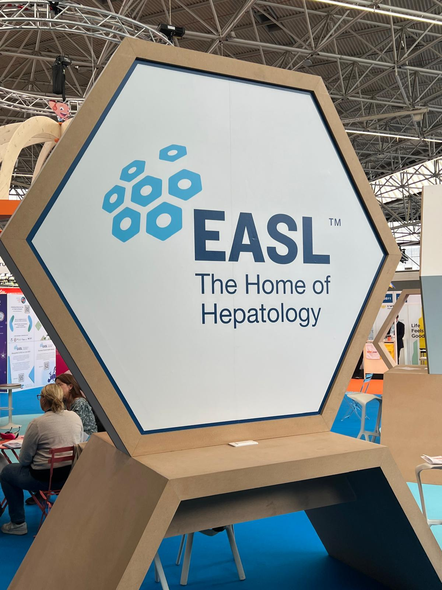
Neue nicht-invasive Testverfahren für MASLD/MASH

Slide 5
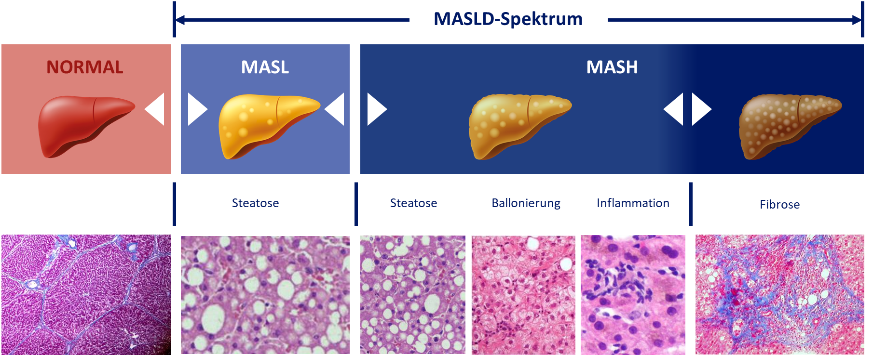
Stadien und Verlauf
MASH-Resolution
und
keine Verschlechterung der Fibrose
Fibrose-Regression
und
keine Verschlechterung der MASH
Grafik von Novo Nordisk nach Daten von Chalasani N. et al. MASLD, metabolic dysfunction-associated steatotic liver disease, metabolische Dysfunktion-assoziierte steatotische Lebererkrankung; MASH, Metabolische Dysfunktion-assoziierte Steatohepatitis.
Chalasani N. et al. Hepatology. 2018;67:328-357.

Slide 6
Die Rolle der Leberfibrose
Das Vorliegen einer signifikanten Leberfibrose (>F2) ist der bedeutendste prognostische Faktor bei Patienten mit MASH
Patienten mit Leberfibrose sollten idealerweise für eine Therapie evaluiert werden
Histologie: Goldstandard für Identifikation und auch Therapieansprechen von Patienten mit MASH Fibrose
Leberbiopsie in der klinischen Routine ist als invasives, Zeit- und Kosten-intensives Verfahren schwierig umsetzbar
Neue nicht-invasive Verfahren sind dringend erforderlich
MASH, Metabolische Dysfunktion-assoziierte Steatohepatitis.
Noureddin M. EASL/AASLD endpoints conference on MetALD and ALD. Symposiumsbeitrag vom EASL 2025, 07.-10. Mai 2025, Amsterdam.

Slide 7
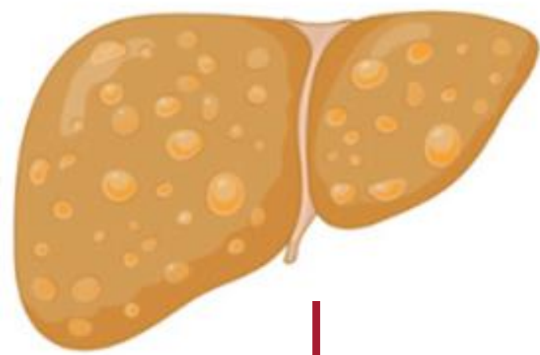
Etablierte NIT-Herausforderungen
Variabilität bei VCTE
Weniger ein Problem bei MALO-Studien
Problematischer bei der Kontrolle von Veränderungen in kPa
CAP ist weniger zuverlässig
NIT in MASH
Blutbasierte Biomarker
Bildgebungs-basiert
ELF
Veränderungen noch nicht ausreichend erforscht
Unbekannte Effekte der einzelnen Komponenten
ALT, AST, FIB-4, NFS, ELF
FibroScan®, MAST, MEFIB
MRI-PDFF
Weniger verfügbar
Proprietäre Tests
NIS4 MAST MEFIB
MRE
Weniger verfügbar
Veränderungen sind noch nicht ausreichend erforscht
NIS4, MAST, MEFIB Wert
MASEF Wert
Grafik von Novo Nordisk nach Daten von Noureddin M. ALT, Alanin-Aminotransferase; AST, Aspartat-Aminotransferase; CAP, controlled attenuation parameter, kontrollierter Abschwächungsparameter; ELF, enhanced liver fibrosis, erweiterte Leberfibrose; FIB-4, Fibrose-4-Index; kPa, Kilopascal; MALO, major adverse liver outcomes, schwerwiegende negative Leberoutcomes; MASH, Metabolische Dysfunktion-assoziierte Steatohepatitis; MASEF, metabolomics-advanced steatohepatitis fibrosis score, metabolomisch-basierter Score zur Beurteilung der fortgeschrittenen Steatohepatitis-Fibrose; MAST, MRI-AST Wert; MEFIB, MR-Elastografie + Fibrose-4-Score; MRE, Magnetresonanz-Elastographie; MRI, magnetic resonance imaging, Magnetresonanztomographie; MRI-PDFF, Magnetresonanztomographie-Protonendichte-Fettfraktion; NAFLD, non-alcoholic fatty liver disease, nichtalkoholische Fettlebererkrankung; NFS, NAFLD-Fibrose-Score; NIS2+/4, nicht-invasiver Test blutbasierter Biomarker; NIT, nicht-invasiver Test; VCTE, vibration controlled transient elastography, vibrationsgesteuerte transiente Elastographie.
Noureddin M. EASL/AASLD endpoints conference on MetALD and ALD. Symposiumsbeitrag vom EASL 2025, 07.-10. Mai 2025, Amsterdam.

Slide 8
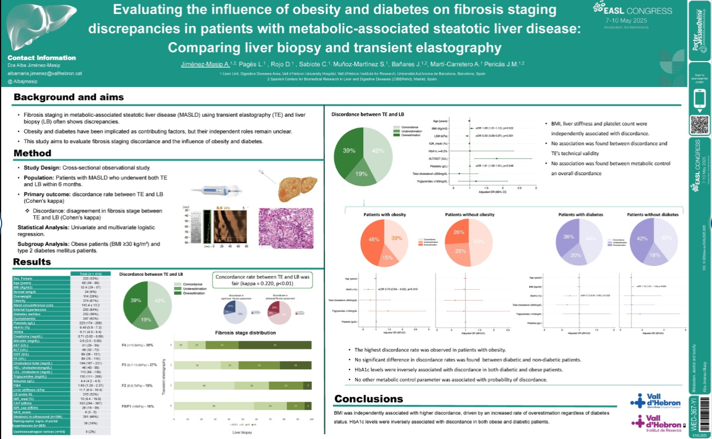
Evaluating the influence of obesity and diabetes on fibrosis staging discrepancies in patients with metabolic-associated steatotic liver disease: Comparing liver biopsy and transient elastography
Jiménez-Masip, A. et al.
ePoster (WED-357-YI) vom EASL 2025, 07.-10. Mai 2025, Amsterdam.

Slide 9
Beobachtungsstudie bei Patienten mit Diabetes Typ 2 und/oder Adipositas
Diskordanz zwischen TE und LB
Die Konkordanzrate zwischen TE und LB war mäßig (Kappa = 0,220, p <0,01)
Analyse der Übereinstimmung des Fibrosegrades basierend auf FibroScan® und Leberbiopsie in Patienten mit T2D und/oder Adipositas
Beobachtungsstudie, n = 414 Patienten
BMI: 32 kg/m²
56 % Patienten mit T2D
Unstimmigkeiten bei der Bewertung einer signifikanten Fibrose
Unstimmigkeiten bei der Bewertung der fortgeschrittenen Fibrose
Konkordanz
Unterschätzung
Überschätzung
Konkordanz
Unterschätzung
Überschätzung
Verteilung der Fibrosegrade
F4 (>13,6 kPa) – 38 %
F3 (>9,7-13,6 kPa) – 27 %
F2 (>8,97 kPa) – 19 %
F0/F1 (<8 kPa) – 16 %
Leberbiopsie
Grafiken von Novo Nordisk nach Daten von Jimenez-Masip R. et al. BMI, Body-Mass-Index; LB, Leberbiopsie; T2D, Diabetes Typ 2; TE, transiente Elastographie.
Jimenez-Masip R. et al. J Hepatol. 2025;82(Suppl.1):WED-367-YI.

Slide 10
Ergebnisse
Diskordanz zwischen TE und LB
Patienten mit Adipositas
Patienten ohne Adipositas
Alter (Jahre)
Konkordanz
Unterschätzung
BMI (kg/m²)
aOR 1,06 (1,01-1,12); p=0,022
Überschätzung
LSM (kPa)
aOR 0,93 (0,88-0,97); p=0,001
IQR_medc (%)
HbA_{1c} ≥6,5 %
Patienten mit Diabetes
Patienten ohne Diabetes
ALT/GGT (U/L)
Blutplättchen (g/L)
aOR 1,01 (1,00-1,01); p=0,049
Konkordanz
Gesamtcholesterin >200 mg/dl
Konkordanz
Unterschätzung
Triglyceride >159 mg/dl
Unterschätzung
Überschätzung
Überschätzung
0,5
1
1,5
2
2,5
3
Bereinigtes OR (95 % CI)
FibroScan® ist geeignet für den Ausschluss einer fortgeschrittenen Fibrose
Das Vorhandensein von Adipositas ist mit einer höheren Diskordanz zwischen FibroScan® und Biopsie assoziiert und kann das Fibroseausmaß überschätzen
Grafiken von Novo Nordisk nach Daten von Jimenez-Masip R. et al. ALT, Alanin-Aminotransferase; BMI, Body-Mass-Index; aOR, adjusted Odds Ratio, bereinigtes Chancenverhältnis; CI, confidence interval, Konfidenzintervall; GGT, Gamma-Glutamyltransferase; HbA_{1c}, glykiertes Hämoglobin, glykiertes Hämoglobin; IQR, interquartile range, Interquartilsabstand; IQR_medc, IQR of the median-controlled measurement, Interquartilsabstand der median-kontrollierten Messung; LB, Leberbiopsie; LSM, liver stiffness measure, Lebersteifigkeitsmessung; OR, odds ratio, Chancenverhältnis; TE, transiente Elastographie.
Jimenez-Masip R. et al. J Hepatol. 2025;82(Suppl.1):WED-367-YI.

Slide 11
Screening-Algorithmus nach den
„EASL-EASD-EASO Clinical Practice Guidelines“
Diabetes Typ 2
oder
Adipositas + ≥1 kardiometabolischer Risikofaktor(en)
oder
anhaltend erhöhte Leberenzyme
FIB-4*
A
<1,3
1,3 – 2,67
>2,67
B
VCTE
oder alternativer Test***
Intensivierte Behandlung von Komorbiditäten**
<8,0 kPa
<8.0 kPa
Überweisung in die Hepatologie
Erneuter FIB-4 in ≤ 1 Jahr
Diagnostische Abklärung und Managementplan für leberbezogene Ergebnisse
Intensivierte Behandlung von Begleiterkrankungen (in einem multidisziplinären Team)
Erneuter FIB-4 alle 1-3 Jahre
FIB-4
<1,3
FIB-4
≥1,3
Grafiken von Novo Nordisk nach Daten von Tacke F. et al. *FIB-4-Grenzwerte gelten für ein Alter ≤65 Jahre (für Alter >65 Jahre: niedrigerer FIB-4-Grenzwert von 2,0); ** z. B. Lebensstilintervention, Behandlung von Begleiterkrankungen (z. B. GLP-1 RA), bariatrische Eingriffe; *** z. B. MRE, SWE, ELF mit angepassten Grenzwerten. Ⓐ und Ⓑ sind Optionen, abhängig von Krankengeschichte, klinischem Kontext und lokalen Ressourcen. EASD, European Association for Study of Diabetes; EASL, European Association for the Study of the Liver; EASO, European Association for the Study of Obesity; FIB-4, Fibrose-4 Index; GLP-1 , Glucagon-like Peptid 1 ; GLP-1 RA, GLP-1 Rezeptorantagonist; VCTE, vibration controlled transient elastography, vibrationsgesteuerte transiente Elastographie.
Tacke F. et al. J Hepatol. 2024;81(3):492-542.

Slide 12
Inzidenz der hepatischen Dekompensation nach nicht-invasivem 2-Stufen-Algorithmus (pro Jahr)
Primäre Risikobewertung durch FIB-4
FIB-4 <1,3 (2,0 für ≥65 Jahre)
(n=8.582; 66 %)
FIB-4 ≥1,3 (2,0 für ≥65 Jahre)
(n=4.368; 34 %)
Sekundäre Risikobewertung durch VCTE
LSM <8 kPa n=2.398
(55 %)
LSM 8-10 kPa n=498
(11 %)
LSM 10-12 kPa n=352
(8 %)
LSM 12-15 kPa n=350
(8 %)
LSM 15-20 kPa n=265
(6 %)
LSM 20-25 kPa n=182
(4 %)
LSM ≥25 kPa n=323
(7 %)
jährliches Risiko
0,04 %
jährliches Risiko
0,05 %
jährliches Risiko
0,14 %
jährliches Risiko
0,40 %
jährliches Risiko
0,88 %
jährliches Risiko
2,46 %
jährliches Risiko
1,77 %
jährliches Risiko
4,27 %
Grafiken von Novo Nordisk nach Daten von Bech K. FIB-4, Fibrose-4-Index; LSM, liver stiffness measure, Lebersteifigkeitsmessung; VCTE, vibration controlled transient elastography, vibrationsgesteuerte transiente Elastographie.
Bech K. Discrepancies between self-reported alcohol intake and phosphatidylethanol in 2,924 individuals at risk of steatotic liver disease. Symposiumsbeitrag vom EASL 2025, 07.-10. Mai 2025, Amsterdam.

Slide 13
LITMUS-Imaging-Studie: Diagnostische Leistungsfähigkeit bildgebender und serumbasierter MASLD-Biomarker
Pavlides, M.
Vortrag (GS-001) vom EASL 2025, 07.-10. Mai 2025, Amsterdam.

Slide 14
Hintergrund
Mehrere Biomarker wurden beschrieben
Blutbasierte Biomarker
Bildgebung einschließlich Elastographie
Die Bewertung von Biomarkern wurde größtenteils in kleinen Studien durchgeführt
Ziel der Studie:
Das Ziel der LITMUS Imaging-Studie war es, die Leistungsfähigkeit von Bildgebungs-Biomarkern (MR- und ultraschallbasierte Bildgebung und Elastographie-Biomarker) sowie blutbasierten Biomarkern für die genaue Bewertung und Stadieneinteilung von MASLD robust und unabhängig zu evaluieren.
LITMUS, liver investigation: testing marker utility in steatohepatitis; MR, Magnetresonanz; MASLD, metabolic dysfunction-associated steatotic liver disease, metabolische Dysfunktion-assoziierte steatotische Lebererkrankung.
Pavlides M. J Hepatol. 2025;82(Suppl.1):GS-001.

Slide 15
LITMUS-Imaging-Studie: Methode
2018-2023, 19 NIT analysiert in Laboren aus 13 Ländern
LITMUS-Zentrallabore
Blut-Biomarker (n=5) | Multimarker Score (n=4)
ALT, AST | FIB-4
CK18-M30/M65, | ADAPT
PRO-C3™,
(HA, TIMP-1, PIINP) | ELF
(MiR-34a-5p, YKL-40) | NIS2+®
LITMUS Zentrale Bildgebende Kernlabore
Bildgebende Biomarker (n=7) | Zusammengesetzter Score (n=6)
Eisenbereinigte T1 (cT1, ms) | Agile 3+/4
PDFF (%) | FAST
MR Elastografie – Lebersteifigkeit (kPa) | MAST
DWI – ADC | cTAG
LSM-VCTE- und CAP-Messungen vor Ort | MEFIB
Grafiken von Novo Nordisk nach Daten von Pavlides M. ADAPT, Algorithm Derived from Age, Diabetes and Platelets, Algorithmus basierend auf Alter, Diabetes und Thrombozytenzahl; ADC, apparent diffusion coefficient, scheinbarer Diffusionskoeffizient; Agile 3+/4, FibroScan®-basierter Fibrose-Score; ALT, Alanin-Aminotransferase; AST, Aspartat-Aminotransferase; CAP, controlled attenuation parameter, kontrollierter Abschwächungsparameter; CK18, Cytokeratin 18, Zytokeratin 18; cT1, korrigierter Magnetresonanz-Relaxationsparameter; cTAG, kombinierte Analyse von cT1, Aspartat-Aminotransferase und Nüchternglucose; DWI, diffusion-weighted imaging, diffusionsgewichtete Bildgebung; ELF, enhanced liver fibrosis, erweiterte Leberfibrose; FAST, FibroScan®-AST; FIB-4, Fibrose-4-Index; HA, hyaluronic acid, Hyaluronsäure; LSM, liver stiffness measure, Lebersteifigkeitsmessung; MAST, MRI-AST-Wert; MEFIB, MR-Elastografie + Fibrose-4-Score; M30/M65, Fragmente von Zytokeratin 18; MiR-34a-5p, MicroRNA; MR/I, magnetic resonance /imaging, Magnetresonanz /-Tomographie; NIS2+/4, nicht-invasiver Test blutbasierter Biomarker; PIIINP, Prokollagen Typ III N-terminales Propeptid; PDFF, Protonendichte-Fettfraktion; Pro-C3, Prokollagen Typ III; RNA, ribonucleic acid, Ribonukleinsäure; TIMP-1, Tissue Inhibitor of Metalloproteinases 1, Gewebsinhibitor der Metalloproteinasen 1; VCTE, vibration controlled transient elastography, vibrationsgesteuerte transiente Elastographie; YKL-40, Entzündungsmarker der Chitinase-3-like Protein-Familie.
Pavlides M. J Hepatol. 2025;82(Suppl.1):GS-001.

Slide 16
LITMUS-Imaging-Studie: Methode
Derzeitiger Ansatz: Leberbiopsie bei allen infrage kommenden Patienten
Neuer Ansatz: Leberbiopsie nur bei Marker-positiven Patienten
Ein/Ausschlusskriterien
Ein/Ausschlusskriterien
Geeignet
Geeignet
Biomarker-Bewertung
Leberbiopsie
Positiv
Negativ
Leberbiopsie
Eingeschlossen
Nicht eingeschlossen
Eingeschlossen
Nicht eingeschlossen
SFR: 50 %
SFR: 20 %
Grafiken von Novo Nordisk nach Daten von Pavlides M. SFR, Screeningfailurerate.
Pavlides M. J Hepatol. 2025;82(Suppl.1):GS-001.

Slide 17
LITMUS-Imaging-Studie: Ergebnisse I
Marker | Proben-größe | Schwellenwert | Screening-failurerate | Marker-Positive, die sich einer Biopsie unterziehen | Echte Positivbefunde durch Biopsie bestätigt | Für den Test erforderliche Anzahl
Kein Screening | 1.577 | - | 62 % | 100 | 38 | -
SomaSignal | 483 | 0,10 | 28 % | 32 | 23 | 4
NIS2+ | 588 | 0,73 | 33 % | 33 | 22 | 5
NIS4 | 505 | 0,77 | 25 % | 20 | 15 | 7
FAST | 371 | 0,69 | 24 % | 17 | 13 | 8
TSP2 | 606 | 89.618,95 | 32 % | 19 | 13 | 8
CK-18 M65 | 652 | 655,29 | 37 % | 19 | 12 | 8
OWLiver-NASH | 169 | 0,74 | 21 % | 14 | 11 | 9
OWLiver-Fibnash | 169 | 0,62 | 10 % | 10 | 9 | 11
FNI | 497 | 0,73 | 33 % | 12 | 8 | 13
AST | 777 | 71,43 | 36 % | 11 | 7 | 14
APRI | 767 | 0,86 | 40 % | 10 | 6 | 16
ABC3D | 655 | 5,69 | 20 % | 5 | 4 | 26
ELF | 738 | 11,29 | 40 % | 5 | 3 | 31
PRO-C3 | 665 | 36,5 | 25 % | 4 | 3 | 37
FIB-4 | 767 | 4,03 | 50 % | 4 | 2 | 48
Agile 4 | 616 | 0,76 | 50 % | 2 | 1 | 101
MACK-3 | 371 | 0,97 | 0 % | 1 | 1 | 143
ADAPT | 656 | 11,65 | 100 % | 1 | 0 | 287
GDF15 | 651 | 4.923,27 | - | - | - | -
19 NIT wurden analysiert
MASH mit signifikanter Fibrose: MAS ≥ 4 (mit mindestens 1 Punkt pro Komponente) & Fibrose ≥ F2
ABC3D, Age-BMI-Creatinine-Diabetes-Dyslipidemia Score, Alter-BMI-Kreatinin-Diabetes-Dyslipidämie-Score; ADAPT, Age-Diabetes-AST-Platelets Score, Alter-Diabetes-AST-Thrombozyten-Wert; APRI, AST/Thrombozyten-Ratio Index; AST, Aspartat-Aminotransferase; CK18, Cytokeratin 18, Zytokeratin 18; ELF, enhanced liver fibrosis, erweiterte Leberfibrose; FAST, FibroScan®-AST; FIB-4, Fibrose-4-Index; FNI, Fibrose-NASH-Index; GDF15, growth differentiation factor 15, Wachstumsdifferenzierungsfaktor 15; M65, Fragment von Zytokeratin 18; MACK-3, metabolic-age-cytokeratin-18-ALT Index, Stoffwechsel-Alter-Zytokeratin-18-ALT-Index; MAS, MASLD-Aktivitätsscore; MASH, Metabolische Dysfunktion-assoziierte Steatohepatitis; MASLD, metabolic dysfunction-associated steatotic liver disease, metabolische Dysfunktion-assoziierte steatotische Lebererkrankung; NIS2+/4, nicht-invasiver Test blutbasierter Biomarker; Pro-C3, Prokollagen Typ III; TSP2, Thrombospondin-2.
Pavlides M. J Hepatol. 2025;82(Suppl.1):GS-001.

Slide 18
LITMUS-Imaging-Studie: Ergebnisse II
Gepaarte Bildgebung und zentral gelesene Histologie in 357 Fällen verfügbar
Mittleres Intervall zwischen Biopsie und bildgebenden Untersuchungen: 7 Wochen (SD 5,1)
 | Gesamt (n = 357)
Alter (Jahre), Durchschnitt (SD) | 55,4 (13,2)
Geschlecht (männlich); n (%) | 196 (55)
Ethnizität Weiß; n (%) | 335 (94)
BMI; kg/m²; Durchschnitt (SD) | 33,8 (5,6)
Diabetes Typ 2; n (%) | 177 (50)
Hypertension; n (%) | 200 (56)
Histologische Diagnose
F0
F1
F2
F3
F4
Fibrose
12%
16%
26%
32%
14%
MASH
52%
MASH mit signifikanter Fibrose
46%
0%
10%
20%
30%
40%
50%
60%
70%
80%
90%
100%
Grafik von Novo Nordisk nach Daten von Pavlides M. BMI, Body-Mass-Index; MASH, Metabolische Dysfunktion-assoziierte Steatohepatitis; SD, standard deviation, Standardabweichung.
Pavlides M. J Hepatol. 2025;82(Suppl.1):GS-001.

Slide 19
LITMUS-Imaging-Studie: Ergebnisse III
1
0,95
0,9
0,85
0,8
0,75
0,7
0,65
0,6
0,55
0,5
1
0,95
0,9
0,85
0,8
0,75
0,7
0,65
0,6
0,55
0,5
MASH
MASH mit signifikanter Fibrose
AUC
AUC
FIB-4
Agile4
ALT
ELF
CAP
AST
cTAG
MRE
FAST
MAST
NIS2+
CAP
ALT
MEFIB
ADAPT
Agile 4
ELF
AST
cTAG
FAST
NIS2+
ADAPT
Agile3+
FIB-4
LSM-cT1
DWI-ADC
PRO-C3
LSM-VCTE
DWI-ADC
LSM-PDFF
Agile 3+
LSM-VCTE
CK18-M30
CK18-M65
MRE
MEFIB
LMS-PDFF
CK18-M30
MAST
LSM-cT1
CK18-M65
PRO-C3
DeMILI/NASH-MRI
DeMILI/NASH-MRI
Biomarker
Biomarker
Blutbasierte Biomarker
Bildgebende Verfahren
Kombinationen von blutbasierten und bildgebenden Verfahren
Grafiken von Novo Nordisk nach Daten von Pavlides M. ADAPT, Algorithm Derived from Age, Diabetes and Platelets, Algorithmus basierend auf Alter, Diabetes und Thrombozytenzahl; Agile 3+/4, FibroScan®-basierter Fibrose-Score; ADC, apparent diffusion coefficient, scheinbarer Diffusionskoeffizient; ALT, Alanin-Aminotransferase; AST, Aspartat-Aminotransferase; AUC, area under the curve, Fläche unter der Kurve; CAP, controlled attenuation parameter, kontrollierter Abschwächungsparameter, kontrollierter Abschwächungsparameter; CK18, Cytokeratin 18, Zytokeratin 18; cT1, korrigierter Magnetresonanz-Relaxationsparameter; cTAG, kombinierte Analyse von cT1, Aspartat-Aminotransferase und Nüchternglucose; DeMILI / NASH-MRI, MRI-basierter Index zur Bewertung von NASH; DWI, diffusion-weighted imaging, diffusionsgewichtete Bildgebung; ELF, enhanced liver fibrosis, erweiterte Leberfibrose; FAST, FibroScan®-AST; FIB-4, Fibrosis-4 Index; LMS-cT1, Liver Mean Signal – corrected T1, mittleres Leber-Signal – korrigierte T1-Zeit; LSM, liver stiffness measure, Lebersteifigkeitsmessung; M30/M65, Fragmente von Zytokeratin 18; MASH, Metabolische Dysfunktion-assoziierte Steatohepatitis; MAST, MRI-AST-Wert; MEFIB, MR-Elastografie + FIB-4, Fibrose-4-Index; MRE, Magnetresonanz-Elastographie; MRI, magnetic resonance imaging, Magnetresonanztomographie NIS2+/4, nicht-invasiver Test blutbasierter Biomarker; PDFF, Protonendichte-Fettfraktion; Pro-C3, Prokollagen Typ III; VCTE, vibration controlled transient elastography, vibrationsgesteuerte transiente Elastographie
Pavlides M. J Hepatol. 2025;82(Suppl.1):GS-001.

Slide 20
LITMUS-Imaging-Studie: Ergebnisse III
1
0,95
0,9
0,85
0,8
0,75
0,7
0,65
0,6
0,55
0,5
Fortgeschrittene Fibrose
1
0,95
0,9
0,85
0,8
0,75
0,7
0,65
0,6
0,55
0,5
Zirrhose
AUC
AUC
AST
FAST
NIS2+
ELF
FIB-4
MAST
FIB-4
ELF
ALT
PRO-C3
MEFIB
ADAPT
MRE
NIS2+
PRO-C3
FAST
MEFIB
ADAPT
MAST
MRE
LSM-cT1
DWI_ADC
CAP
LSMcT1
CAP
LSM-PDFF
CK18-M30
CK18-M65
LSM-VCTE
Agile3+
CK18-M30
Agile3+
Agile4
ALT
DWI_ADC
CK18-M65
cTAG
LSM-PDFF
LSM-VCTE
DMILI NASH-MRI
cTAG
Agile4
DeMILI/NASH-MRI
AST
Biomarker
Biomarker
Blutbasierte Biomarker
Bildgebende Verfahren
Kombinationen von blutbasierten und bildgebenden Verfahren
Grafiken von Novo Nordisk nach Daten von Pavlides M. ADAPT, Algorithm Derived from Age, Diabetes and Platelets, Algorithmus basierend auf Alter, Diabetes und Thrombozytenzahl; ADC, apparent diffusion coefficient, scheinbarer Diffusionskoeffizient; Agile 3+/4, FibroScan®-basierter Fibrose-Score; ALT, Alanin-Aminotransferase; AST, Aspartat-Aminotransferase; AUC, area under the curve, Fläche unter der Kurve; CAP, controlled attenuation parameter, kontrollierter Abschwächungsparameter, kontrollierter Abschwächungsparameter; CK18, Cytokeratin 18, Zytokeratin 18; cT1, korrigierter Magnetresonanz-Relaxationsparameter; cTAG, kombinierte Analyse von cT1, Aspartat-Aminotransferase und Nüchternglucose; DeMILI / NASH-MRI, MRI-basierter Index zur Bewertung von NASH; DWI, diffusion-weighted imaging, diffusionsgewichtete Bildgebung; ELF, enhanced liver fibrosis, erweiterte Leberfibrose; FAST, FibroScan®-AST; FIB-4, Fibrosis-4 Index; LMS-cT1, Liver Mean Signal – corrected T1, mittleres Leber-Signal – korrigierte T1-Zeit; LSM, liver stiffness measure, Lebersteifigkeitsmessung; M30/M65, Fragmente von Zytokeratin 18; MASH, Metabolische Dysfunktion-assoziierte Steatohepatitis; MAST, MRI-AST-Wert; MEFIB, MR-Elastografie + FIB-4; MRE, Magnetresonanz-Elastographie; NIS2+/4, nicht-invasiver Test blutbasierter Biomarker; PDFF, Protonendichte-Fettfraktion; Pro-C3, Prokollagen Typ III; VCTE, vibration controlled transient elastography, vibrationsgesteuerte transiente Elastographie.
Pavlides M. J Hepatol. 2025;82(Suppl.1):GS-001.

Slide 21
Zusammenfassung & Fazit
Keiner der Biomarker überschritt signifikant die Mindestanforderungen für MASH/MASH-Risiko
Blutbasierte Marker schnitten besser ab als bildgebende Verfahren
Biologisch plausible zirkulierende Entzündungsmarker sind vielversprechend für den Einsatz bei der Erkennung von MASH
Biomarker könnten möglicherweise die Biopsie bei der Beurteilung von Fibrose ersetzen
Agile 3+ und MRE erfüllten die Mindestanforderungen für fortgeschrittene Fibrose
Agile 3+/4, Lebersteifigkeit gemessen durch MRE und FibroScan® erfüllten die MAC für Leberzirrhose
MAC, minimal acceptable criteria, minimal akzeptierte Kriterien; MASH, Metabolische Dysfunktion-assoziierte Steatohepatitis; MRE, Magnetresonanz-Elastographie.
Pavlides M. J Hepatol. 2025;82(Suppl.1):GS-001.

Slide 22
Bedeutung von Ernährung und Lebensstil-modifikation

Slide 23
Therapie der MASLD: metabolische Dysfunktion-assoziierte steatotische Lebererkrankung
Ziele der Gewichts-abnahme
Empfehlungen an alle MASLD
Implementierung
MASLD mit Überge-wicht/ Adipositas
≥5 % für Steatose-Reduktion
≥7-10 % für MASH und Fibrose-Reduktion
Inkretinbasierte Medikamente zur Gewichtsabnahme in Betracht ziehen
Nahrungsqualität
Mediterrane Ernährung
Minimierung von verarbeitetem Fleisch, extrem verarbeiteten Lebensmitteln und zuckergesüßten Getränken
Vermehrt unverarbeitete / minimal verarbeitete Lebensmittel
Körperliche Aktivität
Angepasst an individuelle Präferenzen und Fähigkeiten
>150 Minuten/Woche moderate oder >75 Minuten/Woche intensive körperliche Aktivität
Andere Lebensgewohnheiten
Rauchen: Vermeiden
Alkohol: Abgeraten oder Vermeiden bei fortgeschrittener Fibrose oder Zirrhose
Multidisziplinäre Behandlung
Bewertung des Lebensstils während Besuch beim Behandler
Erschwingliche strukturierte Änderungen des Lebensstils
Individualisierter Plan abhängig von den Präferenzen und ökonomischen Beschränkungen des Patienten
Verhaltenstherapie
EASL –
EASD –
EASO
Leitlinien für die klinische Praxis
Die Art der Diät wird entsprechend den Präferenzen und dem klinischen Zustand der Person ausgewählt
MASLD mit Adipositas Klasse II oder III
Erwägung von baria-trischen Verfahren
MASH-Zirrhose
Lebensstil angepasst an den Schweregrad der Lebererkrankung und den Ernährungszustand
Sarkopenie oder dekompensierte Zirrhose: eiweißreiche Ernährung und spätabendlicher Snack
Kompensierte Zirrhose mit Adipositas: moderate Gewichtsreduktion plus eiweißreiche Ernährung und körperliche Aktivität
MASLD mit Normal-gewicht
3-5 % Gewichtsreduktion
Prävention von MASLD und HCC
Vorbeugung von Adipositas
Gesunde Ernährung
Regelmäßige körperliche Aktivität
Verzicht auf Rauchen und Alkohol
Langzeitziele:
Lebensqualität und Überleben
Kardiometabolische Vorteile
Prävention von Zirrhose, HCC, T2D, Herz-Kreislauf-Erkrankungen
Grafiken von Novo Nordisk nach Daten von Tacke F. et al. HCC, hepatocellular carcinoma, Leberzellkarzinom; EASD, European Association for Study of Diabetes; EASL, European Association for the Study of the Liver; EASO, European Association for the Study of Obesity; MASH, Metabolische Dysfunktion-assoziierte Steatohepatitis; MASLD, metabolic dysfunction-associated steatotic liver disease, metabolische Dysfunktion-assoziierte steatotische Lebererkrankung; T2D, Diabetes Typ 2.
Tacke F. et al. J Hepatol. 2024;81(3):492-542.

Slide 24
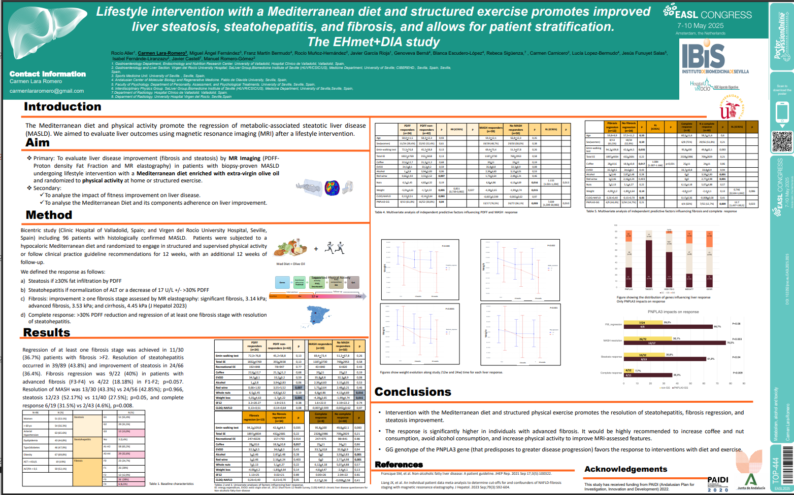
Lifestyle intervention with a Mediterranean diet and structured exercise promotes improved liver steatosis, steatohepatitis and fibrosis, and allows for patient stratification. The EHmet+DIA study
Lara-Romero, C. et al.
ePoster (TOP-444) vom EASL 2025, 07.-10. Mai 2025, Amsterdam.

Slide 25
EHmet + DIA-Studie
n=96
Spanien
Intervention
Ernährungsintervention mit mediterraner Ernährung, Rückruf alle 4 Wochen und 2 l Olivenöl alle weiteren 4 Wochen
12 Wochen Intervention
12 Wochen Follow-Up
0 W 4 W 8 W 12 W 24 W
30 Min. mäßig intensives Gehen + 30 Min. Krafttraining 4 Tage/Woche
Beschreibung der Kohorte und Baseline Charakteristika
Ergebnisse
Ansprechraten nach Art des Ergebnisses
 | Mittelwert ± SD
Alter (Jahre) | 58 ± 12
Gewicht (Kg) | 92,3 ± 18,5
BMI (kg/m²) | 33,78 ± 5,92
BRI | 7,41 ± 2,1
Taille zu Hüfte | 1,11 ± 1,02
Weiblich, n(%) | 35 (54,7)
Metabilosches Syndrom, N(%) | 52 (85,2)
Typ 2 Diabetes Mellitus, N(%) | 30 (46,9)
Arterielle Hypertonie (HTN), N(%) | 42 (65,6)
Dyslipidämie, N(%) | 29 (45,3)
<1 Fibrosegrad im MRE
11/30
36,5 %
<30 % MRI-PDFF
24/66
36,4 %
<0 % MRI-PDFF ALT-Normalisierung oder >17 U/l
39/89
43,8 %
Besserung von Fibrose, Steatose und MASH
8/62
12,9 %
Lebensstilintervention bewirkt deutliche Verbesserungen bei MAFLD
Grafiken von Novo Nordisk nach Daten von Lara-Romero C. et al. ALT, Alanin-Aminotransferase; BMI, Body-Mass-Index; BRI, Body Roundness Index; HTN, Hypertonie; MAFLD, metabolic dysfunction-associated fatty liver disease, metabolische Dysfunktion-assoziierte Fettlebererkrankung; MASH, Metabolische Dysfunktion-assoziierte Steatohepatitis; MRE, Magnetresonanz-Elastographie; MRI-PDFF, Magnetresonanztomographie-Protonendichte-Fettfraktion; W, Woche.
Lara-Romero C. et al. J Hepatol. 2025;82(Suppl.1):TOP-444.

Slide 26
Einfluss unabhängiger prädiktiver Faktoren auf Fibrose und vollständiges Ansprechen
Multivariante Analyse
 | Fibroseregression (n=13) | Keine Fibroseregression (n=34) | p | RL [CI 95%] | p | Vollständiges Ansprechen (n=8) | Kein vollständiges Ansprechen (n=48)) | p | RL (CI 95%) | p
Alter (Jahre) | 59,8 ± 9,9 | 57,5 ± 11,2 | 0,53 |  |  | 60,5 ± 11,6 | 58,2 ± 11.6 | 0,6
Geschlecht (Frauen) | 8/13 (61,5 %) | 18/34 (52,9 %) | 0,59 |  |  | 6/8 (75 %) | 29/56 (51,8 %) | 0,21
6-min-Gehtest | 94,2 ± 109,8 | 42,6 ± 44,5 | 0,035 |  |  | 95,8 ± 100 | 49,8 ± 62,1 | 0,083
Gesamt-EE | 1897 ± 4834 | 432 ± 2681 | 0,22 |  |  | 2.328 ± 5.986 | 709 ± 2.829 | 0,21
Kaffee | 28 ± 10,6 | 18,9 ± 10,8 | 0,017 | 1,084 [1,007 – 1,166] | <0,031 | 25 ± 11 | 24 ± 11 | 0,86
EVOO | 32,3 ± 9,5 | 34,6 ± 8,3 | 0,43 |  |  | 33,7 ± 10.8 | 33,8 ± 8,9 | 0,94
Alkohol | 1 ± 3,46 | 2,87 ± 5,48 | 0,28 |  |  | 0 ± 0 | 3,59 ± 5,83 | 0,001
Rotwein | 1 ± 3,46 | 2,16 ± 4,24 | 0,403 |  |  | 0 ± 0 | 2,77 ± 4,98 | 0,001
Nüsse | 7 ± 5,13 | 5,1 ± 4,27 | 0,22 |  |  | 6,12 ± 4,18 | 5,07 ± 4,88 | 0,57
Gewicht | -4,09 ± 4,2 | -1,89 ± 4,64 | 0,14 |  |  | -4,8 ± 4,47 | -2,4 ± 4,1 | 0,13 | 0,746 [0,534 – 1,042] | 0,086
CLDQ-NAFLD | 0,26 ± 0,40 | -0.15 ± 0,70 | 0,05 |  |  | 0,17 ± 0,36 | -0,0008 ± 0,58 | 0,41
PNPLA3-GG | 4/9 (44,4 %) | 5/34 (14,7 %) | 0,21 |  |  | 4/8 (50 %) | 7/55 (12,7 %) | 0,009 | 13,7 [1,437 – 130,5] | 0,023
CI, confidence interval, Konfidenzintervall; CLDQ-NAFLD, chronic liver disease questionnaire - non-alcoholic fatty liver disease version, Fragebogen zu chronischen Lebererkrankungen - Version zu nichtalkoholischen Fettlebererkrankungen; EE, energy expenditure, Energieverbrauch; EVOO, extra virgin olive oil, natives Olivenöl extra; PNPLA3-GG, patatin-like phospholipase domain-containing protein 3, genotype GG; RL, relative likelihood, relative Wahrscheinlichkeit.
Lara-Romero C. et al. J Hepatol. 2025;82(Suppl.1):TOP-444.

Slide 27
Einfluss unabhängiger prädiktiver Faktoren auf Fibrose und vollständiges Ansprechen
Lebensstilmodifikation mit Diät und Sport ist effektiv bei der Therapie von Steatose und Fibrose
Steatose ist abhängig vom Gewichtsverlust; Fibrose ist gewichtsunabhängig
Kaffeekonsum und der Verzehr von Nüssen wirken positiv
Alkoholkonsum hat einen negativen Einfluss
Patienten mit dem Risikoallel PNPLA3-GG zeigen ein verbessertes Ansprechen
PNPLA3-GG, patatin-like phospholipase domain-containing protein 3, genotype GG.
Lara-Romero C. et al. J Hepatol. 2025;82(Suppl.1):TOP-444.

Slide 28
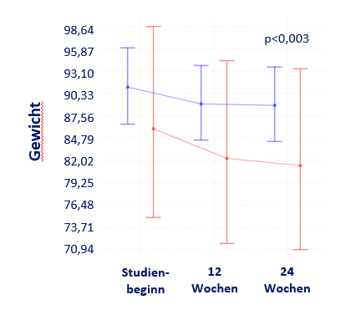
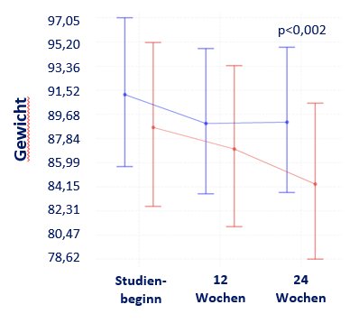
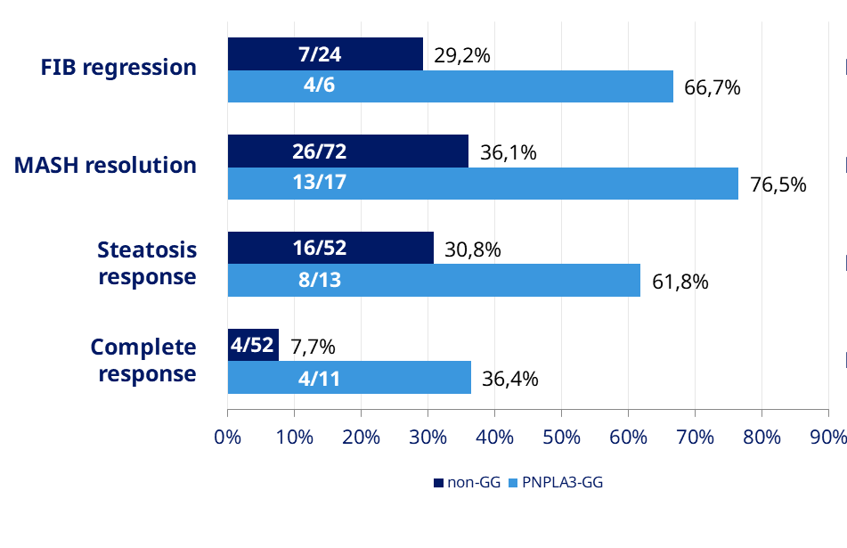
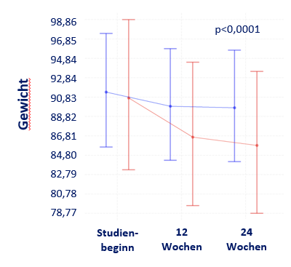
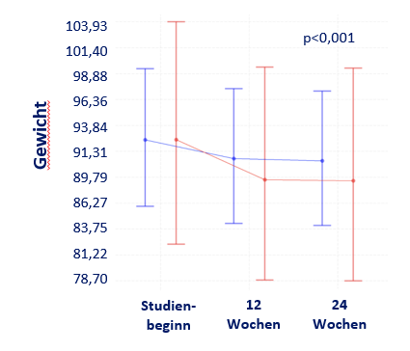
Das Risikoallel PNPLA3-GG verbessert das Leberansprechen bei Intervention
Gewichtsentwicklung während der Studie (12 und 24 Wochen) nach Leberreaktion
PNPLA3-GG verbessert die Leberreaktion
Vollständiges Ansprechen
MASH-Auflösung
Nein
Nein
FIB-Regression
p = 0,08
Ja
Ja
MASH-Auflösung
p <0,003
Steatose-Ansprechen
p <0,04
Vollständiges Ansprechen
p <0,009
Steatose-Ansprechen
FIB-Regression
Nein
Nein
Ja
Ja
Grafiken von Novo Nordisk nach Daten von Lara-Romero C. et al. FIB, Fibrose; MASH, Metabolische Dysfunktion-assoziierte Steatohepatitis; PNPLA3-GG, patatin-like phospholipase domain-containing protein 3, genotype GG.
Lara-Romero C. et al. J Hepatol. 2025;82(Suppl.1):TOP-444.

Slide 29
Einfluss der Körperzusammensetzung auf das Ansprechen auf Lebensstilmaßnahmen bei MASLD
Anthropometrische Veränderungen des IMC, der Muskelmasse und der fettfreien Masse stehen in Zusammenhang mit dem Leberansprechen
0.00
0.00
-1.00
-2.00
Δ IMC
-4.00
-2.00
Δ Muskelmasse
-3.00
-6.00
-3.00
p=0.012
p=0.009
p=0.007
-8.00
p=0.026
0.00
4.00
-2.00
2.00
-4.00
0.00
Δ Fettfreie Masse
-6.00
Δ Fettmasse
-8.00
P=0.009
-2.00
p=0.035
p<0.001
-4.00
Nein
Ja
Nein
Ja
Nein
Ja
Nein
Ja
Nein
Ja
Nein
Ja
Nein
JA
Nein
JA
FIB- Regression
MASH- Resolution
Steatose- Antwort
Vollständiges Ansprechen
FIB- Regression
MASH- Resolution
Steatose-Antwort
Vollständiges Ansprechen
Gewichtsverlust korreliert mit Steatose-Reduktion und MASH-Auflösung
Grafiken von Novo Nordisk nach Daten von Carrillo P. et al. FIB, Fibrose; IMC, imaging mass cytometry, bildgebende Massenzytometrie; MASH, Metabolische Dysfunktion-assoziierte Steatohepatitis; MASLD, metabolic dysfunction-associated steatotic liver disease, metabolische Dysfunktion-assoziierte steatotische Lebererkrankung.
Carrillo P. et al. J Hepatol. 2025;82(Suppl.1):THU-448.

Slide 30
Einfluss der Körperzusammensetzung auf das Ansprechen auf Lebensstilmaßnahmen bei MASLD
p=0.047
Die Reduktion der fettfreien Masse stellt einen unabhängigen Prädiktor für die Verbesserung der Steatose dar
Eine Verbesserung der Muskelsteifigkeit ist mit einer Fibrose-Regression und einer MASH-Auflösung assoziiert
30.00
p=0.05
5.00
20.00
0.00
Δ Mediane Muskelsteifigkeit (kPa)
Δ Mediane Muskelsteifigkeit (kPa)
10.00
-5.00
0.00
-10.00
- 10.00
Nein
Ja
-15.00
Nein
Ja
Fibrose-
Regression
MASH- Resolution
Grafiken von Novo Nordisk nach Daten von Carrillo P. et al. FIB, Fibrose; MASH, Metabolische Dysfunktion-assoziierte Steatohepatitis.
Carrillo P. et al. J Hepatol. 2025;82(Suppl.1):THU-448.

Slide 31
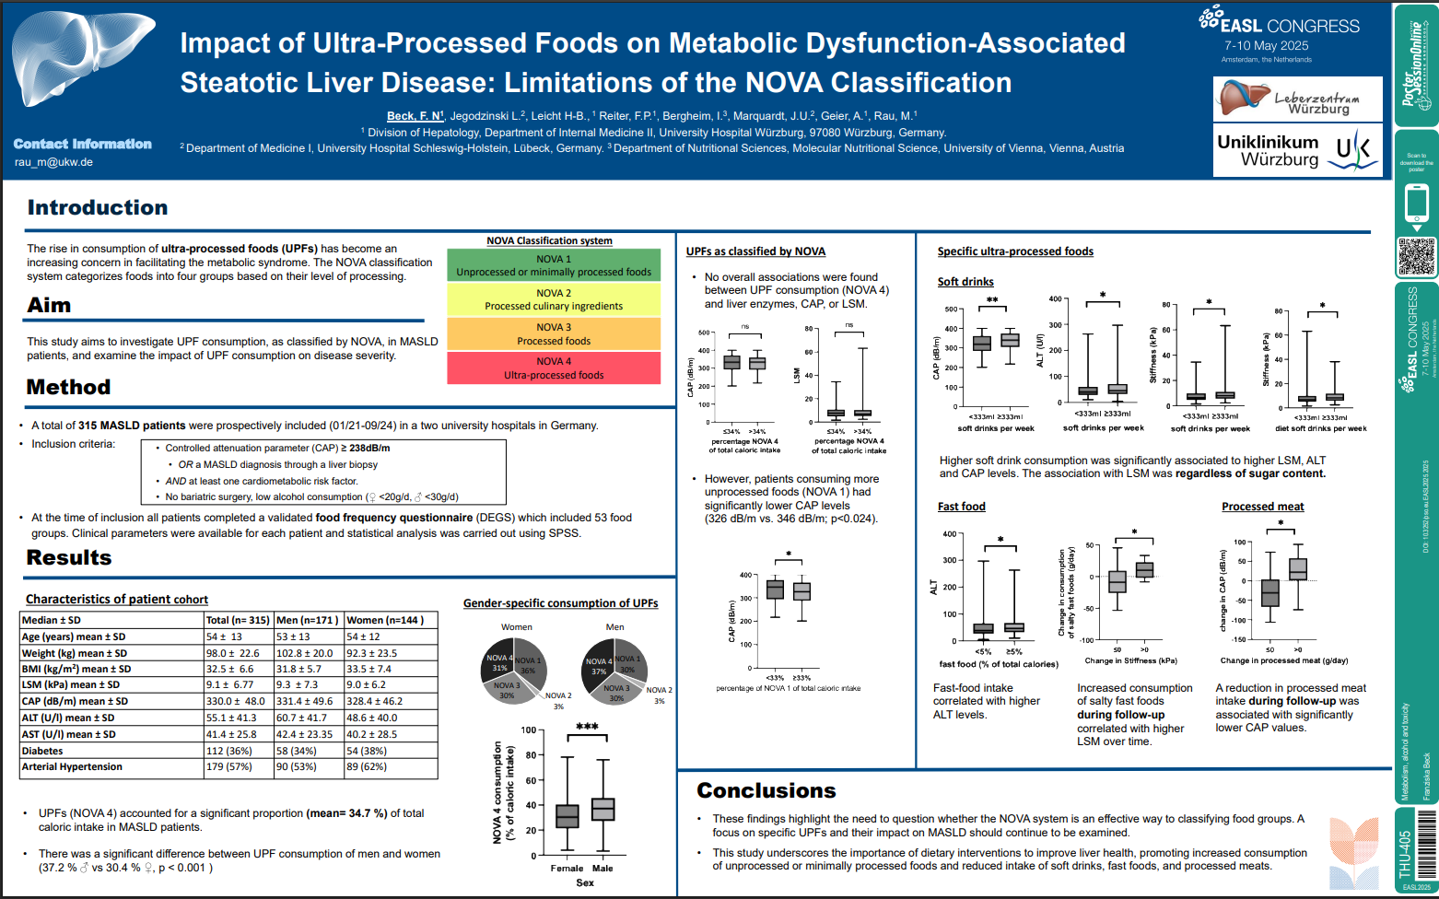
Impact of Ultra-Proccessed Foods on Metabolic Dysfunction-Associated Steatotic Liver Disease: Limitations of the NOVA Classification
Beck, F. et al.
ePoster (THU-405) vom EASL 2025, 07.-10. Mai 2025, Amsterdam.

Slide 32
Der Verzehr von gesüßten Getränken, Fast Food und ultraprozessierten Lebensmitteln ist mit MASLD assoziiert
Merkmale der Patientenkohorte
NOVA-Klassifikationssystem
geschlechtsspezifischer Konsum von UPFs
Median±SD | Insgesamt (n=315) | Männer (n=171) | Frauen (n=144)
Alter (Jahre) MW ± SD | 54 ± 13 | 53 ± 13 | 54 ± 12
Gewicht (kg) MW ± SD | 98,0 ± 22,6 | 102,8 ± 20,0 | 92,3 ± 23,5
BMI (kg/m²) MW ± SD | 32,5 ± 6,6 | 31,8 ± 5,7 | 33,5 ± 7,4
LSM (kPa) MW ± SD | 9,1 ± 6,77 | 9,3 ± 7,3 | 9,0 ± 6,2
CAP (dB/m) MW ± SD | 330,0 ± 48,0 | 331,4 ± 49,6 | 328,4 ± 46,2
ALT (U/I) MW ± SD | 55,1 ± 41,3 | 60,7 ± 41,7 | 48,6 ± 40,0
AST (U/I) MW ± SD | 41,4 ± 25,8 | 42,4 ± 23,35 | 40,2 ± 28,5
Diabetes | 112 (36 %) | 58 (34 %) | 54 (38 %)
Arterielle Hypertonie | 179 (57 %) | 90 (53 %) | 89 (62 %)
NOVA 1 Unverarbeitete und minimal verarbeitete Lebensmittel
100
***
NOVA 2 Verarbeitete Zutaten
80
60
NOVA 3 Verarbeitete Lebensmittel
NOVA4 Konsum (% der Kalorienzufuhr)
40
NOVA 4 Hochverarbeitete Lebensmittel
20
0
Weiblich
Männlich
n = 315 Patienten, 2 Zentren in Deutschland
Geschlecht
(N=315 Patienten, 2 Zentren in Deutschland)
UPFs (NOVA 4) machten einen signifikanten Anteil (Mittelwert = 34,7 %) der gesamten Kalorienzufuhr bei MASLD-Patienten aus
Es gab einen signifikanten Unterschied zwischen dem UPF-Konsum von Männern und Frauen (37,2 % ♂ vs. 30,4 % ♀, p <0001)
Grafiken von Novo Nordisk nach Daten von Beck F. et al. ALT, Alanin-Aminotransferase; AST, Aspartat-Aminotransferase; BMI, Body-Mass-Index; CAP, controlled attenuation parameter, kontrollierter Abschwächungsparameter; LSM, liver stiffness measure, Lebersteifigkeitsmessung; MASLD, metabolic dysfunction-associated steatotic liver disease, metabolische Dysfunktion-assoziierte steatotische Lebererkrankung; NOVA, Klassifikation von Lebensmitteln nach Art, Umfang und Zweck der industriellen Verarbeitung; SD, standard deviation, Standardabweichung; UPF, ultra-processed food, hochverarbeitete Lebensmittel.
Beck F. et al. J Hepatol. 2025;82(Suppl.1):THU-405.

Slide 33
Grenzen des NOVA-Systems
UPFs nach NOVA-Klassifikation
UPF-Subgruppen
500
ns
Fast Food
Aussagekraft des NOVA-Systems sollte kritisch hinterfragt werden
Fokus sollte auf spezifischen UPFs liegen; ihre Auswirkungen auf MASLD sollten weiterhin untersucht werden
Bedeutung von Ernährungs-modifikationen zur Verbesserung der Lebergesundheit
Wenig verarbeitete Lebensmittel und reduzierter Konsum von Softdrinks und Fast Food fördern die Lebergesundheit
400
80
ns
400
50
*
*
300
60
300
Veränderung des Konsums von salzhaltigen Fast Foods (g/Tag)
CAP (dB/m)
LSM
ALT
0
200
40
200
100
20
100
-50
0
≤34%
>34%
0
≤34%
>34%
0
<5%
≥5%
-100
≤0%
>0%
Prozentsatz NOVA 4
der gesamten Kalorienzufuhr
Prozentsatz NOVA 4
der gesamten Kalorienzufuhr
Fast Food
(3/4 der Gesamtkalorien)
Veränderung der Steifigkeit (kPa)
Softdrinks
Verarbeitetes Fleisch
500
**
*
400
400
*
80
*
80
*
100
300
300
60
60
50
CAP (dB/m)
ALT (U/l)
Steifigkeit (kPa)
Steifigkeit (kPa)
0
Veränderungen der CAP (dB/m)
200
200
40
40
-50
100
100
20
20
-50
-100
0
<333ml
≥333ml
0
<333ml
≥333ml
0
<333ml
≥333ml
0
<333ml
≥333ml
-150
≤0
>0
Softdrinks pro Woche
Softdrinks pro Woche
Softdrinks pro Woche
Kalorienarme Softdrinks pro Woche
Veränderung bei verarbeitetem Fleisch
Grafiken von Novo Nordisk nach Daten von Beck F. et al. * p-Wert <0,05. ** p-Wert <0,01. ALT, Alanin-Aminotransferase; CAP, controlled attenuation parameter, kontrollierter Abschwächungsparameter; LSM, liver stiffness measure, Lebersteifigkeitsmessung; MASLD, metabolic dysfunction-associated steatotic liver disease, metabolische Dysfunktion-assoziierte steatotische Lebererkrankung; NOVA, Klassifikation von Lebensmitteln nach Art, Umfang und Zweck der industriellen Verarbeitung; UPF, ultra-processed food, hochverarbeitete Lebensmittel.
Beck F. et al. J Hepatol. 2025;82(Suppl.1):THU-405.

Slide 34
Geschlechtsspezifische Wirksamkeit der ‘low-carb & high-fat’-Diät bei MASLD
Prospektive Interventionsstudie, n=165
METHODEN
Fragebogen zur Lebensqualität - Diabetes-39
Ängste und Sorgen
Sexuelle Funktion
Energie und Mobilität
Soziale Belastung
Diabeteskontrolle
Bewertung von 1-7, 1 am besten 7 am schlechtesten
LCHF – Low Carbohydrate High Fat
HCLF – High Carbohydrate Low Fat
n=165, Diabetes Typ 2
<20%
<30%
Low Carb High Fat (LCHF)
High Carb Low Fat (HCLF)
50-60%
50-60%
0 (Studienbeginn)
3
6 (Ende der
Interventionsphase)
9 (Follow-Up)
2:1 randomisiert entweder zu LCHF oder HCLF
<25%
<25%
Doppelte Leberbiopsien
Auswertung durch denselben Pathologen
Nach NAFLD-Aktivitäts-Score und Kleiner Fibrose-Score
Fett
Protein
Kohlenhydrate
Monate
Grafiken von Novo Nordisk nach Daten von Petersen E. et al. HCLF, high carbohydrate low fat, viel Kohlenhydrate wenig Fett; LCHF, low carbohydrate high fat, wenig Kohlenhydrate viel Fett; MASLD, metabolic dysfunction-associated steatotic liver disease, metabolische Dysfunktion-assoziierte steatotische Lebererkrankung; NAFLD, non-alcoholic fatty liver disease, nichtalkoholische Fettlebererkrankung; QOL, quality of life, Lebensqualität.
Petersen E. et al. J Hepatol. 2025;82(Suppl.1): SAT-417-YI.

Slide 35
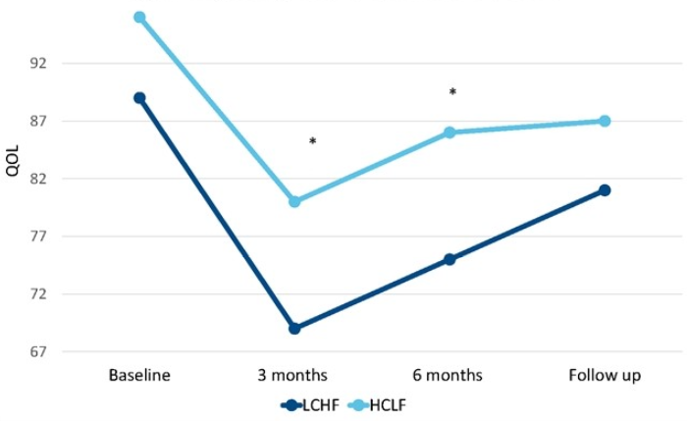
Weniger Kohlenhydrate – mehr Gewichtsverlust
Bessere QOL in der LCHF-Gruppe (vs. HCLF)
Geschlechterunterschiede in der Wirkung von LCHF
Veränderung | Diät | Männer | p-Wert | Frauen | p-Wert
Gewicht | LCHF | -4,04 [-5,24; -2,84] | 0,03 | -6,56 [-7,67; -5,45] | 0,000
 | HCLF | -1,71 [-3,48; 0,06] |  | -1,80 [-3,39; -0,20]
HbA_{1c} | LCHF | 10,56 [-13,66 bis -7,44] | 0,000 | -8,68 [-10,70; -6,66] | 0,004
 | HCLF | -2,71 [-7,34 bis 1,92] |  | -3.47 [-6,36; -0,57]
Fibrose | LCHF | -0,50 [-1,55 bis 0,55] | 0,824 | 0,65 [-0,40; 1,70] | 0,859
 | HCLF | -0,71 [-2,24 bis 0,82] |  | 0,49 [-0,99; 1,96]
Ballonierung | LCHF | -1,97 [-3,53 bis -0,42] | 0,101 | -1,09 [-2,51; 0,34] | 0,630
 | HCLF | -0,06 [-1,74 bis 1,61] |  | -1,64 [-3,48; 0,20]
Entzündung | LCHF | -0,52 [-1,55 bis 0,51] | 0,901 | -1,45 [-2,52; -0,38] | 0,059
 | HCLF | -0,41 [-1,9 bis 1,08] |  | 0,19 [-1,11; 1,48]
Steatose | LCHF | -1,06 [-2,19; 0,06] | 0,764 | -2,79 [-4,16; -1,42] | 0,020
 | HCLF | -1,35 [-2,19; 0,22] |  | -0,74 [-2,07; 0,59]
PEth | HCLF | 0,00 [-0,2 bis 0,02] | 0,593 | 0,01 [0,00 bis 0,02] | 0,807
 | LCHF | 0,01 [-0,2 bis 0,04] |  | 0,01 [-0,01 bis 0,02]
QOL | HCLF | -8,2 [-16,7 bis 0,23] | 0,869 | -19 [-28 bis -9,5] | 0,273
 | LCHF | -9,5 [-22,2 bis 3,1] |  | -9,7 [-23,4 bis 3,9]
Baseline 3 Monate 6 Monate Follow up
Höherer Gewichtsverlust und HbA_{1c}-Senkung bei Männern und Frauen durch die LCHF-Diät
HbA_{1c}, glykiertes Hämoglobin; HCLF, high carbohydrate low fat, viel Kohlenhydrate wenig Fett; LCHF, low carbohydrate high fat, wenig Kohlenhydrate viel Fett; PEth, Phosphatidylethanol; QOL, quality of life, Lebensqualität.
Petersen E. et al. J Hepatol. 2025;82(Suppl.1):SAT-417-YI.

Slide 36
Frauen profitieren stärker von einer Kohlenhydrat-reduzierten Diät
Stärkere Wirkung der LCHF-Diät auf NAS bei Frauen
Deskriptor für fortgeschrittene Fibrose (%)
LCHF
HCLF
LCHF
HCLF
LCHF
HCLF
Verbesserung
keine Veränderung
Verschlechterung
Grafik von Novo Nordisk nach Daten von Petersen E. et al. HCLF, high carbohydrate low fat, viel Kohlenhydrate wenig Fett; KH, Kohlenhydrate; LCHF, low carbohydrate high fat, wenig Kohlenhydrate viel Fett; NAFLD, non-alcoholic fatty liver disease, nichtalkoholische Fettlebererkrankung; NAS, NAFLD-Aktivitäts-Score.
Petersen E. et al. J Hepatol. 2025;82(Suppl.1):SAT-417-YI.

Slide 37
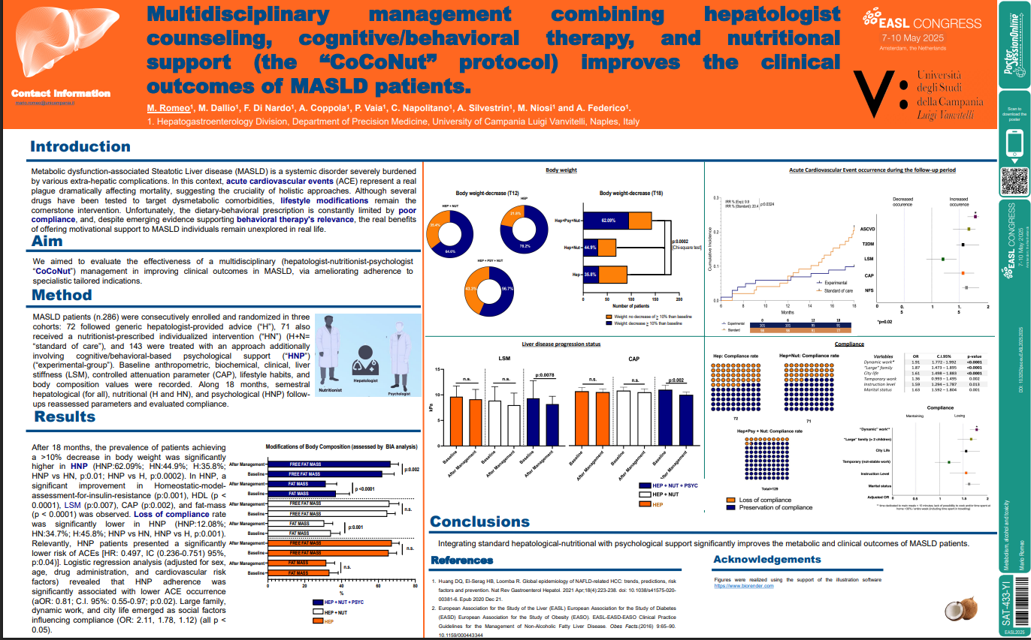
Multidisciplinary management combining hepatologist counselling, cognitive/behavioral therapy and nutritional support (the „CoCoNut“ protocol) significantly improves metabolic and clinical outcomes of MASLD patients
Romeo, M. et al.
ePoster (SAT-433_YI) vom EASL 2025, 07.-10. Mai 2025, Amsterdam.

Slide 38
Prospektive Studie bei MASLD-Patienten
„CoCoNut“-Protokoll zur Evaluierung eines multidisziplinären Ansatzes
Beratung durch Hepatologen
Beratung durch Hepatologen + Ernährungsberatung
n=286 Patienten
Beratung durch Hepatologen + Ernährungsberatung + Verhaltenstherapie
Ernährungsberater
Hepatologe
Psychologe
Multidisziplinäres Management, das Beratung durch einen Hepatologen, kognitive/Verhaltenstherapie und Ernährungsberatung (das „CoCoNut“-Protokoll) kombiniert, führte zu einer signifikanten Verbesserung der metabolischen und klinischen Ergebnisse von Menschen mit MASLD
Grafiken von Novo Nordisk nach Daten von Romeo M. et al. CoCoNut, hepatologist counseling, cognitive/behavioral therapy, and nutritional support, Beratung durch einen Hepatologen, kognitive/verhaltenstherapeutische Maßnahmen und Ernährungsberatung; MASLD, metabolic dysfunction-associated steatotic liver disease, metabolische Dysfunktion-assoziierte steatotische Lebererkrankung.
Romeo M. et al. J Hepatol. 2025;82(Suppl.1):SAT-433-YI.

Slide 39
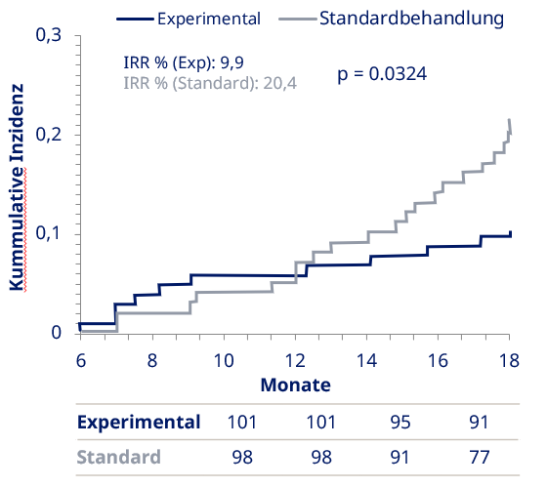
Prospektive Studie bei MASLD-Patienten
Veränderungen der Körperzusammensetzung (bewertet durch BIA-Analyse)
Auftreten eines akuten kardiovaskulären Ereignisses während der Follow-up Phase
Vermindertes Auftreten
Vermehrtes Auftreten
Nach Behandlung
Fettfreie Masse
p = 0,002
Studienbeginn
Fettfreie Masse
*
Nach Behandlung
Fettmasse
p = <0,0001
ASCVD
Studienbeginn
Fettmasse
Nach Behandlung
Fettfreie Masse
n.s.
T2D
Studienbeginn
Fettfreie Masse
LSM
Nach Behandlung
Fettmasse
p = 0,001
CAP
Studienbeginn
Fettmasse
NFS
Nach Behandlung
Fettfreie Masse
n.s.
Studienbeginn
Fettfreie Masse
Nach Behandlung
Fettmasse
n.s.
0
0.5
1
1.5
2
Studienbeginn
Fettmasse
*p=0,002
0
20
40
60
80
Probanden in der Interventionsgruppe zeigten einen größeren Gewichtsverlust sowie eine bessere Compliance
Dadurch zeigte sich auch eine geringere Rate von kardiovaskulären Ereignissen
Grafiken von Novo Nordisk nach Daten von Romeo M. ASCVD, atherosclerotic cardiovascular disease, atherosklerotische Herz-Kreislauf-Erkrankung; BIA, bioelektrische Impedanzanalyse; CAP, controlled attenuation parameter, kontrollierter Abschwächungsparameter; HEP, hepatologyst counseling, Beratung durch einen Hepatologen; IRR, incidence rate ratio, Inzidenzratenverhältnis; LSM, liver stiffness measure, Lebersteifigkeitsmessung; MASLD, metabolic dysfunction-associated steatotic liver disease, metabolische Dysfunktion-assoziierte steatotische Lebererkrankung; NFS, NAFLD-Fibrose-Score; NUT, nutritional support, Unterstützung bei der Ernährung; PSYC, kognitive/verhaltenstherapeutische Maßnahmen; T2D, Diabetes Typ 2.
Romeo M. et al. J Hepatol. 2025;82(Suppl.1):SAT-433-YI.

Slide 40
Auswirkungen von körperlicher Betätigung und eiweißreicher Ernährung auf die Entwicklung einer hepatischen Enzephalopathie nach TIPS
Randomisierung
(1:1)
Screening und Aufnahme von
n = 45 Patienten
Früh-rehabilitation
TIPS
12 Wochen Änderung des Lebensstils
Die Baseline-untersuchung umfasst:
Bewertung der Sarkopenie
CT-Scan (Messung des Psoas)
Leberschwächeindex
Muskelstärke
Mikrobiom
Neuropsychologische Bewertung
Lebervolumen
Therapie-
standard
2 Wochen
1 Monat
3 Monate
6 Monate
Ende
der
Studie
Studieninformationen
Prospektive Studie
Intervention: 12 Wochen Bewegung und Ernährungsberatung
Primärer Endpunkt:
Entwicklung einer hepatischen Enzephalopathie
Sekundärer Endpunkt:
Sarkopenie
Grafik von Novo Nordisk nach Daten von Baiges A. et al. CT, Computertomographie; HE, hepatische Enzephalopathie; TIPS, transjugulärer intrahepatischer portosystemischer Shunt.
Baiges A. et al. J Hepatol. 2025;82(Suppl.1):TOP-169.

Slide 41
Auswirkungen von körperlicher Betätigung und eiweißreicher Ernährung auf die Entwicklung einer hepatischen Enzephalopathie (HE) nach TIPS
Post-TIPS HE-Entwicklung
 | SOC | Intervention | p
DELTA TPMT | 1,86 ± 0,79 | 4,22 ± 3,26 | 0,04
DELTA LFI | -0,30 ± 0,79 | -0,15 ± 0,59 | 0,54
 |  | SOC | Intervention | p
Transpl. | NEIN (n=44) JA (n=1) | 23 0 | 21 0 | 0,48
TOD | TOD (n=6) Am Leben (n=39) | 6 17 | 0 22 | 0,02
Log-Rang 10,02
p <0,01
Begleitete Lebensstilintervention verringert die Rate an HE und verbessert die Sarkopenie
SOC | 23 | 11 | 7 | 6 | 5 | 4 | 3
Bewegung | 22 | 19 | 17 | 17 | 16 | 14 | 7
Grafik von Novo Nordisk nach Daten von Baiges A. et al. HE, hepatische Enzephalopathie; LFI, liver frailty index, Leberschwächeindex; SOC, standard of care, Standardtherapie; TIPS, transjugulärer intrahepatischer portosystemischer Shunt; TPMT, Thiopurinmethyltransferase.
Baiges A. et al. J Hepatol. 2025;82(Suppl.1):TOP-169.

Slide 42
Zusammenfassung & Fazit
Lebensstilinterventionen wie Ernährungsumstellung und Steigerung der körperlichen Aktivität können Lebersteatose und -fibrose signifikant verbessern
Das Ansprechen auf Lebensstilinterventionen erscheint auch effektiv bei PNPLA3-GG-Varianten
Alkoholkonsum hat einen negativen Einfluss
Die körperliche Fitness sowie die Muskelfunktion ist mit einem positiven Outcome assoziiert
Lebensstilinterventionen mit dem Ziel des Muskelaufbaus scheinen einen positiven Einfluss auf die Leberfibrose zu haben
Eine kohlenhydratreduzierte Diät erscheint insbesondere bei Frauen vorteilhaft
Ein interdisziplinäres Vorgehen verbessert die Gewichtsreduktion und Compliance
Strukturierte Lebensstilinterventionen verbessern auch die Komplikationsrate bei Patienten mit dekompensierter Leberzirrhose
PNPLA3-GG, patatin-like phospholipase domain-containing protein 3, genotype GG.
Baiges A. et al. J Hepatol. 2025;82(Suppl.1):TOP-169.

Slide 43
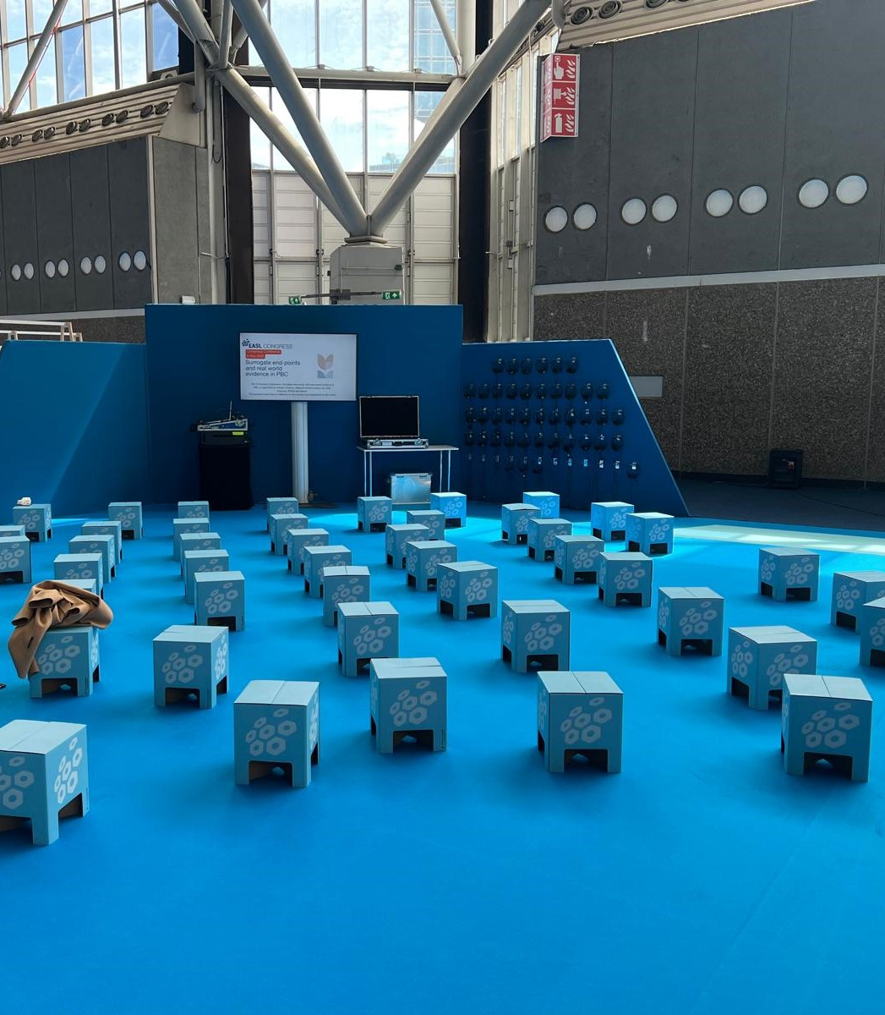
Künstliche Intelligenz – neue Daten zu Möglichkeiten und Grenzen

Slide 44
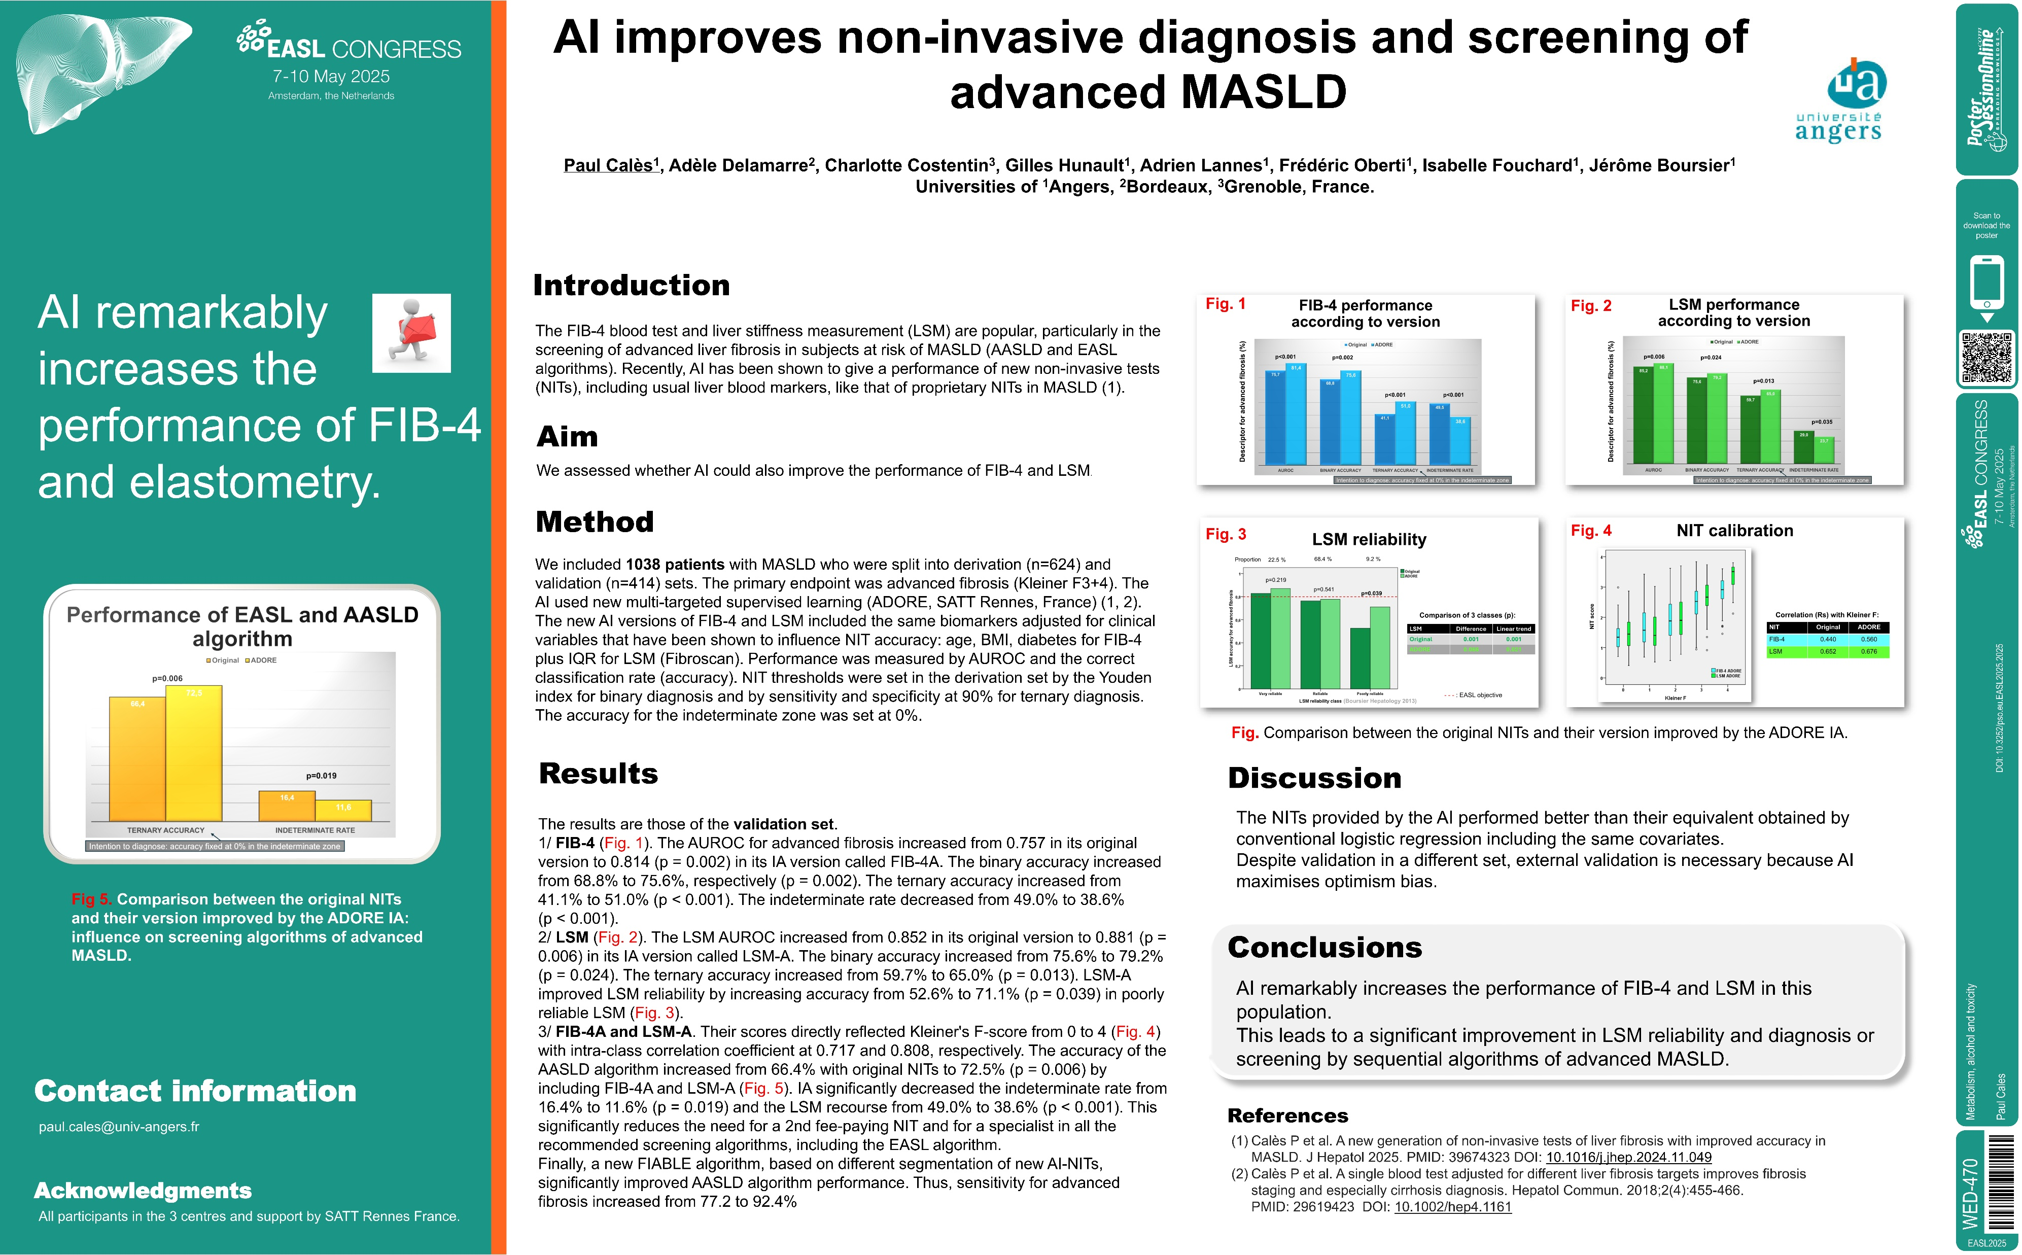
AI improves non-invasive diagnosis and screening of advanced MASLD
Cales, P. et al.
ePoster (WED-470) vom EASL 2025, 07.-10. Mai 2025, Amsterdam.

Slide 45
Potenzial künstlicher Intelligenz zur Optimierung von FIB-4 und FibroScan®
1038 Patienten mit bestätigter MASLD
Trainingskohorte: 624 Probanden
Validierungskohorte: 414 Probanden
Untersucht wurde, ob die KI die Vorhersagegenauigkeit für das Vorliegen einer Fibrose signifikant verbessern kann.
FIB-4 (Alter, AST, ALT, Thrombozyten) und FibroScan® mit einem Algorithmus namens ADORE (BMI, Diabetes für FIB-4 und IQR für FibroScan®)
Primärer Endpunkt: Fortgeschrittene Fibrose (Kleiner-Stadium F3 + F4)
ALT, Alanin-Aminotransferase; AST, Aspartat-Aminotransferase; ADORE, Alliance for Diabetes and Obesity Research; FIB-4, Fibrose-4-Index; IQR, interquartile range, Interquartilsabstand; KI, künstliche Intelligenz; LSM, liver stiffness measure, Lebersteifigkeitsmessung.
Cales P. et al. J Hepatol. 2025;82(Suppl.1):WED-470.

Slide 46
KI verbessert FibroScan®-Leistungsfähigkeit
FIB-4-Leistungsfähigkeit nach Version
LSM nach Version
p=0,006
p<0,001
p=0,002
p=0,024
p=0,013
p<0,001
p<0,001
Descriptor für fortgeschrittene Fibrose (%)
Descriptor für fortgeschrittene Fibrose (%)
p=0,035
AUROC
BINÄRE GENAUIGKEIT
TERNÄRE GENAUIGKEIT
UNBESTIMMTER ANTEIL
AUROC
BINÄRE GENAUIGKEIT
TERNÄRE GENAUIGKEIT
UNBESTIMMTER ANTEIL
Diagnoseabsicht: Genauigkeit im unbestimmten Bereich auf 0 % festgelegt
Diagnoseabsicht: Genauigkeit im unbestimmten Bereich auf 0 % festgelegt
KI verbessert die Leistungsfähigkeit von FIB-4 und LSM (FibroScan®).
Grafik von Novo Nordisk nach Daten von Cales P. et al. ADORE, Alliance for Diabetes and Obesity Research; AUROC, Fläche unter der Kurve für Operationscharakteristik eines Beobachters; FIB-4, Fibrose-4-Index; KI, künstliche Intelligenz; LSM, liver stiffness measure, Lebersteifigkeitsmessung.
Cales P. et al. J Hepatol. 2025;82(Suppl.1):WED-470.

Slide 47
LiverPRO to diagnose and monitor liver fibrosis in patients with MASLD and obesity
Lindvig, KP. et al.
ePoster (WED-391) vom EASL 2025, 07.-10. Mai 2025, Amsterdam.

Slide 48
LiverPRO bei fortgeschrittener Fibrose
Änderungen in LiverPro im Laufe der Zeit (n=103)
Kategorie der Veränderung des Kleiner-Werts
LiverPRO ist ein CE-zertifiziertes Machine Learning Model, das das Risiko einer Leberfibrose (≥F2 oder ≥F3) auf Basis von Alter und Laborparametern vorhersagen kann
266 Patienten, BMI 43 kg/m² bei Beginn, 2,5 Jahre Follow-Up. Leberbiopsien zu Studienbeginn und -ende zur Prüfung einer möglichen Korrelation des Testergebnisses mit dem histologischen Fibrosegrad
Die Veränderungen des Kleiner-Fibrose-Wertes im Laufe der Zeit korrelieren mit den Veränderungen in LiverPRO
Bei Patienten, bei denen sich der Kleiner-Fibrose-Wert
verbesserte (hellblau), sank der LiverPRO-Score
verschlechterte (grün), stieg der LiverPRO-Score
Verbesserung
0.12
Stabil
Fortschreiten
0.10
LiverPRO Wert
0.08
0.06
1. Besuch
Zeitpunkt
Studienende
Schlussfolgerung der Autoren: LiverPRO hat eine robuste diagnostische Genauigkeit für fortgeschrittene Fibrose bei adipösen Personen und hat Potenzial zum Monitoring der Fibrose im Zeitverlauf.
Grafik von Novo Nordisk nach Daten von Lindvia KP. Et al.
Lindvig KP. et al. J Hepatol. 2025;82(Suppl.1):WED-391.

Slide 49
Deep learning derived radiomics and advanced machine learning predicts response and survival after Immunotherapy in HCC
Vithayathil, M. et al.
ePoster (TOP-130-YI) vom EASL 2025, 07.-10. Mai 2025, Amsterdam.

Slide 50
Deep-Learning- und Machine-Learning-basierte Radiomics im Vergleich zu klinischen Variablen
ICL-Training ROC
Ziel der Untersuchung: Evaluation, ob KI-basierte Analysen radiologischer Bildgebung prädiktiv für das Therapieansprechen auf Immuncheckpoint-Inhibitoren sowie für das Gesamtüberleben bei Patienten mit HCC eingesetzt werden können
Methoden: Automatisch segmentierte Leber- und HCC-CT-Scans (nnU-Net, 97 % Genauigkeit) lieferten 892 radiomische Merkmale, die mit 7 ML-Modellen und 13 Feature-Selection-Methoden kombiniert wurden. Daraus wurde ein Ensemble zur 1-Jahres-Mortalitätsprognose entwickelt, und mittels unüberwachtem Lernen Patientengruppen nach radiomisch-klinischem Profil gebildet.
**p <0.001
AUC – 1 Jahr Mortalität
Schlussfolgerung der Autoren: Deep-Learning- und Machine-Learning-basierte Radiomics übertreffen klinische Variablen bei der Vorhersage von Überleben und Therapieansprechen bei HCC-Patienten unter Immuntherapie.
Grafik von Novo Nordisk nach Daten von Vithayathil M. et al. AFP, Alpha-Fetoprotein; ALBI, Albumin-Bilirubin; AUC, area under the curve, Fläche unter der Kurve; BCLC, Barcelona clinic liver cancer; ICL, Imperial College London; HCC, hepatocellular carcinoma, Leberzellkarzinom; ROC, receiver-operating-characteristics, Operationscharakteristik eines Beobachters.
Vithayathil M. et al. J Hepatol. 2025;82(Suppl.1):TOP-130-YI.

Slide 51
Evaluating the Performance of Large Language Models at Hepatobiliary Tumor Boards: A Prospective Study
Oehring, R. et al.
ePoster (WED-139) vom EASL 2025, 07.-10. Mai 2025, Amsterdam.
Notes:
Ein LLM ist ein besonders großes neuronales Netzwerk, das auf Textdaten trainiert wurde, um Sprache zu verstehen und zu erzeugen. Verarbeitet also natürliche Sprache (NLP). Beispiel: ChatGPT

Slide 52
Entitätsspezifische Konkordanzrate
Die prospektive Studie verfolgte das Ziel, die Konsistenz und Verlässlichkeit verschiedener großer Sprachmodelle im Vergleich zu den Entscheidungen einer interdisziplinären Fachkonferenz für Lebertumoren zu evaluieren.
Hierzu wurden die großen Sprachmodelle Phi-3-Mini-4k, Llama-3.1 8B Instruct, Mistral-7B-Instruct-v0.2, Qwen 1.5 & Gemma verwendet.
Konkordanzrate für HCC für verschiedene LLMs
Konkordanzrate für CCC für verschiedene LLMs
CR (%)
CR (%)
Grafik von Novo Nordisk nach Daten von Oehring R. et al. CCC, Cholangiokarzinom; CR, concordance rate, Konkordenzrate; HCC, hepatocellular carcinoma, Leberzellkarzinom; LLM, large language model, großes Sprachmodell.
Oehring R. et al. J Hepatol. 2025;82(Suppl.1):WED-139-P.
Notes:
Perspektive: Optimierung der Modelle? Entwicklung spezialisierter klinischer LLMs?

Slide 53
LiMITT: Ein neues proteomisches Biomarker-Panel auf machine learning-Basis zur Auswahl von MASLD-Patienten für eine medikamentöse Behandlung
Generierung der LITMUS-Daten
Bioinformatische Analyse
Merkmalsauswahl
Model-Training
und -Auswahl
Überbrückungs-validierung
LITMUS-Metakohorte (269 Patienten)
Serum-Proteomik (7.000 Analyte)
LITMUS-Studienkohorte (1.080 Patienten)
Normalisierung und Korrektur
Unterschiedliche Proteinexpression
Training von logistischen Regressionsmodellen
Auswahl der am besten passenden Modelle auf Grundlage des BIC
Prüfung der Modellleistung an einer unabhängigen Kohorte
Rekursive Merkmalseliminierung mit XGBoost
Leber-histologie
Grafik von Novo Nordisk nach Daten von Resteu A. et al. BIC, Bayesische Informationskriterium; LiMITT, metabolic-dysfunction associated steatotic liver disease intention-to-treat; LITMUS, liver investigation: testing marker utility in steatohepatitis; MASLD, metabolic dysfunction-associated steatotic liver disease, metabolische Dysfunktion-assoziierte steatotische Lebererkrankung; XGBoost, eXtreme gradient boosting.
Resteu A. et al. J Hepatol. 2025;82(Suppl.1):TOP-377.

Slide 54
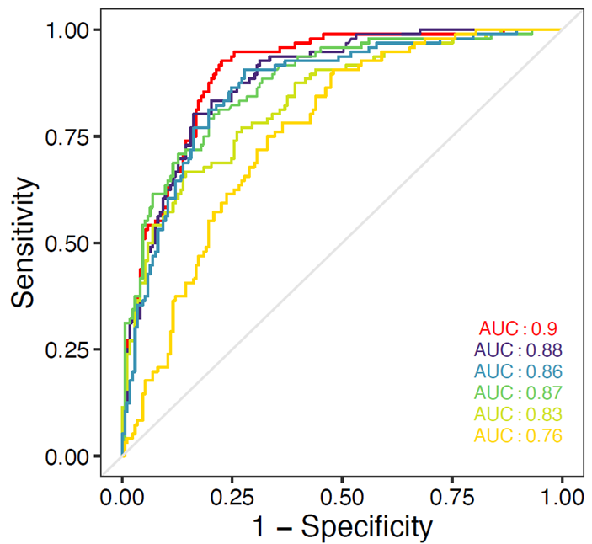
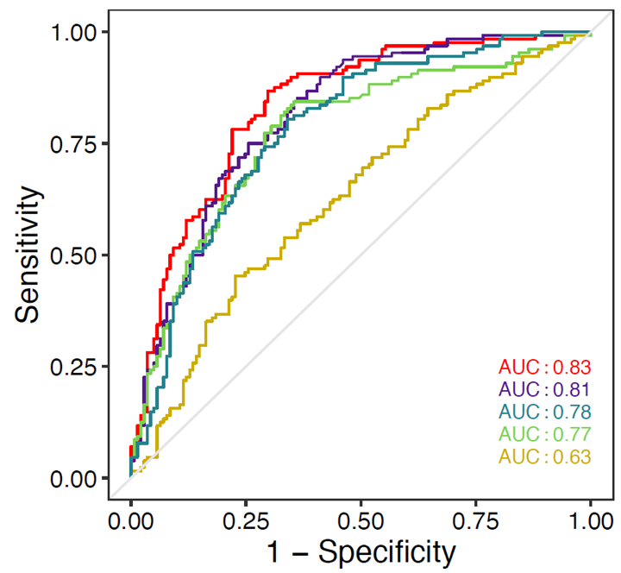
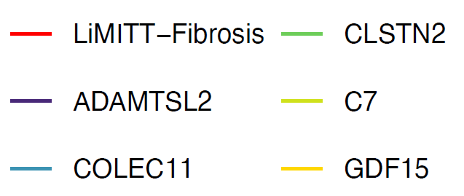
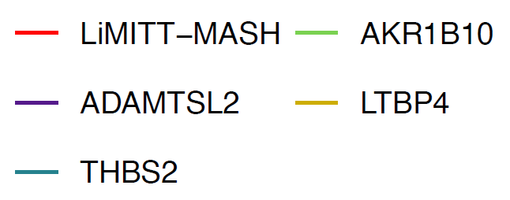
LiMITT: KI-basiertes Proteom-Biomarker-Panel zur Patienteneinteilung bei MASLD
Validierungs-Kohorte
LiMITT-Fibrose
LiMITT-MASH
Sensibilität
Sensibilität
AUROC: 0,9
Sensitivität: 0,88
Spezifität: 0,8
AUROC: 0,83
Sensitivität: 0,82
Spezifität: 0,71
1-Spezifität
1-Spezifität
Grafik von Novo Nordisk nach Daten von Resteu A. et al. ADAMTS, eine Desintegrin- und Metalloproteinase mit Thrombospondin-Motiven; ADAMTSL2, ADAMTS-like protein 2, ADAMTS-ähnliches Protein 2; AKR1B10, Aldo-Keto-Reduktase-Familie 1 Mitglied B10; AUC, area under the curve. Fläche unter der Kurve; AUROC, Fläche unter der Kurve für Operationscharakteristik eines Beobachters; C7, Komplement C7; CLSTN, Calsyntenin; COLEC11, Collectin-Unterfamilie, Mitglied 11; GDF15, growth differentiation factor 15, Wachstumsdifferenzierungsfaktor 15; KI, künstliche Intelligenz; LiMITT, metabolic-dysfunction associated steatotic liver disease intention-to-treat; LTBP, latentes Bindeprotein 4 für den transformierenden Wachstumsfaktor beta; KI, künstliche Intelligenz; MASH, Metabolische Dysfunktion-assoziierte Steatohepatitis; THBS2, Thrombospondin 2.
Resteu A. et al. J Hepatol. 2025;82(Suppl.1):TOP-377.
Notes:
SST

Slide 55
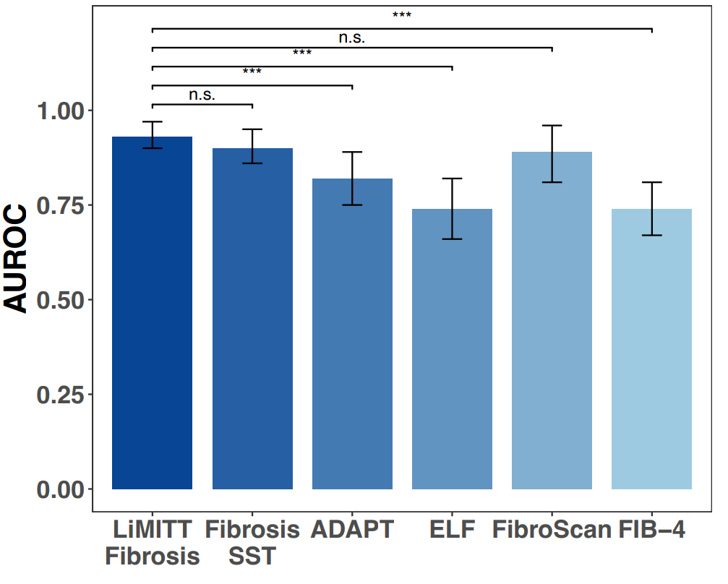
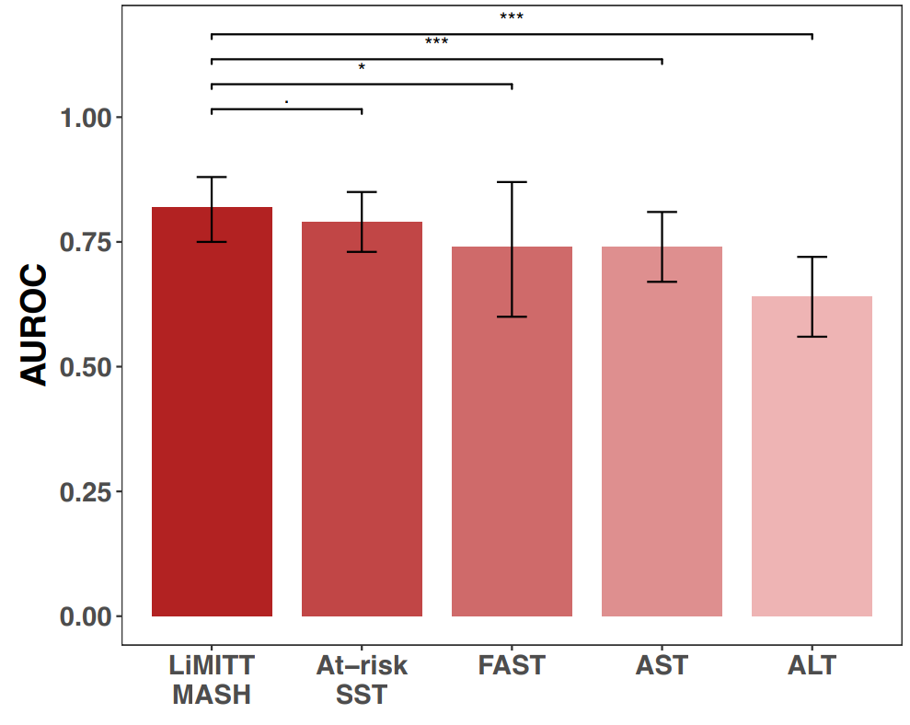
LiMITT: KI-basiertes Proteom-Biomarker-Panel zur Patienteneinteilung bei MASLD
Validierungs-Kohorte
LiMITT-Fibrose
LiMITT-MASH
1.00
1.00
0.75
0.75
AUROC
AUROC
0.50
0.50
0.25
0.25
0.00
0.00
LiMITT- Fibrose
Fibrose- SST
ADAPT
ELF
FibroScan®
FIB-4
LiMITT- MASH
Risiko für SST
FAST
AST
ALT
Grafik von Novo Nordisk nach Daten von Resteu A. et al. *p-Wert <0,05, **p-Wert <0,01. ***p-Wert <0,001. ADAPT, Algorithm Derived from Age, Diabetes and Platelets, Algorithmus basierend auf Alter, Diabetes und Thrombozytenzahl; ALT, Alanin-Aminotransferase; AST, Aspartat-Aminotransferase; AUROC, Fläche unter der Kurve für Operationscharakteristik eines Beobachters; KI, künstliche Intelligenz; ELF, enhanced liver fibrosis, erweiterte Leberfibrose; FAST, FibroScan®-AST; FIB-4, Fibrose-4-Index; LiMITT, metabolic-dysfunction associated steatotic liver disease intention-to-treat; NIT, nicht-invasiver Test; LiMITT, metabolic-dysfunction associated steatotic liver disease intention-to-treat; MASH, Metabolische Dysfunktion-assoziierte Steatohepatitis; SST, sum of squares total, Summe der Quadrate insgesamt.
Resteu A. et al. J Hepatol. 2025;82(Suppl.1):TOP-377.
Notes:
SST

Slide 56
Multimodaler Zellkern-Atlas enthüllt Zusammenhang zwischen MASLD-Verlauf und Diabetes Typ 2
Einzelzell-Sequenzierung
aus Leberzellen von MASLD-Patienten mit verschiedenen Fibrosegraden (F0–F4) und Kontrollen eine Art „Atlas“ der Leberzellen
>300.000 Zellen von 10 Kontrollen and 48 Personen mit MASLD und F0 bis F4 Fibrose
Jeweils n=9-10 / Fibrosestadium
Neu: krankheitsspezifische Subpopulation von Hepatozyten, die nur bei MASLD vorkommt
Unterscheidet sich funktionell und epigenetisch von normalen Hepatozyten
Hat Merkmale von Geweberegeneration sowie eine Brückenfunktion zu Cholangiozyten
Diese Subpopulation ist genetisch mit einem T2D-Risiko assoziiert
Vor allem zentrale Rolle dieser Zellen in der Progression und Heterogenität von MASLD
MASLD, metabolic dysfunction-associated steatotic liver disease, metabolische Dysfunktion-assoziierte steatotische Lebererkrankung; T2D, Diabetes Typ 2.
Pikkupera L. J Hepatol. 2025;82(Suppl.1):OS-080-Y.

Slide 57
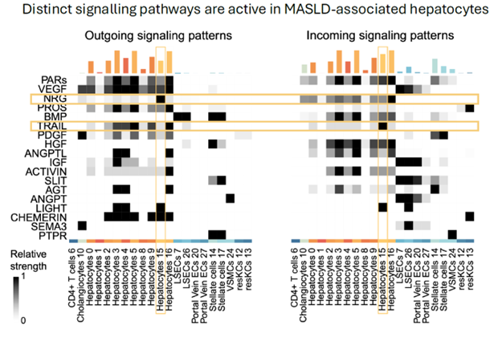
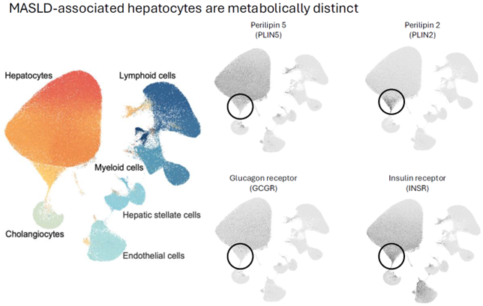
Diabetes/MASLD
In MASLD-assoziierten Hepatozyten sind unterschiedliche Signalwege aktiv
MASLD-assoziierte Hepatozyten unterscheiden sich metabolisch
MASLD-assoziierte Hepatozyten unterscheiden sich metabolisch von anderen Hepatozyten durch unterschiedliche Signalmuster und die aktive Kommunikation mit anderen Hepatozyten.
GCGR, Glucagon-Rezeptor; INSR, Insulin-Rezeptor; MASLD, metabolic dysfunction-associated steatotic liver disease, metabolische Dysfunktion-assoziierte steatotische Lebererkrankung; PLIN, perilipin.
Pikkupera L. J Hepatol. 2025;82(Suppl.1):OS-080-YI.

Slide 58
Metabolisches Syndrom und Diabetes im Kontext der MASLD

Slide 59
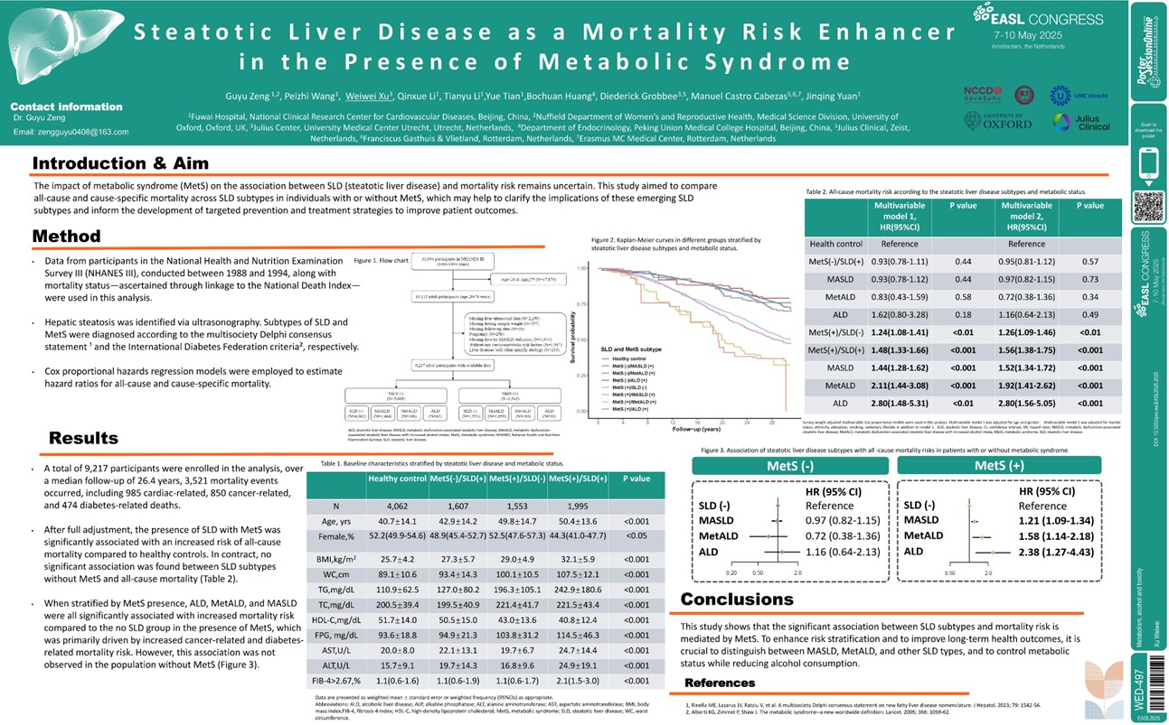
Steatotic Liver Disease as a Mortality Risk Enhancer in the Presence of Metabolic Syndrome
Xu, W. et al.
ePoster (WED-497) vom EASL 2025, 07.-10. Mai 2025, Amsterdam.

Slide 60
Überlebenswahrscheinlichkeit bei steatotischen Lebererkrankungen
Chinesische Studie, Datenanalyse von 9.000 Menschen aus den USA
Kaplan-Meier-Kurven nach Subtypen der steatotischen Lebererkrankungen und dem metabolischen Status
Ohne metabolisches Syndrom
SLD und MetS-Subtyp
Mit metabolischem Syndrom
Grafik von Novo Nordisk nach Daten von Xu W. et al. ALD, alcohol-associated liver disease, Alkohol-assoziierte Lebererkrankung; MASLD, metabolic dysfunction-associated steatotic liver disease, metabolische Dysfunktion-assoziierte steatotische Lebererkrankung; MetALD, metabolic and alcohol-associated liver disease, metabolische und Alkohol-assoziierte Lebererkrankungen; MetS, metabolisches Syndrom; SLD, steatotic liver disease, steatotische Lebererkrankung.
Xu W. et al. J Hepatol. 2025;82(Suppl.1):WED-497.

Slide 61
Mortalität bei steatotischen Lebererkrankungen ist abhängig vom metabolischen Status
MetS (-)
MetS (+)
HR (95 % CI)
HR (95 % CI)
SLD (-)
Referenz
SLD (-)
Referenz
MASLD
0,97 (0,82 – 1,15)
MASLD
1,21 (1,09 – 1,34)
MetALD
0,72 (0,38 – 1,36))
MetALD
1,58 (1,14 – 2,18))
ALD
1,16 (0,64 – 2,13))
ALD
2,38(1,27 – 4,43))
0,20
0,50
2,0
0,50
2,0
Diese Studie zeigt, dass ein signifikanter Zusammenhang zwischen SLD-Subtypen und dem Sterberisiko durch das metabolische Syndrom besteht.
Grafik von Novo Nordisk nach Daten von Xu W. et al. ALD, alcohol-associated liver disease, Alkohol-assoziierte Lebererkrankung; MASLD, metabolic dysfunction-associated steatotic liver disease, metabolische Dysfunktion-assoziierte steatotische Lebererkrankung; MetALD, metabolic and alcohol-associated liver disease, metabolische und Alkohol-assoziierte Lebererkrankungen; MetS, metabolisches Syndrom; SLD, steatotic liver disease, steatotische Lebererkrankung.
Xu W et al. J Hepatol. 2025;82(Suppl.1):WED-497. Newsome P. Treat the liver or treat the gloabl metabolic health. Symposiumsbeitrag vom EASL 2025, 07.-10. Mai 2025, Amsterdam.

Slide 62
Mortalität bei steatotischen Lebererkrankungen ist abhängig vom metabolischen Status
MetS (-)
MetS (+)
HR (95 % CI)
HR (95 % CI)
SLD (-)
Referenz
SLD (-)
Referenz
„Management of metabolic syndrome is core“
(Phillip Newsome, EASL-Session Novel Therapeutics and evolving challenges in managing MASLD
MASLD
0,97 (0,82 – 1,15)
MASLD
1,21 (1,09 – 1,34)
MetALD
0,72 (0,38 – 1,36))
MetALD
1,58 (1,14 – 2,18))
ALD
1,16 (0,64 – 2,13))
ALD
2,38(1,27 – 4,43))
0,20
0,50
2,0
0,50
2,0
Diese Studie zeigt, dass ein signifikanter Zusammenhang zwischen SLD-Subtypen und dem Sterberisiko durch das metabolische Syndrom besteht.
Grafik von Novo Nordisk nach Daten von Xu W. et al. ALD, alcohol-associated liver disease, Alkohol-assoziierte Lebererkrankung; MASLD, metabolic dysfunction-associated steatotic liver disease, metabolische Dysfunktion-assoziierte steatotische Lebererkrankung; MetALD, metabolic and alcohol-associated liver disease, metabolische und Alkohol-assoziierte Lebererkrankungen; MetS, metabolisches Syndrom; SLD, steatotic liver disease, steatotische Lebererkrankung.
Xu W et al. J Hepatol. 2025;82(Suppl.1):WED-497. Newsome P. Treat the liver or treat the gloabl metabolic health. Symposiumsbeitrag vom EASL 2025, 07.-10. Mai 2025, Amsterdam.

Slide 63
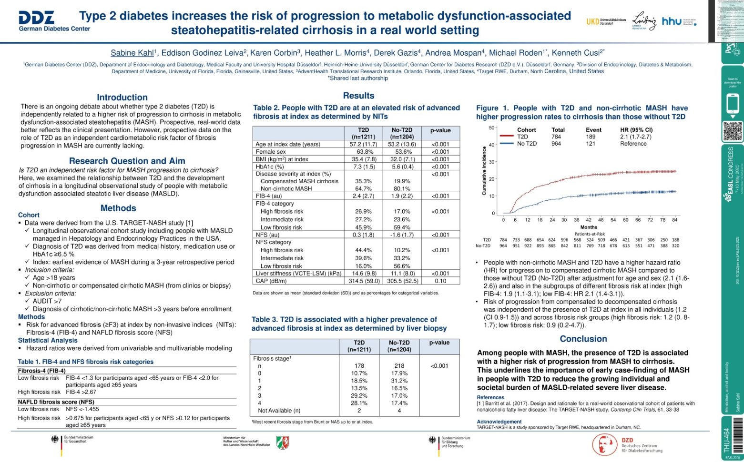
Type 2 diabetes increases the risk of progression to metabolic dysfunction-associated steatohepatits-related cirrhosis in a real world setting
Kahl, S. et al.
ePoster (THU-464) vom EASL 2025, 07.-10. Mai 2025, Amsterdam.

Slide 64
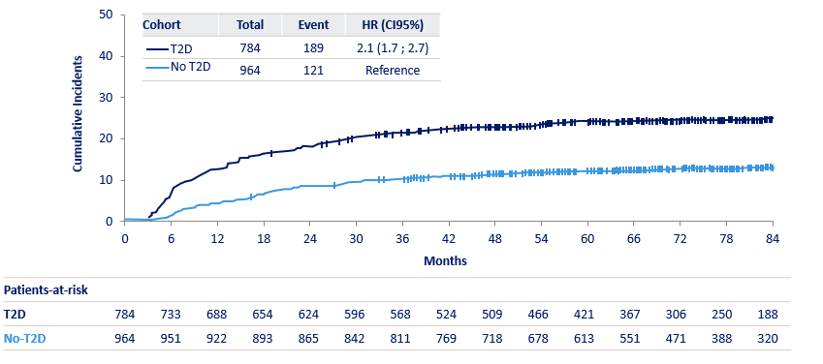
Diabetes Typ 2, MASH und Zirrhose
Leberbiopsien zeigen, dass Diabetes Typ2 mit einer höheren Prävalenz von fortgeschrittener Fibrose zum Zeitpunkt des Indexereignisses verbunden ist
Menschen mit Diabetes Typ 2 und nicht-zirrhotischer MASH haben höhere Progressionsraten zur Zirrhose als Menschen ohne Diabetes Typ 2
Fibrose-Stadium¹ | T2D (n=1.211) | Kein T2D (n=1.204) | p-Wert
n | 178 | 218 | <0,001
0 | 10,7 % | 17,9 %
1 | 18,5 % | 31,2 %
2 | 13,5 % | 16,5 %
3 | 29,2 % | 17,0 %
4 | 28,1 % | 17,4 %
Nicht verfügbar (n) | 2 | 4
Kohorte | Gesamt | Ereignis | HR (CI 95%)
T2D | 784 | 189 | 2,1 (1,7; 2,7)
Kein T2D | 964 | 121 | Ref
Kumulative Häufigkeit
Monate
Patienten mit erhöhtem Risiko
T2D
Kein T2D
Bei Menschen mit MASH ist das Vorhandensein von Diabetes Typ 2 mit einem höheren Risiko für das Fortschreiten von MASH zur Leberzirrhose verbunden.
Grafik von Novo Nordisk nach Daten von Kahl S. et al. ¹Das zuletzt bestimmte Fibrosestadium nach Brunt oder NAS bis zum oder zum Indexzeitpunkt CI, confidence interval, Konfidenzintervall; HR, hazard ratio, Risikoquotient; MASH, Metabolische Dysfunktion-assoziierte Steatohepatitis; NAS, NAFLD-Aktivitäts-Score; Ref., Referenz; T2D, Diabetes Typ 2.
Kahl S. et al. J Hepatol. 2025;82(Suppl.1):THU-464.

Slide 65
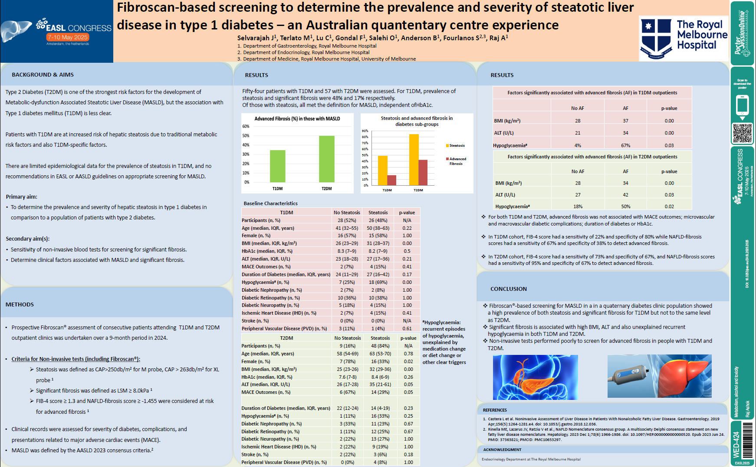
FibroScan-based screening to determine the prevalence and severity of steatotic liver disease in type 1 diabetes – an Australian quantentary centre experience
Raj, A. et al.
ePoster (WED-424) vom EASL 2025, 07.-10. Mai 2025, Amsterdam.

Slide 66
FibroScan®-basiertes Screening bei Menschen mit Diabetes Typ 1
Steatose und fortgeschrittene Fibrose in
Diabetes-Subgruppen
Faktoren, die signifikant mit fortgeschrittener Fibrose assoziiert waren,
a) bei ambulanten Patienten mit T1D.
 | Keine AF | AF | p-Wert
BMI (kg/m²) | 28 | 37 | 0,00
ALT (U/L) | 21 | 34 | 0,00
Hypoglykämie# | 4 % | 67 % | 0,03
Anteil Teilnehmer (%)
b) bei ambulanten Patienten mit T2D.
 | Keine AF | AF | p-Wert
BMI (kg/m²) | 28 | 34 | 0,00
ALT (U/L) | 27 | 42 | 0,03
Hypoglykämie* | 18 % | 50 % | 0,02
T1D
T2D
Hohe Prävalenz von Steatose und signifikanter Fibrose auch bei Menschen mit Diabetes Typ 1.
Grafik von Novo Nordisk nach Daten von Raj A. et al. *Hypoglykämie: wiederkehrende hypoglykämische Episoden, die nicht durch eine Änderung der Medikation oder der Ernährung oder andere eindeutige Auslöser erklärt werden können. AF, advanced fibrosis, fortgeschrittene Fibrose; ALT, Alanin-Aminotransferase; BMI, Body-Mass-Index; T1D, Diabetes Typ 1; T1DM, Diabetes Mellitus Typ 1; T2D, Diabetes Typ 2; T2DM, Diabetes Mellitus Typ 2.
Raj A. et al. J Hepatol. 2025;82(Suppl.1):WED-424.
Notes:
Bei der Kohorte mit T1DM hatte etwa die Hälfte eine Steatose, davon erfüllten alle die Kriterien einer MASLD. Bei 17 % der Menschen mit T1DM lag eine signifikante Fibrose vor.
Die Rate in der Kohorte mit T2DM lag bei 84%.

Slide 67
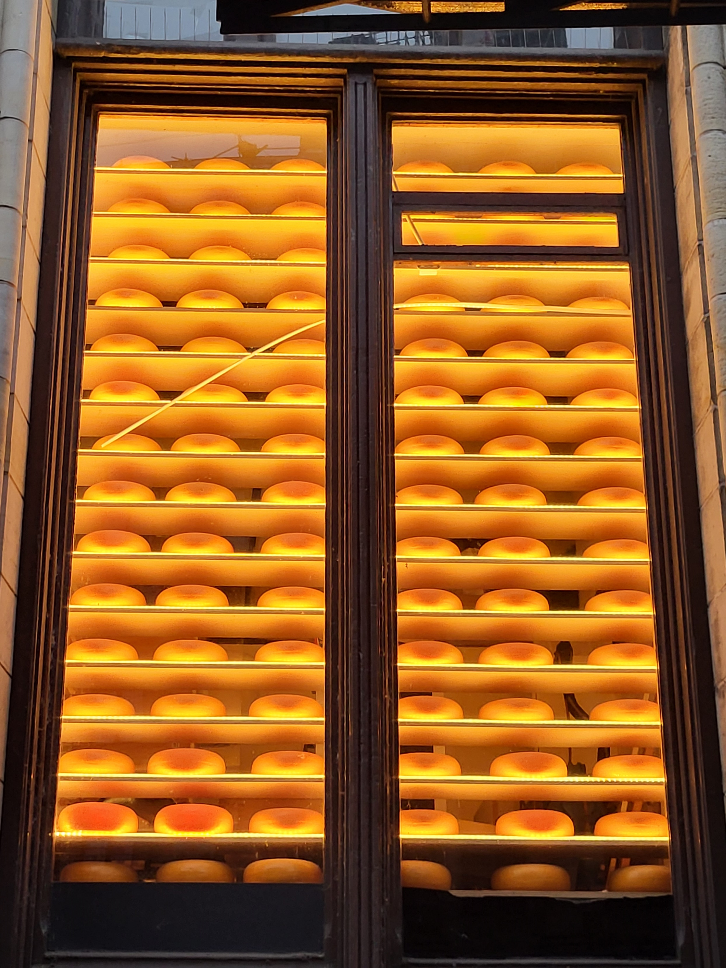
Diabetestherapie und MASLD: Ergebnisse zu etablierten Wirkstoffen

Slide 68
Statin, but not aspirin use is inversely associated with steatotic liver disease and increased liver stiffness: Results from two large prospective population based studies
Pustjens, J. et al.
ePoster (TOP-457-YI) vom EASL 2025, 07.-10. Mai 2025, Amsterdam.

Slide 69
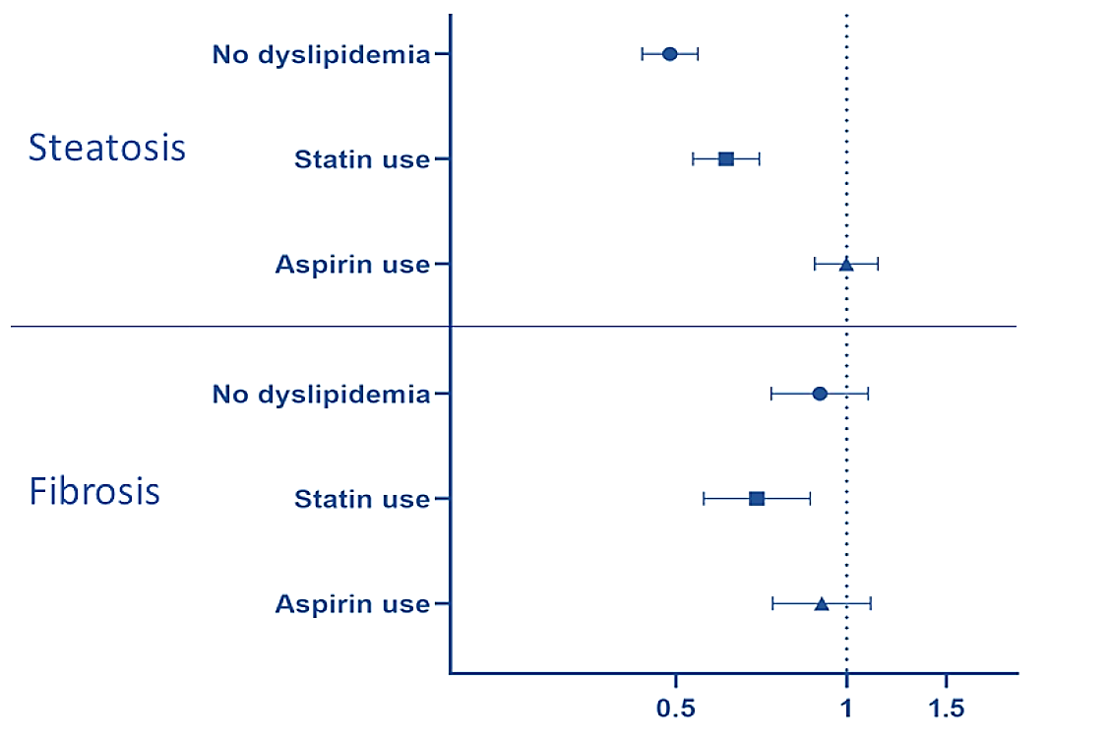
Ergebnisse der logistischen Regressionsanalyse
Keine Dyslipidämie
Steatose
Analyse des Steatose- und Fibroserisikos bei fehlender Dyslipidämie, Statineinnahme und Aspirineinnahme
Statin-einnahme
Aspirin-einnahme
Keine Dyslipidämie
Fibrose
Statin-einnahme
Aspirin-einnahme
Es gab keine signifikante Interaktion zwischen der Statin- und der Aspirineinnahme.
Grafik von Novo Nordisk nach Daten von Pustjens J. et al.
Pustjens J. et al. J Hepatol. 2025;82(Suppl.1):TOP-457-YI.

Slide 70
Steatose- und Fibroserisiko bei Risikopatienten unter Therapie
Risiko von Lebersteatose und -fibrose bei aktueller Aspirin- und Statintherapie in Risikogruppen
 |  | Steatose |  |  | Fibrose
 | n | aOR | 95% KI | p | aOR | 95% KI | p
Adipositas Unbehandelte Dyslipidämie | 2.963 1.078 |  | Ref |  |  | Ref
Statinbehandlung Keine Dyslipidämie | 859 1.026 | 0,76 0,58 | 0,60 – 0,95 0,48 – 0,70 | 0,016 <0,01 | 0,70 0,92 | 0,53 – 0,94 0,70 – 1,22 | 0,017 0,562
Keine Aspirinbehandlung | 2.248 |  | Ref |  |  | Ref
Aspirinbehandlung | 715 | 1,08 | 0,87 – 1,34 | 0,477 | 0,89 | 0,68 – 1,17 | 0,397
Diabetes Unbehandelte Dyslipidämie | 1.885 526 |  | Ref |  |  | Ref
Statinbehandlung Keine Dyslipidämie | 961 398 | 0,49 0,42 | 0,38 – 0,64 0,31 – 0,58 | <0,001 <0,001 | 0,60 0,69 | 0,44 – 0,82 0,48 – 1,00 | 0,001 0,051
Keine Aspirinbehandlung | 1.204 |  | Ref |  |  | Ref
Aspirinbehandlung | 681 | 0,86 | 0,68 – 1,08 | 0,198 | 1,18 | 0,89 – 1,57 | 0,243
Die Einnahme von Statinen ist mit einem geringeren Risiko sowohl für Steatose als auch für Fibrose verbunden, während dies für Aspirin nicht zutrifft.
aOR, adjusted Odds Ratio; CI, confidence interval, Konfidenzintervall; Ref, Referenz.
Pustjens J. et al. J Hepatol. 2025;82(Suppl.1):TOP-457-YI.

Slide 71
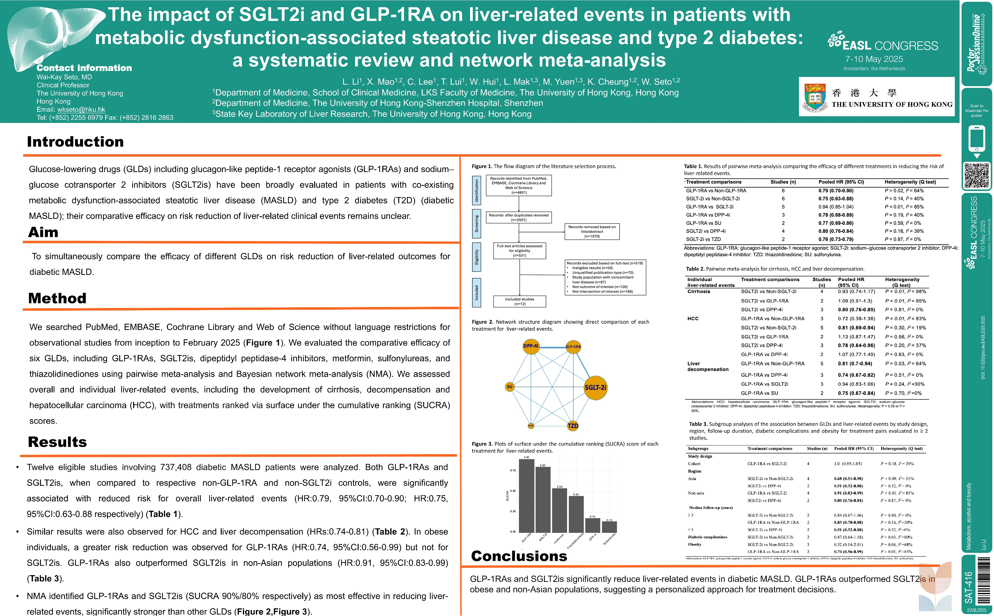
The impact of SGLT2i and GLP1-RA on liver-related events in patients with metabolic dysfunction-associated steatotic liver disease and type 2 diabetes: a systematic review and network meta-analysis
Li, L. et al.
ePoster (SAT-416) vom EASL 2025, 07.-10. Mai 2025, Amsterdam.

Slide 72
SGLT-2i, GLP-1 RA und leberbezogene Ereignisse bei T2D
Subgruppe | Therapie-Vergleich | Studien (n) | Gepoolte HR (95 % CI) | Heterogenität (Q-Test)
Studiendesign
Kohorte | GLP-1 RA vs. SGLT-2i | 4 | 1,0 (0,95 – 1,05) | p = 0,18, I² = 39 %
Region
Asien | SGLT-2i vs. Non-SGLT-2i SGLT-2i vs. DPP-4i | 4 2 | 0,68 (0,51 – 0,90) 0,51 (0,32 – 0,80) | p = 0,09, I² = 55 % p = 0,32, I² = 0 %
Nicht-Asien | GLP-1 RA vs. SGLT-2i SGLT-2i vs. DPP-4i | 4 2 | 0,91 (0,83 – 0,99) 0,80 (0,76 – 0,84) | p < 0,01, I² = 85 % p = 0,87, I² = 0 %
Medianes Follow-up (Jahre)
≥3 | SGLT-2i vs. Non-SGLT-2i GLP-1 RA vs. Non-GLP-1 RA | 2 2 | 0,84 (0,67 – 1,06) 0,83 (0,78 – 0,88) | p = 0,80, I² = 0 % p = 0,16, I² = 50 %
<3 | SGLT-2i vs. DPP-4i | 2 | 0,51 (0,32 – 0,80) | p = 0,32, I² = 0 %
Diabetische Komplikationen | SGLT-2i vs. Non-SGLT-2i | 2 | 0,87 (0,64 – 1,18) | p = 0,03, I² = 80 %
Adipositas | SGLT-2i vs. Non-SGLT-2i GLP-1 RA vs. Non-GLP-1 RA | 3 2 | 0,52 (0,14 – 2,01) 0,74 (0,56 – 0,99) | p = 0,04, I² = 68 % p = 0,01, I² = 85 %
SUCRA
GLP-1 RA
SGLT-2i
Metformin
DPP-4i
Thiazolidinedion
Sulfonylharnstoff
GLP-1 RA und SGLT-2i reduzieren signifikant leberbezogene Ereignisse bei diabetischer MASLD
GLP-1 RA übertrafen SGLT-2i in adipösen und nicht-asiatischen Populationen, was für einen personalisierten Ansatz für Behandlungsentscheidungen spricht
Grafik von Novo Nordisk nach Daten von Li L. et al. CI, confidence interval, Konfidenzintervall; DPP-4i, Dipeptidyl-Peptidase-4-Inhibitor; GLP-1 , Glucagon-like Peptid 1; GLP-1R, Glucagon-like Peptid 1-Rezeptor; HR, hazard ratio, Risikoquotient; I², Kennzahl der Heterogenität in Metaanalysen; MASLD, metabolic dysfunction-associated steatotic liver disease, metabolische Dysfunktion-assoziierte steatotische Lebererkrankung; SGLT-2i, Sodium-Glucose Co-Transporter 2 Inhibitor; SUCRA, surface under the cumulative ranking curve, Fläche unter der kumulativen Ranking-Kurve; T2D, Diabetes Typ 2.
Li L. et al. J Hepatol. 2025;82(Suppl.1):SAT-416.

Slide 73
Therapeutic Effects of GLP-1 agonist versus SGLT2i on patients with T2D and MASLD
Stratina, E. et al.
ePoster (SAT-454) vom EASL 2025, 07.-10. Mai 2025, Amsterdam.

Slide 74
Patienten mit Diabetes Typ 2 und MASLD
Therapeutische Wirkung von GLP-1-Agonisten im Vergleich zu SGLT-2-Inhibitoren Die Stoffwechseleffekte waren in der Gruppe, die mit (oralem) Semaglutid behandelt wurde, besser als in der Gruppe, die Dapagliflozin erhielt.
GLP-1 , Glucagon-like Peptid 1; MASLD, metabolic dysfunction-associated steatotic liver disease, Metabolische Dysfunktion-assoziierte steatotische Lebererkrankung; SGLT-2, Sodium-Glucose Co-Transporter 2; T2D, Diabetes Typ 2.
Stratina E. et al. J Hepatol. 2025;82(Suppl.1):SAT-454.

Slide 75
Pankreatitis unter GLP-1 RA bei Menschen mit Diabetes und/oder Adipositas
Studie | Wirkstoff | Verhältnis der Ereignisrate (95 % CI) | Z-Wert | p-Wert
Pfeffer et al. 2015 | Lixisenatid | 0,63 (0,20-1,91) | - 0,82 | 0,41
Marso et al. 2016a | Liraglutid | 0,78 (0,42-1,45) | - 0,87 | 0,44
Holman et al. 2017 | Exenatid q.w. | 1,20 (0,67-2,10) | 0,60 | 0,55
Gerstein et al. 2019 | Dulaglutid | 1,77 (0,90-3,49) | 1,65 | 0,10
Hernandez et al. 2018 | Albiglutid | 1,43 (0,54-3,80) | 0,72 | 0,50
Marso et al. 2016 | Semaglutid s.c. | 0,75 (0,32-1,78) | - 0,65 | 0,52
Husain et al. 2019 | Semaglutid oral | 0,33 (0,04-3,21) | - 0,95 | 0,34
Alle GLP-1 RA |  | 1,05 (0,78-1,41) | 0,31 | 0,75
 | Studien (n) | GLP-1-Rezeptor-Agonist (n/N [%]) | Placebo (n/N [%]) |  | Hazard-Ratio (95 % CI) | I² (%)
Gesamt schwere unerwünschte Ereignisse | 9 | 112.836/356.440 (31,7 %) | 11.731/35.680 (32,9 %) |  | 0,95 (0,90-1,01) | 88,5 %
Abbruch aufgrund unerwünschter Ereignisse | 9 | 4.494/35.329 (12,7 %) | 3.127/33.996 (9,2 %) |  | 1,51 (1,18-1,94) | 96,3 %
Karzinome | 10 | 1.884/41.235 (4,6 %) | 1.838/39.910 (4,6 %) |  | 1,01 (0,95-1,07) | 0 %
Pankreas Karzinome | 9 | 63/32.739 (0,2 %) | 56/31.413 (0,2 %) |  | 1,04 (0,63-1,71) | 30,5 %
Medulläres Schilddrüsenkarzinom | 8 | 4/30.665 (<0,1 %) | 2/29,343 (<0,01 %) |  | 1,63 (0,38-7,03) | 0 %
Akute Pankreatitis | 11 | 138/43.309 (0,3 %) | 104/41.980 (0,3 %) |  | 1,02 (0,78-1,33) | 10,8 %
Schwere Hypoglykämie | 11 | 943/43.309 (2,5 %) | 949/41.980 (2,3 %) |  | 0,95 (0,80-1,12) | 57,4 %
Retinopathie | 10 | 1.107/34.506 (3,2 %) | 1,059/33.196 (3,2 %) |  | 1,04 (0,92-1,18) | 39,9 %
Favorisiert GLP-1-RA
Favorisiert Placebo
Ein direkter Vergleich der Studien ist aufgrund unterschiedlicher Studiendesigns, -populationen und -methoden nicht möglich. GLP-1 , Glucagon-like Peptid 1; GLP-1R, Glucagon-like Peptid 1-Rezeptor; I², Kennzahl der Heterogenität in Metaanalysen
Abd El Aziz M. et al. Diabetes Obes Metab. 2020;22(4):699-704; Badve SV. et al. Lancet Diabetes Endocrinol. 2025;13(1):15-28.

Slide 76
Alkoholgewohnheiten und ALD

Slide 77
Neue Nomenklatur – Delphi Consensus 2023
Steatotische Lebererkrankung (SLD)
Metabolische Dysfunktion-assoziierte steatotische Lebererkrankung (MASLD)
MetALD
(MASLD und erhöhter Alkoholkonsum*)
Alkohol-assoziierte Lebererkrankung (ALD)
Spezifische Ätiologie SLD
Kryptogenes SLD
MASLD vorherrschend
ALD vorherrschend
Medikamenten-induzierte Leberschädigung (DILI)
140/210 210 280 350/420
Wöchentlicher Alkoholkonsum (g)
MASLD vorherrschend
ALD vorherrschend
Monogenetische Krankheiten**
20/30 30 40 50/60
Sonstiges***
Durchschnittlicher täglicher Alkoholkonsum (g)
Grafik von Novo Nordisk nach Daten von Rinella ME. *Wöchentliche Aufnahme 140-350 g bei Frauen, 210-420 g bei Männern (durchschnittlich täglich 20-50 g bei Frauen, 30-60 g bei Männern) **z.B. Lysosomal Acid Lipase Deficiency (LALD), Wilson-Krankheit, Hypobetalipoproteinämie, angeborene Stoffwechselstörungen ***z.B. Hepatitis-C-Virus (HCV), Hauptnahrung, Zöliakie ALD, alcohol-associated liver disease, Alkohol-assoziierte Lebererkrankung; DILI, drug-induced liver injury, medikamenteninduzierter Leberschaden; HCV, Hepatitis-C-Virus; LALD, lysosomal acid lipase deficiency, lysosomale saure Lipase-Defizienz; MASLD, metabolic dysfunction-associated steatotic liver disease, metabolische Dysfunktion-assoziierte steatotische Lebererkrankung; MetALD, metabolic and alcohol-associated liver disease, metabolische und Alkohol-assoziierte Lebererkrankungen; SLD, steatotic liver disease, steatotische Lebererkrankung.
Rinella ME. EASL/AASLD endpoints conference on MetALD and ALD. Symposiumsbeitrag vom EASL 2025, 07.-10. Mai 2025, Amsterdam; Rinella ME. et al. Hepatology 2023;78(6):1966-1986.

Slide 78
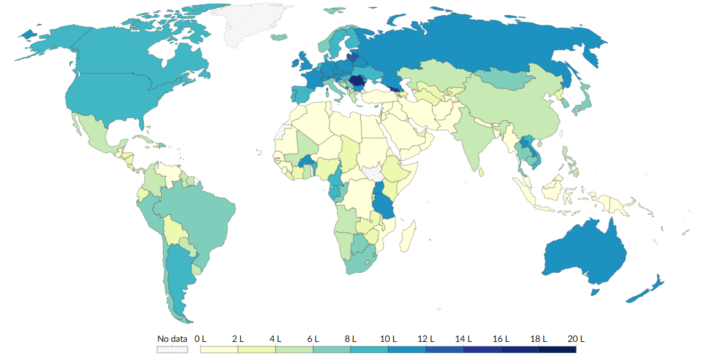
Steatotische Lebererkrankung und Alkoholkonsum
Alkoholkonsum pro Kopf
Einfluss der Untererfassung auf die SLD-Klassifizierung
Ohne Korrektur der Untererfassung
55% Korrektur der Untererfassung
Randomisierte kontrollierte Studien
ICD-
Kodierung
Beobachtungs-studien
Klinisches Setting
Europa und USA:
90 % konsumieren Alkohol
25 % konsumieren regelmäßig Alkohol im Übermaß
10 % haben schädliche Trinkgewohnheiten
Rinella ME. EASL/AASLD endpoints conference on MetALD and ALD. Symposiumsbeitrag vom EASL 2025, 07.-10. Mai 2025, Amsterdam; Krag A. et al. Lancet Gastroenterol Hepatol. 2025;10(4):282-284; World Health Organization – Global Health Observatory 2020; https://www.who.int/health-topics/alcohol. Letzter Zugriff am 10.05.2025.
Grafiken von Novo Nordisk nach Daten von Rinella ME. ALD, alcohol-associated liver disease, Alkohol-assoziierte Lebererkrankung; ICD, international classification of diseases, internationale Klassifikation der Krankheiten; MASLD, metabolic dysfunction-associated steatotic liver disease, metabolische Dysfunktion-assoziierte steatotische Lebererkrankung; MetALD, metabolic and alcohol-associated liver disease, metabolische und Alkohol-assoziierte Lebererkrankungen; SLD, steatotic liver disease, steatotische Lebererkrankung.
Notes:
https://www.who.int/health-topics/alcohol

Slide 79
Ansätze in der Behandlung von MetALD/ALD
GLP-1 RA bei MetALD/ALD
Alkoholkonsum bei i) übergewichtigen AUD-Patienten
ii) Patienten mit Adipositas oder Diabetes Typ 2 und hohem Alkoholkonsum
iii) rauchenden AUD-Patienten
Alkoholkonsum (oral oder intravenös)
Die Motivation zum Alkoholkonsum
GLP-1R-
Agonisten
AUDIT-Werte in AUD- oder alkoholkonsumierenden Patienten mit Adipositas oder Diabetes Typ 2
Alkoholsucht
Verlangen, Alkohol zu konsumieren, in Patienten mit Adipositas oder Diabetes Typ 2
Rückfallartiges Trinken
Abstinenz-Symptome
alkoholbezogene Posts bei Patienten mit Adipositas oder Diabetes Typ 2
alkoholbedingte Belohnung
alkoholbedingte Belohnung
Grafik von Novo Nordisk nach Daten von Rinella ME. ALD, alcohol-associated liver disease, Alkohol-assoziierte Lebererkrankung; AUD, alcohol use disorder, Alkoholkonsumstörungen; AUDIT-C, alcohol use disorders identification test, Test zur Identifizierung von Alkoholkonsumstörungen; GLP-1 , Glucagon-like Peptid 1; GLP-1R, Glucagon-like Peptid 1-Rezeptor; MetALD, metabolic and alcohol-associated liver disease, metabolische und Alkohol-assoziierte Lebererkrankungen.
Rinella ME. EASL/AASLD endpoints conference on MetALD and ALD. Symposiumsbeitrag vom EASL 2025, 07.-10. Mai 2025, Amsterdam; Jerlhag E. Endocrinology. 2025;166(4):bqaf028; Flippo KH. et al. Cell Metab. 2022;34(2):317-328.e6; Harrison SA. et al. J Hepatol. 2024;81(3):562-576.

Slide 80
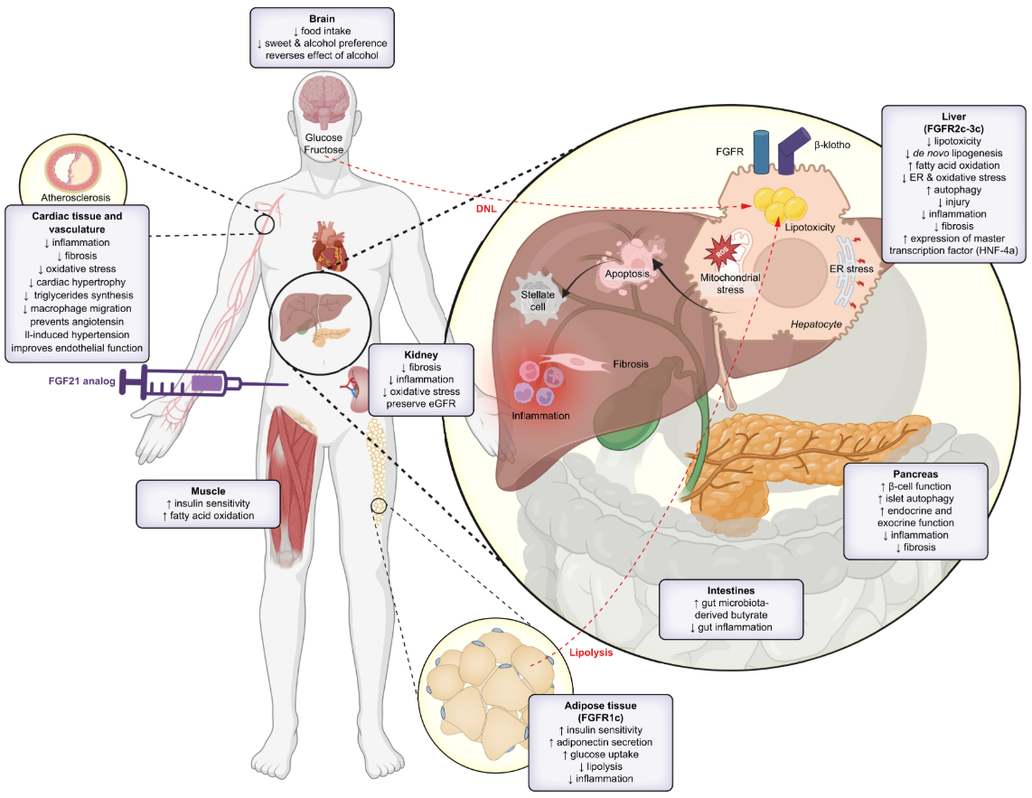
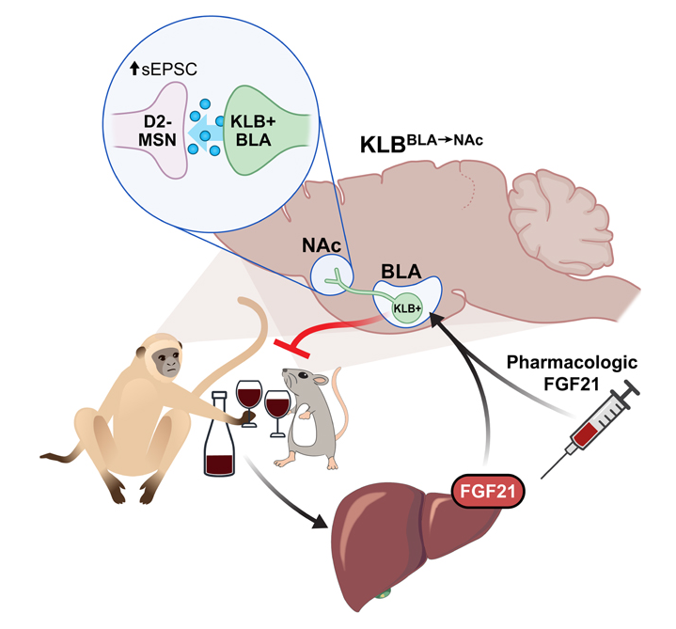
FGF-21 Agonisten bei MetALD/ALD
Wirkmechanismus von FGF-21 Agonisten
FGF-21 unterdrückt den Alkoholkonsum durch einen Kreislauf zwischen Amygdala und Striatum
Rinella ME. EASL/AASLD endpoints conference on MetALD and ALD. Symposiumsbeitrag vom EASL 2025, 07.-10. Mai 2025, Amsterdam;; Flippo KH. et al. Cell Metab. 2022;34(2):317-328.e6; Harrison SA. et al. J Hepatol. 2024;81(3):562-576.
ALD, alcohol-associated liver disease, Alkohol-assoziierte Lebererkrankung; BLA, Basolaterale Amygdala; D2-MSN, D2 type medium spiny neurons, mittelgroße dornentragende Projektionsneurone vom D2-Typ; DNL, de novo Lipogenese; ER, endoplasmatisches Reticulum; eGFR, estimated glomerular filtration rate, geschätzte glomeruläre Filtrationsrate; FGF21, fibroblast growth factor 21, Fibroblasten-Wachstumsfaktor 21; FGFR1c/2c/3c/4, Fibroblast growth factor receptor 1c/2c/3c/4, Fibroblasten-Wachstumsfaktor-Rezeptor 1c/2c/3c/4; GLP-1R, Glucagon-like Peptid 1-Rezeptor; HNF-4a, hepatocyte nuclear factor 4 alpha, Hepatozyten-Kernfaktor 4 alpha; KLB, Klotho-Beta; MetALD, metabolic and alcohol-associated liver disease, metabolische und Alkohol-assoziierte Lebererkrankungen; NAc, nucleus accumbens; sEPSC, spontaneous excitatory postsynaptic current, spontaner erregender postsynaptischer Strom.

Slide 81
AUDIT-C als Goldstandard zur Selbsterfassung des Alkoholkonsums & PEth (Phosphatidylethanol) als objektivierbarer Serum-Marker
Klinische Praxis: Alcohol Use Disorders Identification Test (AUDIT-C)
3 Fragen zum jüngsten Alkoholkonsum
<1 Minute Bearbeitungszeit
Validiert, übersetzt in 54 Sprachen
Klinische Studie: Timeline Follow Back (TLFB)
Kalender mit visuellen Aufforderungen, in dem die Patienten selbst detaillierte Angaben zum Alkoholkonsum nach Datum machen
Kann je nach Alkoholkonsum und abgefragtem Zeitrahmen mehr als 15 Minuten in Anspruch nehmen
Goldstandard für Studien zum Alkoholkonsum
Zeitplan Follow-back-Kalender: 2024
1 Standardgetränk entspricht
Eine Dose/ Ein Glas Wein 44 ml Schnaps Ein Cocktail Flasche Bier (12 % Alkohol) (z. B. Rum, mit 44 ml mit 355 ml mit 148 ml Vodka, Whiskey) Schnaps
Füllen Sie die folgenden Felder aus
Anfangsdatum (Tag 1): ___________________ Enddatum (gestern): ______________________
2024 | SO | MO | DI | MI | DO | FR | SA
 |  | 1 ^{Neujahr} | 2 | 3 | 4 | 5 | 6
J A N | 7 | 8 | 9 | 10 | 11 | 12 | 13
 | 14 | 15 | 16 | 17 | 18 | 19 | 20
 | 21 | 22 | 23 | 24 | 25 | 26 | 27
Grafik von Novo Nordisk nach Daten von Lee B. AUDIT-C, alcohol use disorders identification test, Test zur Identifizierung von Alkoholkonsumstörungen; PEth, Phosphatidylethanol; TLFB, timeline follow back.
Lee B. EASL/AASLD endpoints conference on MetALD and ALD. Symposiumsbeitrag vom EASL 2025, 07.-10. Mai 2025, Amsterdam; Singal AK. & Mathurin P. JAMA. 2021;326(2):165-176; Dam-Larsen S. et al. Gut. 2004;53(5):750-5.

Slide 82
Diskrepanzen zwischen selbst berichtetem Alkoholkonsum und Phosphatidylethanol bei 2.924 Individuen mit Risiko für steatotische Lebererkrankungen
Ziel
Bewertung der Korrelation zwischen PEth und dem selbst angegebenen Alkoholkonsum bei Personen mit dem Risiko einer steatotischen Lebererkrankung
Bech, K.
Vortrag (OS-030-YI) vom EASL 2025, 07.-10. Mai 2025, Amsterdam.

Slide 83
Alkoholgewohnheiten und ALD
MASLD
Metabolische Dysfunktion-assoziierte steatotische Lebererkrankung
♀/♂ <20/<30 g/Tag
MetALD
Metabolische und alkoholbedingte Lebererkrankung
♀/♂ 20-50/30-60 g/Tag
ALD
Alkoholbedingte Lebererkrankung
♀/♂ ≥50/60 g/Tag
Grafik von Novo Nordisk nach Daten von Griswald MG. et al. ALD, alcohol-associated liver disease, Alkohol-assoziierte Lebererkrankung; MASLD, metabolic dysfunction-associated steatotic liver disease, metabolische Dysfunktion-assoziierte steatotische Lebererkrankung; MetALD, metabolic and alcohol-associated liver disease, metabolische und Alkohol-assoziierte Lebererkrankungen.
Bech K. Discrepancies between self-reported alcohol intake and phosphatidylethanol in 2,924 individuals at risk of steatotic liver disease. Symposiumsbeitrag vom EASL 2025, 07.-10. Mai 2025, Amsterdam; Griswold MG. et al. Lancet. 2018;392(10152):1015-1035; Rinella ME. et al. Hepatology. 2023;78(6):1966-1986.

Slide 84
Phosphatidylethanol als Marker für Alkoholkonsum
PEth ist ein direkter Alkohol-Biomarker, der den Alkohol-konsum der letzten 2-4 Wochen widerspiegelt
PEth <20 ng/mL Geringer/Gelegentlicher Alkoholkonsum
PEth ≥80 ng/mL Durchschnitt ≥4 Drinks/Tag
PEth ≥200 ng/mL Übermäßiger Alkoholkonsum
Grafiken von Novo Nordisk nach Daten von Bech K. PEth, Phosphatidylethanol.
Bech K. Discrepancies between self-reported alcohol intake and phosphatidylethanol in 2,924 individuals at risk of steatotic liver disease. Symposiumsbeitrag vom EASL 2025, 07.-10. Mai 2025, Amsterdam; Luginbühl M. et al. Drug Test Anal. 2022;14(10):1800-1802; Stewart SH. et al. Alcohol Clin Exp Res. 2014;38(6):1706-11.

Slide 85
Prospektive Studie in Individuen mit Risiko für steatotische Lebererkrankung
Studiendesign Prospektive Studie (Ein Zentrum)
Bevölkerung Teilnehmer mit dem Risiko einer SLD (30-75 Jahre)
Nachforschungen
Dänemark
Alkohol- gruppe
Metabolische Gruppe
T2DM
ODENSE
PEth <20 ng/mL Geringer/Gelegentlicher Alkoholkonsum
Bekannte chronische Lebererkrankung Aktiver Krebs/kurze Überlebenserwartung
Grafiken von Novo Nordisk nach Daten von Bech K. SLD, steatotic liver disease, steatotische Lebererkrankung.
Bech K. Discrepancies between self-reported alcohol intake and phosphatidylethanol in 2,924 individuals at risk of steatotic liver disease. Symposiumsbeitrag vom EASL 2025, 07.-10. Mai 2025, Amsterdam.

Slide 86
Quantifizierung des Alkoholkonsums
PEth
Selbsteinschätzung
LC-MS/MS
AUDIT-C
Alkoholkonsum der letzten Woche
Durchschnittlicher wöchentlicher Konsum
in den letzten 3 Monaten
Trinker-Gruppen – PEth (ng/ml)
AUDIT-C
SLD Unterkategorien
≥200 schwer
Niedrig
<3/<4
Mittel
3-7/4-7
Hoch
≥8
MASLD ♀/♂ <20/30
g/Tag
MetALD ♀/♂ 20-50/30-60 g/Tag
ALD ♀/♂ ≥50/60
g/Tag
80-199 mittel/schwer
20-79 mittel/niedrig
<20 niedrig/gelegentlich
Grafiken von Novo Nordisk nach Daten von Bech K. ALD, alcohol-associated liver disease, Alkohol-assoziierte Lebererkrankung; AUDIT-C, alcohol use disorders identification test, Test zur Identifizierung von Alkoholkonsumstörungen; LC-MS/MS, Liquid-Chromatography tandem mass specrometry, Flüssigchromatographie mit Tandem-Massenspektrometrie; MASLD, metabolic dysfunction-associated steatotic liver disease, metabolische Dysfunktion-assoziierte steatotische Lebererkrankung; MetALD, metabolic and alcohol-associated liver disease, metabolische und Alkohol-assoziierte Lebererkrankungen; PEth, Phosphatidylethanol; SLD, steatotic liver disease, steatotische Lebererkrankung.
Bech K. Discrepancies between self-reported alcohol intake and phosphatidylethanol in 2,924 individuals at risk of steatotic liver disease. Symposiumsbeitrag vom EASL 2025, 07.-10. Mai 2025, Amsterdam.

Slide 87
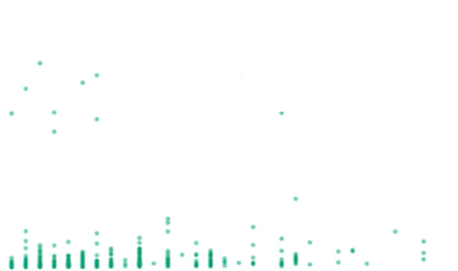
Ergebnisse der Studie
Daten zu Studienbeginn
 | Alkohol-Gruppe | Metabolische Gruppe
n=2.924 | 1.482 | 1.442
Männlich | 65 % | 36 %
Alter, Jahre | 59 (52-65) | 56 (50-62)
BMI ≥30 kg/m² | 26 % | 79 %
Prädiabetes oder Diabetes Typ 2 | 54 % | 60 %
LSM ≥8 kPa | 9,8 % | 8,8 %
CAP ≥248 dB/m | 63 % | 77 %
PEth, ng/mL | 172 (45-434) | 11 (5-37)
Alkoholkonsum der letzten Woche, g/Tag | 17 (0-41) | 2 (0-7)
Alkoholkonsum der letzten 3 Monate, g/Tag | 31 (9-48) | 3 (2-9)
AUDIT-C, Punkte | 7 (5-9) | 3 (2-4)
Korrelation zwischen PEth und Alkoholkonsum der letzten 7 Tage
5000
Alkohol-
Gruppe
Metabolische
Gruppe
3000
4000
3000
p = 0,638
2000
p = 0,655
PEth ng/mL
PEth ng/mL
2000
1000
1000
0
0
0
50
100
150
200
250
0
10
20
30
40
50
Alkoholkonsum der letzten 7 Tage, Selbsteinschätzung (g/Tag)
Alkoholkonsum der letzten 7 Tage, Selbsteinschätzung (g/Tag)
Grafiken von Novo Nordisk nach Daten von Bech K. AUDIT-C, alcohol use disorders identification test, Test zur Identifizierung von Alkoholkonsumstörungen; BMI, Body-Mass-Index; CAP, controlled attenuation parameter, kontrollierter Abschwächungsparameter; LSM, liver stiffness measure, Lebersteifigkeitsmessung; PEth, Phosphatidylethanol.
Bech K. Discrepancies between self-reported alcohol intake and phosphatidylethanol in 2,924 individuals at risk of steatotic liver disease. Symposiumsbeitrag vom EASL 2025, 07.-10. Mai 2025, Amsterdam.

Slide 88
Ergebnisse der Studie
Alkoholkonsum nach eigenen Angaben
(3-Monats Mittelwert) (g/Tag)
PEth (ng/mL)
Alkohol-Gruppe (n=1.482) | <20 | 20-79 | 80-199 | ≥200
<20/30 | 17 % | % | 8 % | 8 %
20-50/30-60 | 1 % | 3 % | 12 % | 23 %
≥50/60 | 1 % | 1 % | 2 % | 14 %
Die Untererfassung war
beträchtlich in der ‚Alkohol-Gruppe‘
gering in der ‚Metabolischen Gruppe‘
10 %
39 %
Metabolische Gruppe (n=1.442) | <20 | 20-79 | 80-199 | ≥200
<20/30 | 64 % | 22% | 7 % | 3 %
20-50/30-60 | <1 % | 1 % | 1 % | 1 %
≥50/60 | <1 % | <1 % | <1 % | <1 %
22 %
11 %
PEth, Phosphatidylethanol.
Bech K. Discrepancies between self-reported alcohol intake and phosphatidylethanol in 2,924 individuals at risk of steatotic liver disease. Symposiumsbeitrag vom EASL 2025, 07.-10. Mai 2025, Amsterdam.

Slide 89
Ergebnisse der Studie
SLD-Gesamtprävalenz von 70 %
SLD-Klassifizierung
CAP ≥248 dB/m
LSM ≥8 kPa
Kardiometabolische Risikofaktoren
Selbst angegebener 3-Monats-Durchschnitt der Einnahme
<20/30 g/Tag
20-50/30-60 g/Tag
≥50/60 g/Tag
Grafiken von Novo Nordisk nach Daten von Bech K. ALD, alcohol-associated liver disease, Alkohol-assoziierte Lebererkrankung; CAP, controlled attenuation parameter, kontrollierter Abschwächungsparameter; LSM, liver stiffness measure, Lebersteifigkeitsmessung; MASLD, metabolic dysfunction-associated steatotic liver disease, metabolische Dysfunktion-assoziierte steatotische Lebererkrankung; MetALD, metabolic and alcohol-associated liver disease, metabolische und Alkohol-assoziierte Lebererkrankungen; SLD, steatotic liver disease, steatotische Lebererkrankung.
Bech K. Discrepancies between self-reported alcohol intake and phosphatidylethanol in 2,924 individuals at risk of steatotic liver disease. Symposiumsbeitrag vom EASL 2025, 07.-10. Mai 2025, Amsterdam.

Slide 90
Ergebnisse der Studie
PEth (ng/mL)
≥200
80-199
20-79
28 %
<20
97 %
AUDIT-C
Selbsteinschätzung (3 Monate)
Grafiken von Novo Nordisk nach Daten von Bech K. ALD, alcohol-associated liver disease, Alkohol-assoziierte Lebererkrankung; AUDIT-C, alcohol use disorders identification test, Test zur Identifizierung von Alkoholkonsumstörungen; MASLD, metabolic dysfunction-associated steatotic liver disease, metabolische Dysfunktion-assoziierte steatotische Lebererkrankung; MetALD, metabolic and alcohol-associated liver disease, metabolische und Alkohol-assoziierte Lebererkrankungen; PEth, Phosphatidylethanol.
Bech K. Discrepancies between self-reported alcohol intake and phosphatidylethanol in 2,924 individuals at risk of steatotic liver disease. Symposiumsbeitrag vom EASL 2025, 07.-10. Mai 2025, Amsterdam.

Slide 91
Prospektive Studie zur Untererfassung des Alkoholkonsums: Folgen für die Klassifizierung
Steatotische Lebererkrankung n=2.042
<20
<30
20-49 30-59
≥50 ≥60
Selbstbericht
<3
<4
3-7
4-7
≥8
<3
<4
3-7
4-7
≥8
AUDIT-C
Neubewertung
Neubewertung
<20
20-79
≥80
>200
≥200
PEth
Neubewertung
Neubewertung
Neubewertung
MASLD
MetALD
ALD
Grafiken von Novo Nordisk nach Daten von Bech K. ALD, alcohol-associated liver disease, Alkohol-assoziierte Lebererkrankung; AUDIT-C, alcohol use disorders identification test, Test zur Identifizierung von Alkoholkonsumstörungen; MASLD, metabolic dysfunction-associated steatotic liver disease, metabolische Dysfunktion-assoziierte steatotische Lebererkrankung; MetALD, metabolic and alcohol-associated liver disease, metabolische und Alkohol-assoziierte Lebererkrankungen; PEth, Phosphatidylethanol.
Bech K. Discrepancies between self-reported alcohol intake and phosphatidylethanol in 2,924 individuals at risk of steatotic liver disease. Symposiumsbeitrag vom EASL 2025, 07.-10. Mai 2025, Amsterdam.

Slide 92
Fazit der Studie
Keine lineare Korrelation zwischen PEth und dem selbst angegebenen Alkoholkonsum bei Personen mit dem Risiko einer SLD
Der Alkoholkonsum wird bei ≈ 25-30 % der Personen mit SLD-Risiko unterschätzt, insbesondere bei Personen mit langjährigem, übermäßigem Alkoholkonsum (≈ 40 %)
Die Subklassifizierung von Patienten kann deutlich verbessert werden: Durch einen einfachen Diagnosealgorithmus ist der PEth-Test bei bis zu 40 % der Personen überflüssig
?
Mäßige bis starke nicht-parametrische Korrelationen von ρ ≈ 0,63-0,72 zwischen PEth und Selbsteinschätzung
AUDIT-C liefert wichtige Informationen für die Subklassifizierung der SLD; nur 3 % mit niedrigem selbstberichteten Alkoholkonsum und niedrigem AUDIT-C haben einen PEth ≥ 80, während 28 % mit niedrigem Selbstbericht, aber mittlerem oder hohem AUDIT-C einen PEth ≥ 80 ng/ml haben
Grafiken von Novo Nordisk nach Daten von Bech K. AUDIT-C, alcohol use disorders identification test, Test zur Identifizierung von Alkoholkonsumstörungen; PEth, Phosphatidylethanol; SLD, steatotic liver disease, steatotische Lebererkrankung.
Bech K. Discrepancies between self-reported alcohol intake and phosphatidylethanol in 2,924 individuals at risk of steatotic liver disease. Symposiumsbeitrag vom EASL 2025, 07.-10. Mai 2025, Amsterdam.

Slide 93
Die Herausforderung: Die Dynamik des Alkoholkonsums
Dynamik der Klassifizierung der steatotischen Lebererkrankung
Wie dynamisch ist die SLD-Klassifizierung?
Von 1.042 Risikopatienten mit SLD wurden 399 (38 %) neu klassifiziert
Über 60 % der Patienten mit MetALD und ALD wurden umklassifiziert
Ursachen der Umklassifizierung: Änderung des Alkoholkonsums und Steatose
25 Monate (IQR 24-31)
Grafiken von Novo Nordisk nach Daten von Israelsen M. et al. ALD, alcohol-associated liver disease, Alkohol-assoziierte Lebererkrankung; AUDIT-C, alcohol use disorders identification test, Test zur Identifizierung von Alkoholkonsumstörungen; IQR, interquartile range, Interquartilsabstand; MASLD, metabolic dysfunction-associated steatotic liver disease, metabolische Dysfunktion-assoziierte steatotische Lebererkrankung; MetALD, metabolic and alcohol-associated liver disease, metabolische und Alkohol-assoziierte Lebererkrankungen; PEth, Phosphatidylethanol; SLD, steatotic liver disease, steatotische Lebererkrankung.
Thiele M. EASL/AASLD endpoints conference on MetALD and ALD. Symposiumsbeitrag vom EASL 2025, 07.-10. Mai 2025, Amsterdam; Israelsen M. et al. Clin Gastroenterol Hepatol. 2025;S1542-3565(25)00243-5, online ahead of print.

Slide 94
Alkoholkonsum
Eine Vorgeschichte von längerem (>1–5 Jahre) starkem Alkoholkonsum sollte eine Voraussetzung für die Studienteilnahme sein
Alkohol ist ein zentraler Faktor für die aktuelle Krankheitsausprägung
Der Patient hat ein Risiko für Rückfälle in schädlichen Alkoholkonsum
Langfristige Abstinenz (≥6–12 Monate) in einer klinischen Studie deutet darauf hin, dass dieser Patient möglicherweise nicht von Therapien profitiert, die ausschließlich auf alkoholbedingte Leberschäden abzielen
Aktueller Alkoholkonsum (in den letzten 3–6 Monaten) sollte eine Voraussetzung für die Teilnahme an MetALD-ALD-Studien sein
Verwendung des AUDIT-C zur Erfassung der Alkoholmenge und -häufigkeit im vergangenen Jahr
Sensitiver Cut-off: AUDIT-C ≥3 für Frauen und ≥4 für Männer
Spezifischer Cut-off: ≥5 für beide Geschlechter (≥8 weist auf mögliche Abhängigkeitssymptome hin)
Routinemäßige Nutzung von PEth
Zur Stratifizierung bei der Randomisierung?
Zur Überwachung des Alkoholkonsums während der Studie
Als Gesprächsgrundlage zur Umklassifizierung von 10–30 % der MASLD-Patienten als MetALD oder ALD
ALD, alcohol-associated liver disease, Alkohol-assoziierte Lebererkrankung; AUDIT-C, alcohol use disorders identification test, Test zur Identifizierung von Alkoholkonsumstörungen; MASLD, metabolic dysfunction-associated steatotic liver disease, metabolische Dysfunktion-assoziierte steatotische Lebererkrankung; MetALD, metabolic and alcohol-associated liver disease, metabolische und Alkohol-assoziierte Lebererkrankungen; PEth, Phosphatidylethanol.
Thiele M. EASL/AASLD endpoints conference on MetALD and ALD. Symposiumsbeitrag vom EASL 2025, 07.-10. Mai 2025,

Slide 95
Neue Therapieoptionen in fortgeschrittenen Stadien der MASH – Therapie der MASH-Zirrhose

Slide 96
Metabolische Fettlebererkrankungen
MASH ist eine Multisystemerkrankung mit Risikofaktoren im gesamten kardiometabolischen Spektrum
Das klinische Management von Patienten mit MASH ist daher besonders wichtig
7,8 Mio. (47 %)
T2D
11,2 Mio. (86 %)
Bluthochdruck
11,9 Mio. (72 %)
Dyslipidämie
13,5 Mio. (82 %)
Übergewicht
16,5 Mio.
US-Patient:innen
mit MASH
Grafiken von Novo Nordisk nach Daten von Younossi ZM. et al. HDL, high density lipoprotein, Lipoprotein hoher Dichte; MASH, Metabolische Dysfunktion-assoziierte Steatohepatitis; T2D, Diabetes Typ 2; TG, Triglycerid.
Younossi ZM. et al. Hepatol. 2016;64:73-84.

Slide 97
MASLD ist eine progressive chronische Lebererkrankung
Die Zeit bis zum Fortschreiten der Fibrose um eine Stufe liegt zwischen 10 und 22 Jahren
Nur eine Minderheit der Patienten entwickelt leberbedingte Komplikationen, was die Notwendigkeit einer präzisen Risikovorhersage zur Optimierung von Überwachung und Intervention unterstreicht
MASLD = einfache Steatose
MASH
Progressive Leberfibrose
Zirrhose
Dekompensation, HCC und Tod
Grafik von Novo Nordisk nach Daten von Le P. et al. HCC, hepatocellular carcinoma, Leberzellkarzinom; MASH, Metabolische Dysfunktion-assoziierte Steatohepatitis; MASLD, metabolic dysfunction-associated steatotic liver disease, metabolische Dysfunktion-assoziierte steatotische Lebererkrankung.
Le P. et al. Clin Gastroenterol Hepatol. 2023;21:1154-1168.

Slide 98
Ziele der MASH-Therapie – Wirksamkeit bei Leberzirrhose bislang unklar
Kombinations-therapie für MASH
Ansprechrate erhöhen
Wirksamkeit erhöhen
Antwort maximieren
Anti-steatotisch
Anti-inflammatorisch
Anti-fibrotisch
Verbesserte Verträglichkeit
Wirkverlust reduzieren
Grafiken von Novo Nordisk nach Daten von Sangro P. et al. ASK1, Apoptose-Signal regulierende Kinase 1; FGF, fibroblast growth factor, Fibroblasten-Wachstumsfaktor; FXR, Farnesoid X Rezeptor; GLP-1R, Glucagon-like Peptid 1-Rezeptor; Insuline R, Normalinsulin; MASH, Metabolische Dysfunktion-assoziierte Steatohepatitis; MPC, mitochondrial pyruvate carrier, mitochondrialer Pyruvat-Träger; PPAR, Peroxisom-Proliferator-aktivierter Rezeptor; SCD1, Stearoyl-CoA-Desaturase 1; SGLT1/2, Sodium-Glucose Co-Transporter 1/2; THR, thyroid hormone receptor, Schilddrüsenhormonrezeptor.
Sangro P. et al. J Physiol Biochem. 2023;79(4):869-879.

Slide 99
MAESTRO-NAFLD-OLE – Studie zur Behandlung mit Resmetirom bei Patienten mit kompensierter MASH-Zirrhose
Alkhouri, N.
Vortrag (LBO-002) vom EASL 2025, 07.-10. Mai 2025, Amsterdam.

Slide 100
Nicht gedeckter Bedarf bei MASH-Zirrhose
Resmetirom, ein einmal täglich oral einzunehmender, auf die Leber wirkender Schilddrüsenhormon-rezeptor-β(THR-β)-Agonist, ist die einzige von der FDA zugelassene Therapie für MASH (Stand: 2024)
R
X
Bislang keine zugelassenen Therapien für Patienten mit kompensierter Zirrhose aufgrund von MASH
Zirrhose (F4) ist in hohem Maße mit klinischen Ergebnissen verbunden, einschließlich hepatischer Dekompensationsereignisse, Leberversagen, Lebertransplantation und Tod
Vorgestellt wurde die Analyse zum Effekt von Resmetirom nach zwei Jahren Behandlung von 122 Patienten mit MASH-Zirrhose, mit und ohne CSPH (im Sinne der Baveno VII Kriterien (FibroScan® und Thrombozyten))
CSPH, clinically significant portal hypertension, klinisch signifikante portale Hypertension; MASH, Metabolische Dysfunktion-assoziierte Steatohepatitis; FDA, Food and Drug Administration; THR-β, Thyroidrezeptor-β.
Alkhouri N. et al. J Hepatol. 2025;82(Suppl.1):LBO-002; Harrison SA. et al. N Engl J Med. 2024;390(5):497-509; Sanyal AJ. et al. N Engl J Med. 2023;389(15):1559-1569.

Slide 101
MAESTRO-NAFLD: Studiendesign
Studienverlauf
Studiendesign
Einschluss-Kriterien
≥3 metabolische Risikofaktoren
Gut kompensierte MASH-Zirrhose - Child Pugh A:
F4-Fibrose* ODER
Nicht-invasive klinische Beurteilung (Lebersteifigkeit [VCTE, MRE], Thrombozyten, ELF)
Zulässige Thrombozytenzahl ≤70.000
Keine Dekompensation in der Vorgeschichte
MAESTRO-NAFLD-1
MAESTRO-NAFLD-OLE
Aufgenommen in MAESTRO-NAFLD-1 Open-Label-Arm – Zirrhose-Population
n=180
NCT04197479
NCT04951219
MAESTRO-NAFLD-1
Open-Label-Zirrhose-Kohorte
OL-Zirrhose-Kohorte
OL-Verlängerung
MAESTRO-NAFLD-1-Absolventen n=161 (89 %)
Resmetirom 80 mg
Resmetirom 80 mg
Woche 52
Open-Label-Behandlung
Variabler Abstand von der Behandlung,
1 Monat - 1 Jahr
Woche 52 Open-Label-Behandlungsdaten nach zweitem 52-wöchigen Behandlungszeitraum ausgewertet
An offener Verlängerungsstudie teilgenommen n=122
OPEN-LABEL VERLÄNG-ERUNG
2-Jahres-Studienabsolventen
n=113 (93%)
Primärer Endpunkt
Sicherheit und Verträglichkeit von Resmetirom bei Patienten mit Zirrhose
Sekundäre/explorative Endpunkte
VCTE, MRE, MRI-PDFF, Leber-Enzyme, Enzyme, Biomarker, Lipide, Leber- und Milz-Volumen
Grafiken von Novo Nordisk nach Daten von Alkhouri N. et al. *Bei 66 % der Patienten wurde eine Leberbiopsie durchgeführt; bei Patienten mit einer klinischen Progression von F3 bei der Biopsie zu F4 wurde F4 durch Blutplättchen < LLN oder MRE > 4,2 bestätigt. ELF, enhanced liver fibrosis, erweiterte Leberfibrose; F4, Fibrosegrad 4; MAESTRO-NAFLD-1, Metabolic Assessment of Experimental Study of Thyroid hormone Receptor-β Organ-selective agonist in NAFLD (non-alcoholic fatty liver disease) – Study 1; MASH, metabolische Dysfunktion-assoziierte Steatohepatitis; MRE, Magnetresonanz-Elastographie; MRI-PDFF, Magnetresonanztomographie-Protonendichte-Fettfraktion; OL, open label, offen; OLE, open label extension, offene Verlängerungsphase; VCTE, vibration controlled transient elastography, vibrationsgesteuerte transiente Elastographie.
Alkhouri N. et al. J Hepatol. 2025;82(Suppl.1):LBO-002; Harrison SA. et al. Nat Med. 2023;29(11):2919-2928; Harrison SA. et al. Aliment Pharmacol Ther. 2024;59(1):51-63.

Slide 102
MAESTRO-NAFLD-OLE Studiendaten
Basisdaten
Ergebnisse
 | BL MRI-PDFF >5 %* n=93 | BL MRI-PDFF ≤5 % n=93
Alter, Jahre | 61 (56, 68) | 63 (61, 67)
Geschlecht, weiblich | 51 (55 %) | 11 (52 %)
Ethnizität, Hispanisch | 28 (30 %) | 4 (19 %)
BMI, kg/m² | 34,4 (30,6; 39,1) | 33,5 (29,8; 37,9)
T2D | 63 (68 %) | 18 (68 %)
VCTE, kPa | 19,5 (17,1; 29,5) | 24,6 (17,1; 39,4)
CAP, dB/m | 331 (302; 372) | 291 (249; 329)
MRE, kPa | 5,2 (4,0; 6,1) | 5,6 (4,9; 7,0)
MRT-PDFF, % | 9,5 (7,3; 12,6) | 3,9 (3,1; 4,4)
Leber-Volumen, ml | 2291 (1903; 2737) | 2,093 (1649; 2743)
Milz-Volumen, ml | 476 (325; 721) | 667 (414; 998)
ALT, U/L | 37 (29; 50) | 28 (25; 39)
GGT, U/L | 66 (43; 126) | 106 (45; 146)
Thrombozyten, 10^9/l | 139 (112; 193) | 110 (90; 141)
Albumin, g/dl | 4,2 (4,0; 4,4) | 4,2 (4,0; 4,5)
LDL-C, mg/dl | 95 (76; 123) | 73 (62; 94)
Triglycerid, mg/dl | 140 (130; 181) | 114 (87; 122)
FIB-4 | 2,3 (1,6; 3,6) | 3,5 (2,2; 4,0)
ELF-Wert | 10,6 (9,9; 11,4) | 11,0 (10,7; 11,7)
VCTE Mittlere Veränderung
VCTE 25 % Differenz zum Ausgangswert
Umwandlung von F4 in Überein-stimmung mit F3***
n=116
n=101
schlechter 11 %
schlechter 9 %
35 %
gleichbleibend 40 %
30 %
gleichbleibend 42 %
verbessert 47 %
verbessert 51 %
-6,4 kPa
-6,7 kPa
Statistisch signifikant im Vergleich zu Studienbeginn**
>50 % der Resmetirom-Gruppe erzielten eine anhaltende Reduktion der Lebersteifigkeit um ≥25 % gemessen mittels VCTE
Bei MASH-Zirrhose ist hepatisches Fett mit einer weiter fortgeschrittenen Erkrankung assoziiert
Grafiken von Novo Nordisk nach Daten von Alkhouri N. et al. *Nur 114/122 Patienten hatte zu Studienbeginn MRT-PDFF Daten **Jahr 1: -6.4 (-9.2, -3.7) kPa; Jahr 2: -6.7 (-9.4, -4.1) kPa (95% Konfidenzintervall). ***Patienten, bei denen F4 zu Beginn bestätigt wurde (Leberbiopsie F4 und/oder Thrombozyten < 140/MRE ≥ 15), wiesen im Jahr 2 einen Übergang von F4 zu potenzieller F3 auf (VCTE <15 und ≥ 25% Rückgang gegenüber dem Ausgangswert) ALT, Alanin-Aminotransferase; BL, baseline, Ausgangsstatus; BMI, Body-Mass-Index; CAP, controlled attenuation parameter, kontrollierter Abschwächungsparameter; ELF, enhanced liver fibrosis, erweiterte Leberfibrose; FIB-4, Fibrose-4-Index; GGT, Gamma-Glutamyltransferase; LDL-C, Lipoprotein-Cholesterin niederer Dichte; LSM, liver stiffness measure, Lebersteifigkeitsmessung; MAESTRO-NAFLD, Metabolic Assessment of Experimental Study of Thyroid hormone Receptor-β Organ-selective agonist in NAFLD (non-alcoholic fatty liver disease) – Study; MRE, Magnetresonanz-Elastographie; MRI-PDFF, Magnetresonanztomographie-Protonendichte-Fettfraktion; T2D, Diabetes Typ 2; VCTE, vibration controlled transient elastography, vibrationsgesteuerte transiente Elastographie.
Alkhouri N. et al. J Hepatol. 2025;82(Suppl.1):LBO-002; Harrison SA. et al. Nat Med. 2023;29(11):2919-2928; Harrison SA. et al. Aliment Pharmacol Ther. 2024;59(1):51-63.

Slide 103
Ergebnisse I: Verbesserung nicht-invasiver Biomarker
Verringerung der Biomarker für Fibrose und Leberschädigung*
Anhaltende signifikante Verbesserung von ALT und GGT**
PRO-C3 Relative Veränderung
CK-18 (µg/ml) Mittlere Veränderung
Adiponectin Relative Veränderung
ALT % Veränderung
GGT % Veränderung
Baseline
Baseline
Baseline
n=68
n=62
n=115
n=111
n=66
n=10
n=64
n=8
n=66
n=10
n=64
n=8
42 %
-37 %
-40 %
-130 %
-11 %
27 %
-20 %
-18 %
-27 %
-20 %
-20 %
-34 %
-321 %
-36 %
n=115
n=111
Baseline
Baseline MRI-PDFF
≤5 %
≥5 %
Grafiken von Novo Nordisk nach Daten von Alkhouri N. et al. *Mittlere Veränderung gegenüber dem Ausgangswert, PRO-C3 Ausgangswert wurde bei etwa 50 % der Patienten erreicht; CK-18, Jahr 1, -130 µg/ml (-216,-44); Jahr 2, -321 µg/ml (-398, -243); Adiponectin Jahr 2, 42 % (29 %, 55 %) **Mittlere prozentuale Veränderung gegenüber dem Ausgangswert bei Patienten mit einem Ausgangswert von ALT ≥ 30 IE; Gesamt-ALT, Jahr 1, Woche 48, -18 % (-26 %, -11 %); Jahr 2 Woche 104, -19 % (-27 %, -11 %); Gesamt-GGT Jahr 1, Woche 48-32 % (-38 %, -27 %), Jahr 2 Woche 104, -35 % (-44 %, -27 %); mittlere prozentuale Veränderung (95 % CI) in ≤55 ALT im Jahr 2. ALT, Alanin-Aminotransferase; AST, Aspartat-Aminotransferase; CK18, Cytokeratin 18, Zytokeratin 18; ELF, enhanced liver fibrosis, erweiterte Leberfibrose; GGT, Gamma-Glutamyltransferase; MRI-PDFF, Magnetresonanztomographie-Protonendichte-Fettfraktion; Pro-C3, Prokollagen Typ III.
Alkhouri N. et al. J Hepatol. 2025;82(Suppl.1):LBO-002; Harrison SA. et al. Nat Med. 2023;29(11):2919-2928; Harrison SA. et al. Aliment Pharmacol Ther. 2024;59(1):51-63.

Slide 104
Ergebnisse II: Baveno-Kriterien und portale Hypertension
CSPH
Eine klinisch signifikante CSPH ist ein Indikator für leberbezogene Ereignisse wie Aszites, Varizenblutungen und Enzephalopathie¹
Modifizierter Baveno (ähnlich wie ANTICIPATE²) erfordert zusätzliche Evidenz für CSPH bei MASH-Patienten mit VCTE>25; bestätigt CSPH-Risiko
35 %
17 %
15 %
25 %
15 %
14 %
Baveno
58 %
70 %
CSPH - Risiko | Baveno | Modifizierter Baveno
CSPH | VCTE≥25 | VCTE≥25 plus einer der folgenden PLT<150 MRE≥5 ELF≥11,3
Wahrscheinlich CSPH | 20≤VCTE<25 & PLT<150 oder 15≤VCTE<20 & PLT<110
Keine/niedrige CSPH | oben genannten Kriterien nicht erfüllt
51 %
16 %
13 %
35 %
17 %
26 %
16 %
CSPH
Modifizierter Baveno
Insgesamt geringeres CSPH-Risiko in den Jahren 1 und 2, unabhängig davon, ob die Baveno-Kriterien oder eine Modifikation der Baveno-Kriterien verwendet werden
Liegt vor
70 %
51 %
58 %
Wahrscheinlich
Geringes/
kein Risiko
Alkhouri N. et al. J Hepatol. 2025;82(Suppl.1):LBO-002; ¹de Franchis R. et al. J Hepatol. 2022;76(4):959-974; ²Rabiee A. et al. Hepatol Commun. 2022;6(12):3324-3334.
Grafiken von Novo Nordisk nach Daten von Alkhouri N. et al. CSPH, clinically significant portal hypertension, klinisch signifikante portale Hypertension; ELF, enhanced liver fibrosis, erweiterte Leberfibrose; MASH, metabolische Dysfunktion-assoziierte Steatohepatitis; MRE, Magnetresonanz-Elastographie; PLT, Platelets, Thrombozyten; VCTE, Vibration-Controlled Transient Elastography, Vibrationskontrollierte transiente Elastografie.

Slide 105
Ergebnisse III: Verbesserung der Risikokategorie der portalen Hypertension
Baseline
Geringes/Kein Risiko für CSPH
Baseline
Mit Wahrscheinlichkeit CSPH
Baseline
CSPH
5 %
5 %
6 %
14 %
14 %
7 %
35 %
CSPH
29 %
42 %
Mit
Wahr-schein-lichkeit CSPH
100%
6 3%
Mit Wahrschein-lichkeit CSPH
Geringes/ kein Risiko
für CSPH
100 %
CSPH 100 %
81 %
88 %
24 %
23 %
Geringes/kein Risiko für CSPH
31 %
57 %
34 %
42 %
Baseline
Jahr 1
Jahr 2
Baseline
Jahr 1
Jahr 2
Baseline
Jahr 1
Jahr 2
Ein hoher, statistisch signifikanter Anteil der Patienten mit wahrscheinlicher oder bestätigter CSPH bei Studienstart wurde im 1. und 2. Jahr einer niedrigeren Risikokategorie zugeordnet – unabhängig davon, ob Baveno- oder modifizierte Baveno-Kriterien angewendet wurden.
Grafiken von Novo Nordisk nach Daten von Alkhouri N. et al. CSPH, clinically significant portal hypertension, klinisch signifikante portale Hypertension.
Alkhouri N. et al. J Hepatol. 2025;82(Suppl.1):LBO-002; Harrison SA. et al. Nat Med. 2023;29(11):2919-2928; Harrison SA. et al. Aliment Pharmacol Ther. 2024;59(1):51-63.

Slide 106
Sicherheit von Resmetirom: Daten nach 2-jähriger Behandlung (Open-Label)
Zusammenfassung der AE (2 Jahre Behandlung) | Resmetirom (n=122)
Jedes TEAE | 113 (93 %)
Jedes SAE | 27 (22,1 %)
TEAE, welches zur Beendigung der Studie führte | 3 (2,5 %)
Tod* | 2 (1,6 %)
Die Daten zur Sicherheit stimmten mit früheren Studien überein
Resmetirom war in dieser Hochrisiko-Population gut verträglich, die Abbruchrate niedrig
Alle SAE waren ohne Bezug zum Studienmedikament
Insgesamt traten bei 6 von 122 Patienten während der zweijährigen Behandlung Dekompensationsereignisse auf
5 von 6 hatten entweder ein erhöhtes Ausgangs-MELD und/oder Ausgangs-Thrombozyten <100 T
Häufige AE** | Resmetirom (n=122)
AE in >15 % der Patienten
Durchfall | 46 (38 %)
Covid-19 | 38 (31 %)
Übelkeit | 38 (31 %)
Harnwegsinfektion | 33 (27 %)
Kopfschmerzen | 21 (17 %)
Arthralgie | 19 (16 %)
Müdigkeit | 19 (16 %)
Pruritus | 20 (16 %)
Erbrechen | 18 (15 %)
Daten sind n (%)
*Todesfälle sind Covid und metastasierter Krebs. **Bei einigen Patienten reichten die Daten zur Sicherheit der allgemeinen Nebenwirkungen über zwei Jahre hinaus. AE, adverse event, unerwünschtes Ereignis; MELD, model of end stage liver disease, Modell für Lebererkrankungen im Endstadium; SAE, serious adverse event, schwerwiegendes unerwünschtes Ereignis; TEAE, treatment emergent adverse events, unerwünschte Ereignisse, die bei der Behandlung auftreten.
Alkhouri N. et al. J Hepatol. 2025;82(Suppl.1):LBO-002.

Slide 107
Zusammenfassung & Fazit
Therapie-Adhärenz & Verträglichkeit
Resmetirom wurde über einen Zeitraum von 2 Jahren von Patienten mit gut kompensierter Zirrhose gut vertragen
Die Abbruchrate lag bei 8 %
Die häufigsten unerwünschten Ereignisse waren leichte gastrointestinale Erkrankungen
Nach zweijähriger Behandlung mit Resmetirom bei Patienten mit MASH-Zirrhose
>50 % der Patienten erreichten eine anhaltende LSM-Reduktion von ≥25 % Niedrigere VCTE werden mit einem geringeren Fortschreiten der Dekompensation in Verbindung gebracht
Reduzierter klinisch signifikanter Risikowert für portale Hypertension basierend auf Baveno und modifizierten Baveno Kriterien Klinisch signifikante portale Hypertension ist ein Hinweis für das Fortschreiten der Dekompensation
Signifikante Verbesserungen bei nicht-invasiven Biomarkern und in der Bildgebung
Die Ergebnisse unterstützen den potenziellen klinischen Nutzen von Resmetirom bei MASH-Zirrhose, der in der laufenden MAESTRO-NAS-OUTCOMES-Studie (n=845) untersucht wird
LSM, liver stiffness measure, Lebersteifigkeitsmessung; MAESTRO, Madrigal's Active Evaluation of Safety and Tolerability in Resmetirom for Outcomes; MASH, Metabolische Dysfunktion-assoziierte Steatohepatitis; NAS, NAFLD-Aktivitäts-Score; VCTE, vibration controlled transient elastography, vibrationsgesteuerte transiente Elastographie.
Alkhouri N. et al. J Hepatol. 2025;82(Suppl.1):LBO-002.

Slide 108
Efruxifermin verbessert die Fibrose bei Teilnehmern mit kompensierter Zirrhose aufgrund von MASH: Ergebnisse einer 96-wöchigen, randomisierten, doppelblinden, placebokontrollierten Phase-2b-Studie (SYMMETRY)
Noureddin, M.
Vortrag (GS-012) vom EASL 2025, 07.-10. Mai 2025, Amsterdam.

Slide 109
Anwendung von Efruxifermin in klinischen Studien
Efruxifermin (EFX) ist ein bivalentes Fc-FGF21-Analogon
Das Phase-3-Studienprogramm SYNCHRONY, welches ~3.500 Teilnehmer mit MASH umfasst, basiert auf 2 biopsiebasierten Phase-2b-Studien (n~300) in entsprechenden Patientengruppen, die 96 Wochen lang behandelt wurden
N terminus
C terminus
Akero-eigen, Fc-FGF21, Punktmutationen
Verlängert Halbwertzeit von < 2 Stunden zu ~3 Tagen
Hohe Affinität für β-Klotho
Bessere Übertragbarkeit auf humane Pharmakologie
Balancierte Wirksamkeit an FGFR1c, 2c und 3c
Inaktiv an FGFR4
Phase-3-Studie zur Bewertung der Sicherheit und Verträglichkeit bei ~700 klinisch diagnostizierten Teilnehmern (F1 bis F4, kompensiert) über 52 Wochen Rekrutierung abgeschlossen
Noureddin M. J Hepatol. 2025;82(Suppl.1):GS-012; ¹Harrison SA. Lancet Gastroenterol Hepatol. 2023;8(12):1080-193; ²Harrison SA et al. Clin Gastroenterol Hepatol. 2025;23(1):103-113; ³Noureddin M. et al. N Engl J Med. 2025; online ahead of print; Kharitonenkov A. et al. Endocrinology. 2007;148(2):774-81; Stanislaus S. et al. Endocrinology. 2017;158(5):1314-1327; Lee S. et al. Nature. 2018;553(7689):501-505.
Grafiken von Novo Nordisk nach Daten von Noureddin M. EFX, Efruxifermin; FGF21, fibroblast growth factor 21, Fibroblasten-Wachstumsfaktor 21; Fc-FGF21, Fusionsform des Proteins FGF21 mit einem Fc-Fragment eines Antikörpers; FGFR1c/2c/3c/4, Fibroblast growth factor receptor 1c/2c/3c/4, Fibroblasten-Wachstumsfaktor-Rezeptor 1c/2c/3c/4; MASH, Metabolische Dysfunktion-assoziierte Steatohepatitis.

Slide 110
Phase 2b SYMMETRY-Studie: Kompensierte Zirrhose (F4) aufgrund von MASH
Phase 2b SYMMETRY-Studiendesign
Basisdemografische Daten
Wesentliche Einschlusskriterien*
F4-MASH, Child-Pugh A
T2D oder 2 von 4 Komponenten des metabolischen Syndroms***
Andere Ursachen für die Lebererkrankung ausgeschlossen
NAS ≥3**
LSM ≥15kPa oder ELF >9.8 wenn keine Leberbiopsie in der Vergangenheit
Blutplättchen-Zählung ≥100 x 10⁹/L
Primärer Endpunkt der Phase 2b
≥1 Stufe Verbesserung der Fibrose ohne Verschlech-terung der MASH in Woche 36
Sekundäre Endpunkte
≥1 Stadium Verbesserung der Fibrose ohne Verschlechterung der MASH in Woche 96
MASH-Resolution
Fibrosemarker
Marker für Leberschäden
Parameter (Mittelwert) | Placebo (n=61) | EFX 28mg (n=57) | EFX 50mg (n=63)
Alter (Jahre) | 61 | 62 | 59
Geschlecht (% weiblich) | 62 | 68 | 70
BMI (kg/m²) | 36,7 | 36,1 | 34,5
Kryptogene Zirrhose* (%) | 26 | 21 | 17
Fortgeschrittene Leberfibrose (ELF) Score | 10,4 | 10,6 | 10,5
Lebersteifigkeit durch VCTE (FibroScan®) (kPa) | 24,7 | 24,1 | 24,5
Alanin-Aminotransferase (ALT) (U/L) | 40,3 | 40,1 | 38,4
Aspartat-Aminotransferase (AST) (U/L) | 35,5 | 37,1 | 37,5
Gesamt-Bilirubin (mg/dL) | 0,7 | 0,7 | 0,7
Thrombozytenzahl (x10⁹/L) | 181 | 183 | 185
Prothrombinzeit internationales normalisiertes Verhältnis (INR) | 1,1 | 1,1 | 1,1
Albumin (g/dL) | 4,3 | 4,2 | 4,3
Diabetes Typ 2 (%) | 82 | 81 | 78
HbA_{1c} (%) | 6,8 | 6,8 | 6,6
Triglycerid (mg/dL) | 143 | 148 | 159
Verwendung von GLP-1Rezeptor- Agonisten % | 26 | 19 | 33
Einnahme von Statinen (%) | 53 | 46 | 43
Gesamtdauer der Behandlung: 96 Wochen
Placebo (n=61)
Randomisierung
EFX 28mg (n=57)
Screening
Phase 2b
EFX 50mg (n=63)
Screening
Leberbiopsie
Woche 36 Leberbiopsie
Woche 96 Leberbiopsie
*Biopsiebestätigte kryptogene Zirrhose, die MASH zugeschrieben wird.
HGrafiken von Novo Nordisk nach Daten von Noureddin M. *Alle Teilnehmer hatten biopsiebestätigte kompensierte Zirrhose (Fibrosestadium 4) verursacht durch MASH („definitives MASH“) oder kryptogene Zirrhose, die MASH zugeschrieben wurde. Teilnehmer mit kryptogener Zirrhose, die MASH zugeschrieben wurde, machten etwa 20 % der Gesamtstudienpopulation aus. **Außer denjenigen mit kryptogener Zirrhose, die MASH zugeschrieben wurde. ***Fettleibigkeit, Dyslipidämie, erhöhter Blutdruck und erhöhter Nüchternblutzucker. ALT, Alanin-Aminotransferase; AST, Aspartat-Aminotransferase; BMI, Body-Mass-Index; ELF, enhanced liver fibrosis, erweiterte Leberfibrose; EFX, Efruxifermin; GLP-1 , Glucagon-like Peptid 1; HbA1c, glykiertes Hämoglobin; INR, international normalized ratio, internationales normiertes Verhältnis; MASH, Metabolische Dysfunktion-assoziierte Steatohepatitis; NAFLD, non-alcoholic fatty liver disease, nichtalkoholische Fettlebererkrankung; NAS, NAFLD-Aktivitäts-Score; T2D, Diabetes Typ 2; VCTE, vibration controlled transient elastography, vibrationsgesteuerte transiente Elastographie.
Noureddin M. J Hepatol. 2025;82(Suppl.1):GS-012; Noureddin M. et al. N Engl J Med 2025; online ahead of print.

Slide 111
Signifikante Fibroseverbesserung ohne MASH-Verschlechterung mit EFX 50 mg bis Woche 96
Verbesserung der Fibrose ≥1 Stadium & keine Verschlechterung der MASH bei Woche 36 und 96
MASH-Auflösung nach Woche 96
Completers-Analyse*
Completers-Analyse#
W36
W96
W36
W96
W36
W96
Grafiken von Novo Nordisk nach Daten von Noureddin M. *Alle Teilnehmer mit Biopsien zu Studienbeginn und in Woche 36 oder 96 #Alle Teilnehmer mit Biopsien und in Woche 96, bei denen zu Studienbeginn eine kompensierte Zirrhose aufgrund von MASH durch eine Biopsie bestätigt („definitive MASH“) †p <0,01, ~p <0,001 versus Placebo (CMH test*) CMH-Test, Cochran–Mantel–Haenszel-Test; EFX, Efruxifermin; MASH, Metabolische Dysfunktion-assoziierte Steatohepatitis.
Noureddin M. J Hepatol. 2025;82(Suppl.1):GS-012; Noureddin M .et al. N Engl J Med 2025; online ahead of print.
Notes:
†

Slide 112
NIT bestätigen histologische Verbesserung – konsistente Wirkung bis Woche 96
Konsistentes Ansprechen mehrerer Baseline-Subgruppen für den primären histologischen Endpunkt in Woche 96
Zeitverlauf für nicht-invasive Fibrose-Tests (NIT) bestätigt histologische Verbesserung bei Zirrhose
Baseline Sub-Gruppe | EFX-Dosis | Geschätzte Differenz der Anteile (95 % CI) für EFX vs. Placebo
Zirrhose durch MASH* | 28 mg (n=32 50 mg (n=49) |  | 16,4 (-3,7; 36,4) 18,5 (-1,4; 38,5)
Kryptogene Zirrhose# | 28 mg (n=9) 50 mg (n=6) |  | 10,2 (-21,3; 41,6) 33,1 (-0,4; 66,6)
T2D | 28 mg (n=33) 50 mg (n=36) |  | 9,2 (-10,1; 28.5) 21,2 (1,4; 41,0)
Kein T2D | 28 mg (n=8) 50 mg (n=10) |  | 32,0 (2,8, 66,7) 25,6 (-8,6, 59,8)
Mit GLP-1 RA | 28 mg (n=9) 50 mg (n=17) |  | 19,1 (-15,9; 54,2) 14,3 (-17,6; 46,2)
Ohne GLP-1 RA | 28 mg (n=32) 50 mg (n=29) |  | 11,6 (-7,7; 30,8) 25,5 (5,1; 45,9)
Mit Statin | 28 mg (n=17) 50 mg (n=19) |  | 9,9 (-16,4; 36,3) 23,2 (-3,3; 49,8)
Ohne Statin | 28 mg (n=24) 50 mg (n=27) |  | 20,2 (-2,2; 42,5) 19,4 (-3,5; 42,2)
ELF-Wert†
Lebersteifigkeitsmessung (kPa) †, ~
(Baseline 10,4-10,6)
(Baseline 24,1-24,7 kPa)
0,6
20 %
0,4
10 %
0,2
+0,2
0 %
0,0
Veränderung zum Studienbeginn
-4,4 kPa°
Veränderung zum Studienbeginn
**
-10 %
-0,2
***
*
**
***
-6,3 kPa°
-0,4
***
***
-0,3
-20 %
*
-7,1 kPa°
***
***
***
***
-0,5
*
-0,6
***
-30 %
-0,8
0
8
16
24
32
40
48
56
64
72
80
88
96
-40 %
0
8
16
24
32
40
48
56
64
72
80
88
96
Wochen seit Randomisierung
Wochen seit Randomisierung
-25,0
0
25,0
50,0
75,0
Placebo
EFX 28 mg
EFX 50mg
Grafiken von Novo Nordisk nach Daten von Noureddin M. *Biopsiebestätigte kompensierte Zirrhose infolge von MASH („definitives MASH“); # Biopsiebestätigte kryptogene Zirrhose, die MASH zugeschrieben wird; †LS-Mittelwert und 95%-Konfidenzintervall für die Veränderung gegenüber dem Ausgangswert; ~Nur gültige Messwerte; °Absoluter LS-Mittelwert der Veränderung gegenüber dem Ausgangswert; p <0,05 im Vergleich zu Placebo (MMRM). CI, confidence interval, Konfidenzintervall; ELF, enhanced liver fibrosis, erweiterte Leberfibrose; EFX, Efruxifermin; GLP-1R, Glucagon-like Peptid 1-Rezeptor; LS, least squares, Methode der kleinesten Quadrate (MKQ); MASH, Metabolische Dysfunktion-assoziierte Steatohepatitis; MMRM, mixed-model repeated measures, gemischtes Model wiederholter Messungen; NIT, nicht-invasiver Test; T2D, Diabetes Typ 2.
Noureddin M. J Hepatol. 2025;82(Suppl.1): GS-012; Noureddin M. et al. N Engl J Med 2025; online ahead of print.

Slide 113
Erhalt der Leberfunktion und anhaltende Reduktion von Leberzellschädigungsmarkern
Veränderung der Biomarker seit Studienbeginn
Thrombozyten (x10⁹/L)*
Prothrombin INR*
AST (U/L)*
30
0,05
5
(Baseline 36-38U/L))
0
-1,6 U/L
15
0,00
-5
D
D
D
-10
***
**
***
**
***
***
***
***
***
***
**
-8,1 U/L
0
-0,05
***
***
**
-11,2 U/L
Placebo
-15
***
***
***
***
***
***
***
***
***
-15
-0,10
-20
EFX 28 mg
0
8
16
24
32
40
48
64
80
96
0
8
16
24
32
40
48
64
80
96
0
8
16
24
32
40
48
56
64
72
80
88
96
EFX 50 mg
Wochen seit Randomisierung
Wochen seit Randomisierung
Wochen seit Randomisierung
Albumin (g/dL)*
Gesamt-Bilirubin (mg/dL)*
ALT (U/L)*
0,1
0,15
5
(Baseline 38-40U/L))
0,0
0,10
0
D
0,05
D
D
-0,1
0,00
-5
-6,8 U/L
-10
**
**
***
**
***
***
***
***
***
***
**
-10,5 U/L
-0,2
-0,05
***
*
*
**
*
**
**
*
**
-11,1 U/L
***
***
-15
***
***
**
-0,10
**
*
***
**
***
**
**
***
***
***
**
***
***
**
***
***
***
-0,3
0
8
16
24
32
40
48
56
64
72
80
88
96
-0,15
0
8
16
24
32
40
48
64
80
96
-20
0
8
16
24
32
40
48
56
64
72
80
88
96
Wochen seit Randomisierung
Wochen seit Randomisierung
Wochen seit Randomisierung
*p<0,05, **p<0,01, ***p<0,001, verglichen mit Placebo (MMRM)
Grafiken von Novo Nordisk nach Daten von Noureddin M. *LS-Mittelwert und 95%-KI für die Veränderung gegenüber dem Ausgangswert ALT, Alanin-Aminotransferase; AST, Aspartat-Aminotransferase; EFX, Efruxifermin; INR, international normalized ratio, internationales normiertes Verhältnis; MMRM, mixed-model repeated measures, gemischtes Model wiederholter Messungen.
Noureddin M. J Hepatol. 2025;82(Suppl.1):GS-012; Noureddin M. et al. N Engl J Med 2025; online ahead of print.

Slide 114
Unerwünschte Ereignisse
Kumulativ von Baseline bis Woche 96
Anzahl der Teilnehmer, n (%) | Placebo (n=61) | EFX 28 mg (n=57) | EFX 50 mg (n=63)
Schwere unerwünschte Ereignisse (SAE)* | 11 (18 %) | 15 (26 %) | 15 (24 %)
AE, die zum Tode führten | 1 (2 %)** | 0 | 0
AE, die zum Abbruch der Behandlung führten | 2 (3 %) | 6 (11 %) | 11 (17 %)
Vor Woche 36 | 2 (3 %) | 5 (9 %) | 9 (14 %)
Nach Woche 36 und vor Woche 96 | 0 | 1 (2 %) | 2 (3 %)
Häufigste (≥15 %) medikamentenbedingte AE | Placebo (n=61) | EFX 28 mg (n=57) | EFX 50 mg (n=63)
Durchfall | 10 (16 %) | 11 (19 %) | 19 (30 %)
Übelkeit | 8 (13 %) | 11 (19 %) | 18 (29 %)
Erhöhter Appetit | 3 (5 %) | 7 (12 %) | 18 (29 %)
Erythem an der Injektionsstelle | 5 (8 %) | 10 (18 %) | 14 (22 %)
*Keines der SAE stand im Zusammenhang mit dem Studienmedikament. **Lungenentzündung (vor Woche 36). AE, adverse event, unerwünschtes Ereignis; EFX, Efruxifermin; SAE, serious adverse event, schwerwiegendes unerwünschtes Ereignis.
Noureddin M. J Hepatol. 2025;82(Suppl.1):GS-012; Noureddin M. et al. N Engl J Med. 2025; online ahead of print.

Slide 115
Zusammenfassung & Fazit
Verbesserung der Fibrose bei Teilnehmern mit kompensierter Zirrhose aufgrund von MASH nach 96 Wochen Behandlung mit EFX 50 mg
Verbesserung der histologischen Fibrose, die durch nicht-invasive Tests der Leberfibrose bestätigt wurde
Das Gesamtbild der Leberschädigung und -funktion deutet darauf hin, dass die Lebergesundheit durch EFX im Vergleich zu Placebo erhalten oder leicht verbessert wird
Akzeptables Sicherheits- und Verträglichkeitsprofil mit unerwünschten Ereignissen überwiegend gastrointestinal und von kurzer Dauer
Aufgrund des besseren Ansprechens auf mehrere Parameter wurde die Dosis EFX 50 mg für eine bestätigende Phase-3-Studie bei Teilnehmern mit kompensierter Zirrhose ausgewählt
Derzeitige Rekrutierung [NCT06528314]: umfasst die Bewertung der leberbezogenen Ergebnisse und der Gesamtmortalität
EFX, Efruxifermin; MASH, Metabolische Dysfunktion-assoziierte Steatohepatitis.

Slide 116
Vergleich nicht-invasiver Tests für klinisch relevante Lebererkrankungen in einer Allgemeinbevölkerung mit Stoffwechselstörungen
Van Kleef, LA. et al.
Vortrag (OS-011-YI) vom EASL 2025, 07.-10. Mai 2025, Amsterdam.

Slide 117
Hintergrund
Ein gezieltes Screening auf frühe, aber signifikante Lebererkrankungen wird von allen wichtigen Leitlinien unter Verwendung von NIT unterstützt
FIB-4 ist der Grundstein der derzeitigen Screening-Strategien
Neuere NIT haben möglicherweise einen größeren klinischen Nutzen und eine höhere diagnostische Genauigkeit
Ein direkter Vergleich von NIT in einem Screening-Setting fehlt
Ziel der Studie:
Das Ziel der Studie war es, die diagnostische Genauigkeit von 10 NIT im Vergleich für die Erkennung einer erhöhten LSM, MASH mit signifikanter Fibrose, fortgeschrittener Fibrose und Zirrhose in einer für das Screening vorgesehenen Zielpopulation zu bewerten.
NIT, nicht-invasiver Test; FIB-4, Fibrose-4-Index; LSM, liver stiffness measure, Lebersteifigkeitsmessung; MASH, Metabolische Dysfunktion-assoziierte Steatohepatitis.
Van Kleef LA. et al. J Hepatol. 2025;82(Suppl.1):OS-011-YI.

Slide 118
Methoden
10 NIT
5 Ergebnisse
APRI AST/Thrombozyten-Ratio- Index
CORE Zirrhose-Ergebnis- Risiko-Schätzung
FIB-4 Fibrose-4-Index
FNI Fibrose-NASH-Index
FORNS FORNS-Index
HFS HEPAmet-Fibrose-Wert
LRS Leber-Risiko-Wert
MAF-5 Metabolische Dysfunktion- assoziierte Fibrose 5
NFS NAFLD-Fibrose-Wert
SAFE Steatose-assoziierte Fibrose-Schätzung
Erhöhte LSM
LSM ≥8 kPa
LSM ≥12 kPa
MASH mit signifikanter Fibrose
FAST ≥0,35
Fortgeschrittene Fibrose
Agile 3+ ≥0,679
Zirrhose
Agile 4 ≥0,565
NHANES Rotterdam-Studie
11.404 Teilnehmer mit ≥1 kardio-metabolischem Risikofaktor
LSM, FAST,
Agile 3+, Agile 4
Grafiken von Novo Nordisk nach Daten von van Kleef LA. Et al. Agile 3+/4, FibroScan®-basierter Fibrose-Score; APRI, AST/Thrombozyten-Ratio Index; AST, Aspartat-Aminotransferase; CORE, cirrhosis outcome risk estimator, Zirrhose-Ergebnis-Risiko-Schätzung; FAST, FibroScan®-AST; FIB-4, Fibrose-4-Index; FNI, Fibrose-NASH-Index; FORNS, Leberfibrose-Index nach Forns; HFS, HEPAmet-Fibrose-Wert, Leber-Risiko-Wert; LSM, liver stiffness measure, Lebersteifigkeitsmessung; MAF-5, metabolische Dysfunktion-assoziierte Fibrose 5; MASH, Metabolische Dysfunktion-assoziierte Steatohepatitis; NAFLD, non-alcoholic fatty liver disease, nichtalkoholische Fettlebererkrankung; NASH, nichtalkoholische Steatohepatitis; NFS, NAFLD-Fibrose-Score; SAFE, steatosis associated fibrosis estimator, Steatose-assoziierte Fibrose-Schätzung; NIT, nicht-invasiver Test.
Van Kleef LA. et al. J Hepatol. 2025;82(Suppl.1):OS-011-YI.

Slide 119
Basisdaten der Studienteilnehmer
MAF5
SAFE
LRS
FNI
HFS
NSF
CORE
FORNS
APRI
FIB-4
n=11.404
44 % Rotterdam-Studie
56 % NHANES
LSM ≥8 kPa
LSM ≥12 kPa
MASH-Risiko FAST ≥ 0,35
Fortgeschrittene Fibrose Agile 3+ ≥0,679
Zirrhose
Agile 4 ≥0,565
Demografische Daten + Diagnostik
Alter
18-35 35-65 65-80 | 13 % 53 % 35 %
Geschlecht, männlich | 49 %
BMI | 29,1 kg/m²
Adipositas | 35 %
Diabetes | 16 %
LSM ≥8 kPa | 7,7 %
LSM ≥12 kPa | 2,2 %
MASH mit signifikanter Fibrose | 6,8 %
Fortgeschrittene Fibrose | 4,3 %
Zirrhose | 0,6 %
1
MAF5
SAFE
LRS
NFS
HFS
FNI
CORE
FORNS
APRI
FIB-4
0,9
0,8
AUC
FNI
MAF5
APRI
CORE
LRS
SAFE
HFS
FIB-4
FORNS
NFS
0,7
0,6
MAF5
SAFE
LRS
NFS
HFS
FORNS
FNI
APRI
FIB-4
CORE
APRI
CORE
FIB-4
FNI
FORNS
HFS
LRS
MAF5
NFS
SAFE
SAFE
NFS
HFS
FORNS
LRS
MAF5
FIB-4
APRI
CORE
FNI
Grafiken von Novo Nordisk nach Daten von Laurens A. et al. Agile 3+/4, FibroScan®-basierter Fibrose-Score; APRI, AST/Thrombozyten-Ratio Index; AST, Aspartat-Aminotransferase; AUC, area under the curve, Fläche unter der Kurve; BMI, Body-Mass-Index; CORE, cirrhosis outcome risk estimator, Zirrhose-Ergebnis-Risiko-Schätzung; FAST, FibroScan®-AST; FIB-4, Fibrose-4-Index; FNI, Fibrose-NASH-Index; FORNS, Leberfibrose-Index nach Forns; HFS, HEPAmet-Fibrose-Wert; LRS, liver risk score, Leber-Risiko-Wert; LSM, liver stiffness measure, Lebersteifigkeitsmessung; MAF-5, metabolische Dysfunktion-assoziierte Fibrose 5; MASH, Metabolische Dysfunktion-assoziierte Steatohepatitis; NAFLD, non-alcoholic fatty liver disease, nichtalkoholische Fettlebererkrankung; NASH, nichtalkoholische Steatohepatitis; NFS, NAFLD-Fibrose-Score; SAFE, steatosis associated fibrosis estimator, Steatose-assoziierte Fibrose-Schätzung.
Laurens A. et al. J Hepatol. 2025;82(Suppl.1):OS-011-YI.

Slide 120
Zusammenfassung
FIB-4 gehörte durchweg zu den NIT mit der schlechtesten Leistung bei der Erkennung von präzirrhotischen Erkrankungen in der Zielpopulation für das Screening
Das Screening auf signifikante Lebererkrankungen könnte durch die Auswahl diskriminierender NIT praktikabler werden.
LSM ≥8 kPa > MAF-5
LSM ≥12 kPa > MAF-5
Risiko-MASH > MAF-5 oder FNI
Fortgeschrittene Fibrose > MAF-5 oder SAFE
Zirrhose > SAFE oder NFS
FIB-4, Fibrose-4-Index; FNI, Fibrose-NASH-Index; LSM, liver stiffness measure, Lebersteifigkeitsmessung; MAF-5, metabolische Dysfunktion-assoziierte Fibrose 5; MASH, Metabolische Dysfunktion-assoziierte Steatohepatitis; NAFLD, non-alcoholic fatty liver disease, nichtalkoholische Fettlebererkrankung; NFS, NAFLD-Fibrose-Score; NIT, nicht-invasiver Test; SAFE, steatosis associated fibrosis estimator, Steatose-assoziierte Fibrose-Schätzung.
Laurens A. et al. J Hepatol. 2025;82(Suppl.1):OS-011-YI.

Slide 121
Phase-3-Schlüsselstudie NUC-5: Norucholsäure zur Behandlung der primär sklerosierenden Cholangitis
Trauner, M. et al.
Vortrag (LBO-001) vom EASL 2025, 07.-10. Mai 2025, Amsterdam.

Slide 122
Hintergrund
Die primär sklerosierende Cholangitis (PSC) ist eine fortschreitende, fibrosierende Cholangiopathie, für die es keine wirksame medizinische Therapie gibt
Norucholsäure (NCA) ist ein synthetisch hergestelltes Gallensäurederivat, das gegen Amidierung resistent ist, sodass es einen cholehepatischen Shunt durchlaufen kann
NCA induziert eine bikarbonatreiche Hypercholerese und weist einen Schutz der Cholangiozyten sowie potenzielle direkte entzündungshemmende und immunmodulatorische Wirkungen auf
Eine Phase-2-Studie bei PSC-Patienten zeigte, dass NCA die Cholestasemarker dosisabhängig verbesserte und gut verträglich war¹
Cholehepatischer
Shunt
Hepatozyten
Noruchol- säure (NCA)
Gallensäuren-stoffwechsel
Renale
Eliminierung
NCA
COO-
HCO₃
Gallengang
HO
H
OH
Antiproliferativ
Duktales
Targeting
Antifibrotisch
Antientzündlich
Immunmodulatorisch
(z.B. mTOR-Inhibierung)
Bicarbonat-reiche Hypercholerese
Trauner M. et al. J Hepatol. 2025;82(Suppl.1):LBO-001; ¹Fickert et al. J Hepatol. 2017;67(3):549-558; Fickert P. et al. Gastroenterology. 2006;130(2):465-81; Halibasic E. et al. J Hepatol. 2009;49.6:1972-1981; Moustafa T. et al. Gastroenterology. 2012;142(1):140-151; Fickert P. et al. J Hepatol. 2013;58(6):1201-1208; Sombetzki M. et al. J Hepatol. 2015;62(4):871-878; Zhu C. et al. J Hepatol. 2021;75(5):1164-1176; Zhu C. et al. Gut. 2025;0:1–15.
Grafiken von Novo Nordisk nach Daten von Trauner M. et al. HCO₃, Bicarbonat; mTOR, mammalian target of rapamycin, Zielmolekül von Rapamycin in Säugetieren; NCA, norucholic acid, Norucholsäure; PSC, primär sklerosierende Cholangitis.

Slide 123
NUC-5-Studiendesign
NUC-5 ist eine 96-wöchige randomisierte, placebokontrollierte, doppelblinde Phase-3-Studie (NCT03872921) zur Bewertung der Wirksamkeit und Sicherheit von NCA bei der Behandlung von PSC
NUC-5
Open-Label-Extension
NUT-022
Open-Label-Trial für NUC-5-Teilnehmende
Norucholsäure (NCA) 1.500 mg einmal täglich
Norucholsäure (NCA) 1.500 mg einmal täglich
Norucholsäure (NCA) 1.500 mg einmal täglich
301 PSC-Patienten (FAS)
2:1
Placebo einmal täglich
Woche -8/-4
Woche 0
Woche 96
Woche 192
Bis zu 144 Wochen
Bis zu 72 Wochen
Biopsien
Primärer Endpunkt in Woche 96
Teilweise Normalisierung von ALP auf <1,5 x ULN
UND
Keine Verschlechterung des Krankheitsstadiums, durch Ludwig-Färbung nachgewiesen
Die Patienten wurden nach der gleichzeitigen Einnahme von Ursodeoxycholsäure (UDCA) stratifiziert.
Grafiken von Novo Nordisk nach Daten von Trauner M. et al. ALP, alkalische Phosphatase; FAS, full analysis set, vollständiger Analysesatz; NCA, norucholic acid, Norucholsäure; PSC, primär sklerosierende Cholangitis; UDCA, ursodeoxycholic acid, Ursodeoxycholsäure.
Trauner M. et al. J Hepatol. 2025;82(Suppl.1):LBO-001.

Slide 124
Wichtigste Endpunkte der Studie
Kombinierter primärer Endpunkt:
Partielle Normalisierung von ALP auf <1,5 x ULN und keine Verschlechterung des Krankheitsstadiums nach der Ludwig-Klassifikation in Woche 96 im Vergleich zum Ausgangswert in der vollständigen Analysegruppe (FAS)*
Wichtigster sekundärer Endpunkt:
Partielle Normalisierung von ALP auf <1,5 x ULN und keine Verschlechterung des Krankheitsstadiums nach modifiziertem Nakuma-Staging** in Woche 96 im Vergleich zum Ausgangswert in der vollständigen Analysegruppe (FAS)* **Modifiziertes Nakanuma-Staging: Ersetzen der Orcein-Färbung durch immunhistochemische Färbung von Zytokeratin 7 (CK7) zur Bewertung des Cholestase-Wertes
Weitere sekundäre Endpunkte waren Messungen der Lebersteifigkeit (FibroScan®), ELF-Wert, Amsterdam-Oxford-Wert, Pruritus VAS, Fatigue PRO, QoL-Fragebögen (CLDQ, CLDQ-PSC) und weitere
Die Sicherheitsanalyse umfasste unerwünschte Ereignisse, klinische Labortests und die Bewertung der Vitalparameter
*Histologische Auswertung durch zwei unabhängige Pathologen, die hinsichtlich der Behandlung und der Reihenfolge der Biopsien verblindet waren, nachdem alle Patienten 96 Wochen lang behandelt worden waren. ALP, alkalische Phosphatase; CK7, Cytokeratin 7, Zytokeratin 7; CLDQ, chronic liver disease questionnaire - primary sclerosing cholangitis version, Fragebogen zu chronischen Lebererkrankungen; CLDQ-PSC, chronic liver disease questionnaire - primary sclerosing cholangitis version, Fragebogen zu chronischen Lebererkrankungen - Version zur primär sklerosierenden Cholangitis; ELF, enhanced liver fibrosis, erweiterte Leberfibrose; FAS, full analysis set, vollständiger Analysesatz; NCA, norucholic acid, Norucholsäure; PSC, primär sklerosierende Cholangitis; QOL, quality of life, Lebensqualität; UDCA, ursodeoxycholic acid, Ursodeoxycholsäure; ULN, upper limit of normal, obere Grenze der Norm; VAS, visuelle Analogskala.
Pavlides M. J Hepatol. 2025;82(Suppl.1):GS-001.

Slide 125
Zulassungskriterien und Daten zu Studienbeginn
Hauptkriterien für die Zulassung
Daten zu Studienbeginn
Haupteinschlusskriterien | Hauptausschlusskriterien
18-75 Jahre alte Männer und Frauen | andere begleitende Lebererkrankungen
nachgewiesene großlumige PSC und durch Cholangiographie gesicherte Diagnose | Behandlung mit Steroiden, Immunsuppressiva oder Biologika
Leberbiopsie innerhalb von 2 Monaten vor der Baseline | sekundäre Ursachen der sklerosierenden Cholangitis
keine UDCA oder stabile UDCA-Dosis seit mindestens 3 Monaten und bis zu 20 mg/kg/d | Small-Duct-Cholangitis bei Fehlen einer Erkrankung der Large-Duct-Cholangitis
ALP >1,5 x ULN | Leberzirrhose mit einem Child-Pugh-Wert ≥9 Punkte
PSC-Patienten mit oder ohne entzündliche Darmerkrankung (IBD) | Gesamtbilirubin >4,0 mg/dl
 | gestörte Nierenfunktion (anhand von Cystatin C geschätzte glomeruläre Filtrationsrate <30 ml/min)
Daten zu Studienbeginn | NCA 1.500 mg (n=205) | Placebo (n=96)
Männlich | 151 (73,7) | 64 (66,7)
Alter [Jahre] | 39 (31; 51) | 39 (31; 48)
Zeit seit der PSC-Diagnose [Jahre] | 5,9 (2,7; 12,2) | 4,8 (1,9; 9,2)
Begleitende Behandlung mit UDCA | 158 (77,1) | 78 (81,3)
Chronisch entzündliche Darmerkrankung | 137 (66,8) | 56 (58,3)
ALP [U/l] | 311,0 (238,0; 415,0) | 301,0 (219,0; 431,0)
GGT [U/l] | 296,0 (170,0; 515,0) | 242,0 (143,0; 457,0)
ALT [U/l] | 102,0 (64,0; 148,0) | 91,0 (52,0; 126,0)
AST [U/l] | 73,0 (52,0; 108,0) | 65,0 (41,0; 90,0)
Bilirubin [mg/dl] | 0,80 (0,55; 1,28) | 0,74 (0,51; 1,12)
Lebersteifigkeitsmessung mit VCTE [kPa] | 10,4 (7,3; 17,5) n=188 | 8,5 (6,5; 11,9) n=88
ELF-Wert | 9,9 (9,2; 11,0) | 9,7 (9,1; 10,4)
ALP, alkalische Phosphatase; ALT, Alanin-Aminotransferase; AST, Aspartat-Aminotransferase; ELF, enhanced liver fibrosis, erweiterte Leberfibrose; GGT, Gamma-Glutamyltransferase; IBD, inflammatory bowel disease, chronisch entzündliche Darmerkrankung; NCA, norucholic acid, Norucholsäure; PSC, primär sklerosierende Cholangitis; UDCA, ursodeoxycholic acid, Ursodeoxycholsäure; ULN, upper limit of normal, obere Grenze der Norm; VCTE, Vibration controlled transient elastography, vibrationsgesteuerte transiente Elastographie.
Trauner M. et al. J Hepatol. 2025;82(Suppl.1):LBO-001.

Slide 126
Kombinierter primärer Endpunkt
Partielle Normalisierung von ALP auf <1,5 x ULN und keine Verschlechterung des Ludwig-Stadiums
Per-Protokoll-Analyse
Patienten ohne fehlende Werte
Δ16,1 % 95 % CI [6,8 %; 25,4 %]
OR 4,88
95 % CI [1,41; 16,86]
p=0,0123 (1-seitig)
Δ11,7 % 95 % CI [3,0 %; 20,3 %]
OR 3,36
95 % CI [1,12; 10,11]
p=0,0155 (1-seitig)
NCA 1.500 mg
(n=159)
Placebo
(n=61)
NCA 1.500 mg
(n=138)
Placebo
(n=53)
Grafiken von Novo Nordisk nach Daten von Trauner M. et al. ALP, alkalische Phosphatase; CI, confidence interval, Konfidenzintervall; OR, odds ratio, Chancenverhältnis; NCA, norucholic acid, Norucholsäure; ULN, Upper limit of normal, obere Grenze der Norm.
Trauner M. et al. J Hepatol. 2025;82(Suppl.1):LBO-001.

Slide 127
Subgruppenanalyse
Partielle Normalisierung von ALP auf <1,5 x ULN und keine Verschlechterung des Ludwig-Stadiums
mit gleichzeitiger UDCA-Einnahme
ohne gleichzeitige UDCA-Einnahme
Δ 7,5 %
95% CI (0,4 % ; 14,7 %)
OR 2,71
95 % CI (0,89 ; 8,23)
p=0,0398 (1-seitig)
Höhere Ansprechraten für NCA als für Placebo sowohl mit als auch ohne begleitende UDCA
23,4 %
Δ 23,4 %
95 % CI (11,3% ; 35,5%)
p=0,0267 (Fisher-Test)
12,7 %
5,1 %
0,0 %
Grafiken von Novo Nordisk nach Daten von Trauner M. et al. ALP, alkalische Phosphatase; NCA, norucholic acid, Norucholsäure; UDCA, ursodeoxycholic acid, Ursodeoxycholsäure; ULN, upper limit of normal, obere Grenze der Norm.
Trauner M. et al. J Hepatol. 2025;82(Suppl.1):LBO-001.

Slide 128
Veränderungen der Leberenzyme
Der Unterschied zwischen NCA und Placebo war in Woche 96 für ALP, ALT und Gamma-GT statistisch signifikant (p-Werte für die kleinste quadratische Schätzung des Behandlungseffekts <0,0001)
NCA induziert eine anhaltende Senkung der Leberenzyme
Grafiken von Novo Nordisk nach Daten von Trauner M. et al. Alle Werte sind Mittelwerte (SEM). Die Werte von Patienten, die die Behandlung vorzeitig abbrachen und eine End-of-Trial-Visite hatten, tragen zum Mittelwert in Woche 96 bei. ALP, alkalische Phosphatase; ALT, Alanin-Aminotransferase; Gamma GT, Gamma-Glutamyltransferase; NCA, norucholic acid, Norucholsäure.
Trauner M. et al. J Hepatol. 2025;82(Suppl.1):LBO-001.

Slide 129
Amsterdam-Oxford-Wert für PSC
Amsterdam-Oxford-Modellvariablen
Alter bei Diagnose
PSC-Subtyp
AST
ALP
Bilirubin
Albumin
Thrombozyten
Veränderung des Amsterdam-Oxford-Wertes
Unterschiede in LS-Mittelwerten -0,0998
Standardfehler 0,037
95 % CI (-0,1716 ; 0,0280)
p=0,0065
Der prognostische Amsterdam-Oxford-Wert für PSC stieg in der Placebogruppe signifikant stärker an als in der NCA-Gruppe
0,16
0,07
Grafiken von Novo Nordisk nach Daten von Trauner M. et al. ALP, alkalische Phosphatase; AST, Aspartat-Aminotransferase; CI, confidence interval, Konfidenzintervall;LS, least squares, Methode der kleinesten Quadrate (MKQ); NCA, norucholic acid, Norucholsäure; PSC, primär sklerosierende Cholangitis.
Trauner M. et al. J Hepatol. 2025;82(Suppl.1):LBO-001; de Vries EM. et al. Gut. 2018;67(10):1864-1869.

Slide 130
Veränderungen in der Histologie: Gepaarte Biopsien
Veränderungen im Ludwig-Stadium (Prozentsatz der Patienten)
Verschlechtert
Unverändert
Verbessert
Verschlechtert
Unverändert
Verbessert
Stärkere Verbesserung und geringere Verschlechterung der histologischen Krankheitsstadien mit NCA im Vergleich zu Placebo
Grafiken von Novo Nordisk nach Daten von Trauner M. et al. NCA, norucholic acid, Norucholsäure; UDCA, ursodeoxycholic acid, Ursodeoxycholsäure.
Trauner M. et al. J Hepatol. 2025;82(Suppl.1):LBO-001.

Slide 131
Patientenberichtete Ergebnisse
Analyse der Fatigue
Analyse des Pruritus
CLDQ-PSC
PBC – 40 Fatigue Domain (FAS)
Pruritus visuelle Analogskala (FAS)
CLDQ-PSC Gesamtscore (FAS)
Woche 96 (LOCF)
Woche 96 (LOCF)
Woche 96 (LOCF)
Studienbeginn
Woche 96 (LOCF)
Woche 96 (LOCF)
Woche 96 (LOCF)
Studienbeginn
Studienbeginn
Studienbeginn
Studienbeginn
Studienbeginn
1.500 mg NCA
Placebo
1.500 mg NCA
Placebo
1.500 mg NCA
Placebo
Es wurden keine bedeutsamen Unterschiede zwischen NCA und Placebo bei den durch die Patienten berichteten Ergebnissen festgestellt.
Grafiken von Novo Nordisk nach Daten von Trauner M. et al. Die Werte werden als Median mit Interquartilsbereich (Kasten) sowie als Minimal- und Maximalwerte (Balken) angegeben. CLDQ-PSC, chronic liver disease questionnaire - primary sclerosing cholangitis version, Fragebogen zu chronischen Lebererkrankungen - Version zur primär sklerosierenden Cholangitis; FAS, full analysis set, vollständiges Analyseset; LOCF, last observation carried forward, letzte Beobachtung wird fortgeschrieben; NCA, norucholic acid, Norucholsäure: PBC, Primär biliäre Cholangitis.
Trauner M. et al. J Hepatol. 2025;82(Suppl.1):LBO-001.

Slide 132
Zusammenfassung & Fazit
NCA ist Placebo in der primären Wirksamkeitsvariable (teilweise Normalisierung von ALP und keine Verschlechterung des Ludwig-Stadiums) überlegen, was auch durch einen zweiten unabhängigen histologischen Score (mod. Nakanuma-Färbung) bestätigt wird
Höhere Ansprechraten für NCA als für Placebo sowohl mit als auch ohne begleitende UDCA
Mehr Verbesserungen und weniger Verschlechterungen der histologischen Krankheitsstadien mit NCA im Vergleich zu Placebo
NCA führt zu einer anhaltenden Senkung der Leberenzyme
Nicht-invasive Fibrosetests und Amsterdam-Oxford-Score zeigen Stabilisierung der Krankheit
NCA ist gut verträglich und hat ein ähnliches Sicherheitsprofil wie Placebo
Die Ergebnisse deuten auf eine positive Wirkung von NCA auf das Fortschreiten der Krankheit bei PCS hin
ALP, alkalische Phosphatase; NCA, norucholic acid, Norucholsäure; UDCA, ursodeoxycholic acid, Ursodeoxycholsäure.
Trauner M. et al. J Hepatol. 2025;82(Suppl.1):LBO-001.

Slide 133
Komorbiditäten und MASLD

Slide 134
Extrahepatic Multimorbidity, Disease Clusters and Mortality in People with Steatitic Liver Disease in UK Biobank
Feng, Q. et al.
ePoster (TOP-396-YI) vom EASL 2025, 07.-10. Mai 2025, Amsterdam.

Slide 135
Steatotische Lebererkrankungen sind mit extrahepatischen Komorbiditäten assoziiert
Analyse aus der UK-Biobank von Patienten mit Lebersteatose (FattyLiver-Index >60) und dem Vorliegen von Multimorbidität (mehr als 2 Begleiterkrankungen)
n=178.335 Patienten; davon 20,2 % mit Multimorbiditäten
Verteilung der Krankheitscluster bei steatotischer Lebererkrankung (SLD) und deren Subtypen
Männer
Krankheitscluster, abgeleitet durch Latent-Class-Analyse, und deren charakteristische Erkrankungen (Prävalenz)
Gesamt
MASLD
Cluster | Männlich
Atemwege (n=5.587, 27,7 %) | Asthma (100 %), COPD (16 %) Andere chronische Atemwegserkrankungen (43 %)
Mentale Gesundheit (n=2.814, 13,9 %) | Depression (80 %) Angstzustände (28 %) Störung durch Drogenkonsum (19 %)
Krebs/Osteoarthritis (n=6.060, 30,0 %) | Krebserkrankung solider Organe (29 %) Andere chronische Atemwegserkrankungen (41 %) Osteoarthrititis (24 %)
Schlaganfall (n=1.632, 8,1 %) | Schlaganfall (98 %) Lähmungen (15 %)
Herz (n=4.090, 20,3 %) | Ischämische Herzerkrankung (83 %) Arrhythmie (53 %) Herzfehler (25 %)
Cluster | Weiblich
Atemwege (n=4.116, 26,0 %) | Asthma (100 %) COPD (17 %) Andere chronische Atemwegserkrankungen (40 %)
Mentale Gesundheit (n=3.469, 21,9 %) | Depression (100 %) Angstzustände (14 %)
Krebs/Osteoarthritis (n=3.396, 21,5 %) | Krebserkrankung solider Organe (31 %) Andere chronische Atemwegserkrankungen (35 %) Osteoarthrititis (24 %)
Herz/Schlaganfall (n=1.745, 11,0 %) | Ischämische Herzerkrankung (63 %) Arrhythmie (34 %) Schlaganfall (33 %)
Schilddrüsen (n=3.093, 19,6 %) | Schilddrüsenerkrankung (100 %) Erkrankung des Bindegewebes (8 %)
MetALD
ALD
0 %
10 %
20 %
30 %
40 %
50 %
60 %
70 %
80 %
90 %
100 %
Respiratorisches Cluster
Krebs/Osteoarthritis-Cluster
Kardiales Cluster
Psychologisches Cluster
Schlaganfall-Cluster
Frauen
Gesamt
MASLD
MetALD
ALD
0 %
10 %
20 %
30 %
40 %
50 %
60 %
70 %
80 %
90 %
100 %
Respiratorisches Cluster
Krebs/Osteoarthitis-Cluster
Schilddrüsen-Cluster
Psychologisches Cluster
Schlaganfall-/Kardiales Cluster
Grafiken von Novo Nordisk nach Daten von Feng Q. et al. ALD, alcohol-associated liver disease, Alkohol-assoziierte Lebererkrankung; COPD, chronic obstructive pulmonary disease, chronisch obstruktive Lungenerkrankung; CV, cardiovascular, kardiovaskulär; MASLD, metabolic dysfunction-associated steatotic liver disease, metabolische Dysfunktion-assoziierte steatotische Lebererkrankung; MetALD, metabolic and alcohol-associated liver disease, metabolische und Alkohol-assoziierte Lebererkrankungen; SLD, steatotic liver disease, steatotische Lebererkrankung.
Feng Q. et al. J Hepatol. 2025;82(Suppl.1):TOP-396-YI.

Slide 136
Krankheitscluster und deren Einfluss auf die Gesamtmortalität
Forest-Plot der Zusammenhänge zwischen Multimorbidität, Krankheitsclustern und Gesamtmortalität
Männlich
Multimorbidität insgesamt, 2,00 (1,93, 2,08)
Atemwegscluster, 1,62 (1,51, 1,73)
Cluster für psychische Gesundheit, 1,84 (1,69, 2,00)
Krebs/Osteoarthritis-Cluster , 1,85 (1,75, 1,96)
Schlaganfall-Cluster, 2,36 (2,16, 2,58)
Herz-Cluster, 2,63 (2,48, 2,78)
Weiblich
Multimorbidität insgesamt, 1,80 (1,71, 1,90)
Atemwegscluster, 1,73 (1,58, 1,89)
Cluster für psychische Gesundheit, 1,57 (1,42, 1,74)
Krebs/Osteoarthritis-Cluster , 1,85 (1,69, 2,02)
Herz-/Schlaganfall-Cluster, 2,90 (2,64, 3,20)
Schilddrüsen-Cluster, 1,42 (1,28, 1,58)
1,00
2,00
3,00
Risikoquotient
Steatotische Lebererkrankungen sind mit verschiedenen extrahepatischen Erkrankungen assoziiert.
Insbesondere kardiovaskuläre Erkrankungen gehen dabei mit einer erhöhten Mortalität einher.
Grafik von Novo Nordisk nach Daten von Feng Q. et al.
Feng Q. et al. J Hepatol. 2025;82(Suppl.1):TOP-396-YI.

Slide 137
Real-world assessment of clinical burden and healthcare resource utilisation among patients with metabolic dysfunction-associated steatohepatitis with additional cardiovascular, renal and metabolic comorbidities in Canada, France, Germany and Italy
Ota, R. et al.
ePoster (THU-455) vom EASL 2025, 07.-10. Mai 2025, Amsterdam.

Slide 138
Belastung des Gesundheitssystems durch MASH und Komorbiditäten
Mittlerer (SD) Charlson-Komorbiditätsindex (CCI)
Durchschnittliche Anzahl von Tests
Adelphi Real World MASH Disease Specific Programme™
Real-World-Daten aus Kanada, Frankreich, Deutschland, Italien
Vergleich von Patienten mit F0-F2-Fibrose, fortgeschrittener Fibrose (F3-F4) mit/ohne Komorbiditäten
a) zur Diagnose von MASH
Mit Komorbiditäten
b) zur Überwachung von MASH
Vom Arzt gemeldete demografische Daten der Patienten
 | EFnoC (n=170) | EFwC (n=1.575) | AFwC (n=478)
Mittleres Alter (SD) | 50,6 (10,8) | 54,7 (11,3) | 60,4 (11,6)
Weiblich (%) | 46,5 | 40,9 | 37,2
Häufige Komorbiditäten bei Patienten mit MASH verstärken die Belastung des Gesundheitssystems.
Grafiken von Novo Nordisk nach Daten von Ota R. et al. AF, advanced fibrosis, fortgeschrittene Fibrose; CCI, Charlson Comorbidity Index, Charlson-Komorbiditätsindex; EF, early fibrosis, Fibrose im Anfangsstadium; noC, no comorbidities, keine Komorbiditäten; MASH, Metabolische Dysfunktion-assoziierte Steatohepatitis; SD, standard deviation, Standardabweichung; wC, with comorbities, mit Komorbiditäten.
Ota R. et al. J Hepatol. 2025;82(Suppl.1):THU-455.

Slide 139
CKD und MASLD bei Patienten mit T2D und/oder Adipositas
Ziel der Studie: Assoziation zwischen chronischer Nierenerkrankung (CKD) und Schwere der MASLD bei Patienten mit T2D und/oder Adipositas
Zusammengesetzte hierarchische Risikostratifizierung von AF n=787
Teilnehmer an der
NAFLD-Care-Studie n=810
1. Durchgeführte Leberbiopsie n=61
Histologisches Fibrosestadium
≤F2 n=35
NEIN n=726
Histologisches Fibrosestadium
≥F3 n=26
Rücknahme der Zustimmung n=1
2. Wenn keine Leberbiopsie und MRT durchgeführt wurden n=118
Bewertung n=809
MRE <2,6 kPa n=76
2,6-3,6 kPa n=25
Offene Diagnose einer Zirrhose oder MRE >3,6 kPa n=17
Fehlende Daten für KDIGO-Stadium n=22
Fehlende GFR n=4
uACR n=18
Verteilung des Stadiums der chronischen Nierenerkrankung gemäß der KDIGO-Klassifikation, stratifiziert nach MASLD-Schweregrad
3. Wenn keine Leberbiopsie und MRE durchgeführt wurden n=608
KDIGO-Kategorie
LSM <8 kPa n=526
LSM 8-12 kPa n=55
LSM ≥12 kPa n=27
In die endgültige Analyse einbezogen n=787
Niedriges AF-Risiko n=637 (80,94 %)
Mäßiges AF-Risiko n=80 (10,17 %)
Hohes AF-Risiko n=70 (8,89 %)
p=0,04
Grafiken von Novo Nordisk nach Daten von Ségrestin B. et al. AF, advanced fibrosis, fortgeschrittene Fibrose; CKD, chronic kidney disease, chronische Nierenerkrankung; KDIGO, Kidney Disease: Improving Global Outcomes; LSM, liver stiffness measure, Lebersteifigkeitsmessung; MASLD, metabolic dysfunction-associated steatotic liver disease, metabolische Dysfunktion-assoziierte steatotische Lebererkrankung; MRE, Magnetresonanz-Elastographie; NAFLD, non-alcoholic fatty liver disease, nichtalkoholische Fettlebererkrankung; T2D, Diabetes Typ 2.
Ségrestin B. et al. J Hepatol. 2025;82(Suppl.1):THU-389.

Slide 140
Zusammenhang von Fibrose und CKD bei Patienten mit T2D und/oder Adipositas
Faktoren die mit dem Auftreten von CKD assoziiert sind
(Univariate logistische Regression)
CKD-Risiko bei AF nach multivariabler Anpassung (Multivariable logistische Regression)
Gesamt-Population | OR für CKD | 95 % CI | p-Wert
Nicht korrigierte Werte | 2,331 | 1,421-3,824 | 0,001
Korrigiert nach Alter und Geschlecht | 2,101 | 1,254-3,519 | 0,005
Korrigiert nach Alter, Geschlecht und HbA_{1c} | 1,894 | 1,115-3,219 | 0,018
Korrigiert nach Alter, Geschlecht und Dyslipidemie | 2,215 | 1,310-3,743 | 0,003
Korrigiert nach Alter, Geschlecht, HbA_{1c} und BMI | 1,841 | 1,079-3,142 | 0,025
Korrigiert nach Alter, Geschlecht, HbA_{1c} und T2D | 1,963 | 1,169-3,298 | 0,011
Korrigiert nach Alter, Geschlecht, BMI und HTA | 1,790 | 1,056-3,035 | 0,031
Korrigiert nach Alter, Geschlecht, T2D, HTA and Dyslipidemie | 1,781 | 1,042-3,044 | 0,035
Sub-Population mit T2D (n=678)
Nicht korrigierte Werte | 1,951 | 1,174-3,240 | 0,010
Korrigiert nach Alter und Geschlecht | 1,789 | 1,055-3,034 | 0,031
Korrigiert nach Alter, Geschlecht und BMI | 1,709 | 1,004-2,910 | 0,048
Korrigiert nach Alter, Geschlecht und Dyslipidemie | 1,870 | 1,094-3,195 | 0,022
Korrigiert nach Alter, Geschlecht, HbA_{1c} und Dyslipidemie | 1,738 | 1,008-2,998 | 0,047
Korrigiert nach Alter, Geschlecht, HbA_{1c,} Dyslipidemie und HTA | 1,533 | 0,879-2,674 | 0,133
Korrigiert nach Alter, Geschlecht, HTA, Dyslipidemie, BMI und HbA_{1c} | 1,469 | 0,839-2,573 | 0,179
Gesamt | OR für CKD | 95 % CI | p-Wert
HTA | 5,327 | 3,573-7,944 | <0,001
T2D | 3,707 | 2,133-6,440 | <0,001
Dyslipidemie | 2,589 | 1,796-3,732 | <0,001
Vorhandensein von AF | 2,331 | 1,421-3,824 | 0,001
HbA_{1c} | 1,419 | 1,182-1,570 | <0,001
Alter | 1,052 | 1,036-1,069 | <0,001
Geschlecht (m) | 1,596 | 1,185-2,150 | 0,002
BMI | 1,001 | 0,968-1,035 | 0,968
Adipositas | 1,213 | 0,866-1,698 | 0,261
Fortgeschrittene Fibrose ist mit einem 2,3-fach erhöhten Risiko für CKD bei Patienten mit T2D und/oder Adipositas assoziiert, unabhängig vom Alter, Geschlecht, T2D und BMI
AF, advanced fibrosis, fortgeschrittene Fibrose; BMI, Body-Mass-Index; CI, confidence interval, Konfidenzintervall; CKD, chronic kidney disease, chronische Nierenerkrankung; HbA_{1c,} glykiertes Hämoglobin; HTN, Hypertonie; OR, odds ratio, Chancenverhältnis, Chancenverhältnis; T2D, Diabetes Typ 2.
Ségrestin B. et al. J Hepatol. 2025;82(Suppl.1):THU-389.

Slide 141
Outcomes and predictors of major adverse cardiovascular events after liver transplantation: a single center experience
Pesatori, EV. et al.
ePoster (FRI-478) vom EASL 2025, 07.-10. Mai 2025, Amsterdam.

Slide 142
Auftreten von MACE-Events nach LTX
Primärer Endpunkt: Inzidenz und Ergebnis von post-LTX MACE (Herzinsuffizienz, ACS, Arrhythmie, Apoplex, pAVK)
Monozentrisch, retrospektiv
80 % im ersten Monat 86 % im ersten Jahr
Grafiken von Novo Nordisk nach Daten von Pesatori EV. et al. ACS, acute coronary syndrom, akutes Koronarsyndrom; CV, cardiovascular, kardiovaskulär; LTX, Lebertransplantation; MACE, major adverse cardiac events, schwerwiegende unerwünschte kardiale Ereignisse; pAVK, periphere arterielle Verschlusskrankheit.
Pesatori EV. et al. J Hepatol. 2025;82(Suppl.1):FRI-478.

Slide 143
Adipositas ist ein Risikofaktor für MACE nach LTX
Variable | CV-Ereignisse n = 36 | Keine CV-Ereignisse n = 199 | OR (95 % CI) | p-Wert
BMI > 30 kg/m² | 9 (25 %) | 23 (11 %) | 2,5 (1,03 – 5,96) | 0,03
Diabetes | 14 (38 %) | 48 (24 %) | 2,00 (0,93 – 4,19) | 0,06
Arterielle Hypertonie | 15 (41 %) | 53 (26 %) | 1,97 (0,93 – 4,08) | 0,07
Vorgeschichte von Herzrhythmusstörungen | 5 (13 %) | 4 (2 %) | 7,86 (1,98 – 33,3) | 0,003
Vorgeschichte pulmonaler Hypertonie | 5 (13 %) | 11 (5 %) | 2,76 (0,82 – 8,15) | 0,07
Adipositas und vorbekannte Arrhythmie sind mit einem erhöhten Risiko für MACE assoziiert
Kardiovaskuläre Ereignisse (42%) als Haupttodesursache
Fazit: Optimierung des CV-Risikoprofils auch nach LTX wichtig
BMI, Body-Mass-Index; CI, confidence interval, Konfidenzintervall; CV, cardiovascular, kardiovaskulär; LTX, Lebertransplantation; MACE, Major adverse cardiac events, schwerwiegende unerwünschte kardiale Ereignisse; OR, odds ratio, Chancenverhältnis.
Pesatori EV. et al. J Hepatol. 2025;82(Suppl.1):FRI-478.

Slide 144
Zusammenfassung & Fazit
Patienten mit MASLD haben häufig extrahepatische Komorbiditäten
Insbesondere CV-Komorbiditäten sind mit einer erhöhten Mortalität assoziiert
Adipositas nach LTX als Risikofaktor für CV-Erkrankungen
Fortgeschrittene Leberfibrose ist bei Patienten mit T2D und/oder Adipositas mit einem erhöhten Risiko für CKD assoziiert
CKD, chronic kidney disease, chronische Nierenerkrankung; CV, cardio vascular, kardiovaskulär; LTX, Lebertransplantation; MASLD, metabolic dysfunction-associated steatotic liver disease, metabolische Dysfunktion-assoziierte steatotische Lebererkrankung; T2D, Diabetes Typ 2.
Pesatori EV. et al. J Hepatol. 2025;82(Suppl.1):FRI-478.

Slide 145
Neue medikamentöse Therapiestrategien der MASLD

Slide 146
Therapie der MASLD
ASK1, Apoptose-Signal regulierende Kinase 1; FGF, fibroblast growth factor, Fibroblasten-Wachstumsfaktor; FXR, Farnesoid X Rezeptor; GLP-1R, Glucagon-like Peptid 1-Rezeptor; Insuline R, Insulin Rezeptor; MPC, mitochondrial pyruvate carrier, mitochondrialer Pyruvat-Träger; PPAR, Peroxisom-Proliferator-aktivierter Rezeptor; SCD1, Stearoyl-CoA-Desaturase 1; SGLT1/2, Sodium-Glucose Co-Transporter 1/2; THR, thyroid hormone receptor, Schilddrüsenhormonrezeptor.
Sangro P. et al. J Physiol Biochem. 2023;79(4):869-879.

Slide 147
Phase-2-Studie: Der duale Glucagon- und GLP-1-Rezeptor-Agonist Survodutid verbessert die Leberhistologie bei MASH-Patienten mit Fibrose
Noureddin, M. et al.
Vortrag (OS-098) vom EASL 2025, 07.-10. Mai 2025, Amsterdam.

Slide 148
Direkte Auswirkungen von Survodutid auf Leber-endpunkte über den Gewichtsverlust hinaus
Duale GCGR/GLP-1R-Agonisten beeinflussen den Energiehaushalt potenziell über zwei verschiedene Wege
GCG/GCGR:^{1,2}
GLP-1/GLP-1R:^{3,4}
↑ Energieaufwand (metabolische Rate)
↑ Insulinausschüttung ↓ Nahrungsaufnahme
Leber
Fettgewebe (indirekt)
Pankreas
GI-Trakt
Gehirn
Leber (indirekt)
Fettsäureoxidation
Glykogenolyse
Gluconeogenese
Lipolyse
Lipolyse
Glucose- abhängige Insulinausschüttung
Magenentleerung
Nahrungs- aufnahme/Appetit
(hypothalamische Zentren)
Insulin-
sensitivität
Noureddin M. et al. J Hepatol. 2025:82(Suppl.1):OS-098; ¹ Del Prato S. et al. Obes Rev. 2022;23:213372; ² Sancez-Garrido MA. et al. Diabetologia. 2017;60:1851-1861; ³ Blüher M. et al. Diabetologia. 2023;67:470-482; ⁴ Sanyal AJ. et al. N Eng J Med. 2024;391:311-319.
Grafiken von Novo Nordisk nach Daten von Noureddin M. et al. GCG, Glucagon; GCGR, Glucagon-Rezeptor; GLP-1 , Glucagon-like Peptid 1; GLP-1R, Glucagon-like Peptid 1-Rezeptor.

Slide 149
Randomisierte, doppelblinde Phase-2-Studie zur Bewertung von Survodutid
n=295
Erwachsene mit MASH und Fibrose (NAS ≥4 und Fibrose-Stadium 1-3)
BMI ≥25 kg/m²
Survodutid 2,4 mg QW
0,9
1,2
1,8
2,1
2,4
Randomisierung
(1:1:1:1)
0,3
0,6
4,8
2,4
3,0
3,6
4,2
Survodutid 4,8 mg QW
0,3
0,6
0,9
1,2
1,8
6,0
3,0
3,6
4,2
4,8
5,4
Survodutid 6.0 mg QW
0,6
0,9
1,2
1,8
2,4
0,3
Placebo
Screening
Dosiseskalation
Dosisfindung
Follow-up
-10
0
4
8
12
16
20
24
28
48
52
(MRT zu Visite 1, Biopsie vor der Randomisierung)
Wochen
MRT
Studienende
Primärer Endpunkt:
Histologische Verbesserung der MASH ohne Verschlimmerung der Fibrose nach 48 Wochen Behandlung
Sekundäre Endpunkte:
LFC-Reduktion um ≥30 % gegenüber dem Ausgangswert (Feststellung durch MRI-PDFF)
Absolute und relative Veränderung des LFC gegenüber dem Ausgangswert (Feststellung durch MRI-PDFF)
Veränderung des NAS (Feststellung durch Leberbiopsie)
Verbesserung der Fibrose (Feststellung durch Leberbiopsie)
Ziel
Welchen Einfluss hat der Gewichtsverlust auf die Verbesserung der MASH?
Grafiken von Novo Nordisk nach Daten von Noureddin M. et al. LFC, liver fat content, Leberfettgehalt; MASH, Metabolische Dysfunktion-assoziierte Steatohepatitis; MRI-PDFF, Magnetresonanztomographie-Protonendichte-Fettfraktion; NAFLD, non-alcoholic fatty liver disease, nichtalkoholische Fettlebererkrankung; NAS, NAFLD-Aktivitäts-Score; QW, wöchentlich.
Noureddin M. et al. J Hepatol. 2025:82(Suppl.1):OS-098.

Slide 150
Survodutid Phase-2-Studie: Ergebnisse
Einmal wöchentliche SC-Injektionen von Placebo oder Survodutid 2,4/4,8 oder 6,0 mg (eskaliert über ≤24 Wochen) bei 293 MASH F1-F3 Patienten, 1:1:1:1:1. Modifiziertes Intention-to-treat-Verfahren
Verbesserung der MASH ohne Verschlechterung der Fibrose
Verbesserung der Fibrose ≥1
Unerwünschte Ereignisse (AE)
Event | Survodutid 2,4 mg (n=73) | Survodutid 4,8 mg (n=72) | Survodutid 6,0 mg (n=74) | Survodutid Total (n=219) | Placebo (n=74)
Anteil der Teilnehmer (%)
Alle AE | 71 (97) | 67 (93) | 70 (95) | 208 (95) | 68 (92)
AEs aus jeglicher Organsystem-Klasse†
Übelkeit | 46 (63) | 49 (68) | 49 (66) | 144 (66) | 17 (23)
Diarrhoe | 30 (41) | 40 (56) | 37 (50) | 107 (49) | 17 (23)
Erbrechen | 27 (37) | 33 (46) | 29 (39) | 89 (41) | 3 (4)
AE, die zum Absetzen von Survodutid oder Placebo führten | 12 (16) | 15 (21) | 17 (23) | 44 (20) | 2 (3)
Primärer Endpunkt nach 48 Wochen: ≥2 Punkte Abnahme des NAS-Scores mit ≥1 Punkt (Abnahme der Sub-Scores für lobuläre Entzündung oder Ballonbildung) ohne Verschlechterung der Fibrose
Sekundäre Endpunkte: Abnahme des Leberfettgehalts um ≥30% und durch Biopsie ermittelte Verbesserung (Verringerung) der Fibrose um ≥1 Stufe
Survodutid verbessert die Leberhistologie bei MASH-Patienten mit Fibrose 8 (F1-F3).
Grafiken von Novo Nordisk nach Daten von Noureddin M. et al. AE, adverse event, unerwünschtes Ereignis; GLP-1 , Glucagon-like Peptid 1; MASH, Metabolische Dysfunktion-assoziierte Steatohepatitis; NAFLD, non-alcoholic fatty liver disease, nichtalkoholische Fettlebererkrankung; NAS, NAFLD-Aktivitäts-Score; SC, subcutaneous, subkutan.
Noureddin M. et al. J Hepatol. 2025;82(Suppl.1):OS-098.

Slide 151
Ergebnisse der Behandlung mit Survodutid
Studienbeginn, mittlere Kg
(SD)
103,15
(18,83)
102,26
(28,52)
101,27
(20,60)
102,31
(23,21)
95,77
(20,01)
Verbesserte Endpunkte der Leberbiopsie in Bezug auf die Verbesserung/Rückbildung der MASH und Verbesserung der Fibrose
Survodutid, 2,4 mg (n=41)
Survodutid, 4,8 mg (n=44)
Survodutid, 6,0 mg (n=31)
Gesamtes Survodutid, (n=31)
Placebo (n=54)
Reduktion des Körpergewichtes um 11,91 % über 48 Wochen
0
-1,18
-5
-9,76
Mittlere prozentuale Veränderung gegenüber dem Ausgangswert (%)
-10
-13,12
-13,05
-11,91
-15
-20
-25
Studienbeginn, Durchschnitt
(SD)
19,78
(7,63)
20,74
(8,10)
18,07
(5,91)
19,69
(7,42)
18,68
(7,26)
Survodutid, 2,4 mg (n=40)
Survodutid, 4,8 mg (n=44)
Survodutid, 6,0 mg (n=31)
Gesamtes Survodutid, (n=31)
Placebo (n=54)
Reduktion der LFC um 58,15 % über 48 Wochen (nachgewiesen mittels MRT-PDFF)
0
-25
-7,84
Mittlere prozentuale Veränderung im Vergleich zum Ausgangswert(%)
-50
-50,94
-58,15
-63,04
-60,51
-75
-100
Grafiken von Novo Nordisk nach Daten von Noureddin M. et al. LFC, liver fat content, Leberfettgehalt; MASH, Metabolische Dysfunktion-assoziierte Steatohepatitis; MRI-PDFF, Magnetresonanztomographie-Protonendichte-Fettfraktion.
Noureddin M. et al. J Hepatol. 2025:82(Suppl.1):OS-098.

Slide 152
Gewichtsverlust triggert die Verbesserung der Steatose
Die Verbesserungen bei Fibrose, PRO-C3 und ELF-Score sind wahrscheinlich auf eine direkte Wirkung von Survodutid auf die Leber zurückzuführen und weitgehend unabhängig von der Gewichtsabnahme
50 %
Grafiken von Novo Nordisk nach Daten von Noureddin M. et al. ALT, Alanin-Aminotransferase; AST, Aspartat-Aminotransferase; CAP, controlled attenuation parameter, kontrollierter Abschwächungsparameter; CI, confidence interval, Konfidenzintervall; ELF, enhanced liver fibrosis, erweiterte Leberfibrose; FAST, FibroScan®-AST; Pro-C3, Prokollagen Typ III, LSM, liver stiffness measure, Lebersteifigkeitsmessung; MASH, Metabolische Dysfunktion-assoziierte Steatohepatitis; MRI-PDFF, Magnetresonanztomographie-Protonendichte-Fettfraktion; Pro-C3, Prokollagen Typ III.
Noureddin M. et al. J Hepatol. 2025:82(Suppl.1):OS-098.

Slide 153
Verbesserung von Inflammation und Fibrose durch direkten Glukagon-Effekt?
Die Verbesserungen bei Fibrose, PRO-C3 und ELF-Score waren wahrscheinlich auf eine direkte Wirkung von Survodutid auf die Leber zurückzuführen und weitgehend unabhängig von der Gewichtsabnahme
OR (95 % CI)
p-Wert
MASH-Auflösung ohne Verschlechterung der Fibrose
OR Gesamteffekt
14,70 (0,54; 28,85)
0,0580
OR NDE
5,56 (-0,19; ,28,85)
0,1201
OR NIE
2,65 (0,95; 4,34)
0,0577
Verbesserung der MASH ohne Verschlechterung der Fibrose
OR Gesamteffekt
13,88 (1,56; 26,19)
0,0404
OR NDE
4,63 (0,27; 8,99)
0,1024
OR NIE
3,00 (0,86; 5,13)
0,0665
Verbesserung der Fibrose ohne Verschelchterung der MASH
OR Gesamteffekt
3,68 (0,90; 6,45)
0,0590
OR NDE
2,70 (0,29; 5,12)
0,1668
OR NIE
1,36 (0,68; 2,04
0,3010
-10
-5
0
5
10
15
20
25
30
OR (95 % CI)
Direkter Glukagoneffekt bewirkt eine Verbesserung der Fibrose und Inflammation.
Grafiken von Novo Nordisk nach Daten von Noureddin M. et al. CI, confidence interval, Konfidenzintervall; MASH, Metabolische Dysfunktion-assoziierte Steatohepatitis; NDE, natürlicher direkter Effekt; NIE, natürlicher indirekter Effekt; OR, odds ratio, Chancenverhältnis.
Noureddin M. et al. J Hepatol. 2025:82(Suppl.1):OS-098.

Slide 154
Die einmal monatliche Behandlung mit Efimosfermin alfa verbessert die Kollagen-Biomarker-Profile und bewirkt in einer 24-wöchigen Phase-2-Studie eine rasche Rückbildung der histologischen Fibrose bei Patienten mit MASH-Fibrose im Stadium F2-F3
Loomba, R. et al.
Vortrag (OS-012) vom EASL 2025, 07.-10. Mai 2025, Amsterdam.

Slide 155
Hintergrund und Ziel
Bei MASH-Patienten ist die Fibrose ein wichtiger Prädiktor für schlechtere Ergebnisse, da das Risiko leberbezogener Ereignisse und der Sterblichkeit mit fortschreitendem Schweregrad steigt
Fibrose ist das Ergebnis eines gestörten Umbaus der extrazellulären Matrix (ECM), bei dem das streng regulierte Zusammenspiel von Kollagensynthese und -abbau gestört ist, was zu einer übermäßigen Matrixanhäufung führt
Typ-III- und Typ-VI-Kollagene sind fibrilläre und netzwerkbildende Proteine, die mit der Bildung von fibrotischem Gewebe in Verbindung stehen
Als Hauptbestandteil der ECM werden diese aus Kollagen gewonnenen Peptide als Biomarker zur Überwachung der Fibrogenese (Pro-C3, Pro-C6) oder Fibrolyse (CTX-3) verwendet
CTX, C-terminales Telopeptid Typ 3; ECM, extracellular matrix, extrazelluläre Matrix; MASH, Metabolische Dysfunktion-assoziierte Steatohepatitis; Pro-C3, Prokollagen Typ III; Pro-C6, Prokollagen Typ VI.
Loomba M. J Hepatol. 2025;82(Suppl.1):OS-012.
Notes:
Typ-III- und Typ-VI-Kollagene sind fibrilläre und netzwerkbildende Proteine, die mit der Bildung von fibrotischem Gewebe in Verbindung stehen. Als Hauptbestandteil der ECM werden diese aus Kollagen gewonnenen Peptide als Biomarker zur Überwachung der Fibrogenese (Pro-C3, Pro-C6) oder Fibrolyse (CTX-3) verwendet

Slide 156
Hintergrund und Ziel
In einer kürzlich durchgeführten Phase-2-Studie hat sich gezeigt, dass Efimosfermin alfa (ehemals BOS-580), ein einmal monatlich verabreichtes FGF21-Analogon, bei Teilnehmern mit F2-/F3-MASH nach 24 Wochen Behandlung eine antifibrotische Wirkung aufweist.
Fibrogenese
Ungleichgewicht
Pro-C3
Pro-C6
Kollagen-Bildung
Kollagenabbau
Ungleichgewicht
Fibrolyse
CTX-3
Ziel der Studie: Analyse der Veränderungen zirkulierender Kollagen-Biomarker, um den ECM-Umsatz und die fibrotische Aktivität bei Teilnehmern mit MASH zu bewerten, die mit Efimosfermin im Vergleich zu Placebo behandelt wurden.
Grafik von Novo Nordisk nach Daten von Loomba M. et al. CTX-3, C-terminales Telopeptid Typ 3; ECM, extracellular matrix, extrazelluläre Matrix; FGF21, fibroblast growth factor 21, Fibroblasten-Wachstumsfaktor 21; MASH, Metabolische Dysfunktion-assoziierte Steatohepatitis; Pro-C3/C6, Prokollagen Typ III/Typ VI.
Loomba M. J Hepatol. 2025;82(Suppl.1):OS-012.

Slide 157
Efimosfermin alfa (BOS-580)
Fc-FGF21-Analogon mit verbesserter Stabilität
Verlängerte Halbwertszeit von 21 Tagen im Vergleich zu endogenem FGF21 mit einer Halbwertszeit von <2 Stunden
Einmal monatlich zu verabreichendes FGF21-Analogon mit verlängerter Halbwertszeit und ausgewogener pharmakologischer Aktivität
Hergestellt in einer Säugetierzelllinie für humanähnliche Glykolyse
Geringe Immunogenitätsraten in Studien bis zu 24 Wochen¹
Efimosfermin wird als einmal monatlich zu verabreichendes Therapeutikum für die Behandlung von MASH entwickelt
Zusätzliche Disulfidbindungen verbessern die thermo-dynamische Stabilität und verringern die proteolytische Labilität
Punktmutationen erhöhen die proteolytische Resistenz und verhindern die Proteinaggregation
LALA-Mutation reduziert Fc-vermittelte Effektor-Funktionen (ADCC, CDC)
Humanes FGF21
Humane IgG1-Fc-Domäne
Grafik von Novo Nordisk nach Daten von Loomba M. et al. ADCC, Antibody-dependent cellular cytotoxicity, Antikörper-abhängige zelluläre Zytotoxizität; CDC, Complement-dependent cytotoxiticy, antikörperabhängige komplementvermittelte Zytotoxizität; FGF21, fibroblast growth factor 21, Fibroblasten-Wachstumsfaktor 21; IgG1, Immunglobulin G1.
Loomba M. J Hepatol. 2025;82(Suppl.1):OS-012; ¹Noureddin M. et al. DDW. 2025 (Abstract ID 723), Theoretical model of efimosfermin alfa (BOS-580).

Slide 158
Phase 2: Studiendesign und -ziel
Efimosfermin: lang wirksames FGF21-Analogon
Screening
Randomisierung 1:1
Efimosfermin 300 mg Q4W
Efimosfermin 300 mg Q4W (Rekrutierung abgeschlossen)
Placebo
Leberbiopsie
MRI-PDFF
+ Blutmarker
Woche 16
Woche
24
Woche 28
Woche
40
Woche
48
Woche
52
Haupt-Einchlusskriterien | Primärer Endpunkt | Explorative Wirksamkeitseindpunkte (Histologie und nicht-invasive Marker)
Biopsie-bestätigt F2/F3 MASH NAS ≥4 BMI ≥27 kg/m² MRI-PDFF ≥8 % AST ≥25 U/L | Sicherheit und Verträglichkeit | Leberhistologie (zentrale Konsensusbewertung) Verbesserung der Fibrose um ≥1 Stadium ohne Verschlechterung der MASH Auflösung der MASH ohne Verschlechterung der Fibrose Verbesserung der Fibrose und Auflösung der MASH | Leberfettgehalt Fibrose-Biomarker Biomarker für Leberschädigung Metabolische/ glykämische Biomarker Lipide
Ziel dieser Studie: Bewertung des ECM-Umsatzes und der fibrotischen Aktivität bei Teilnehmern mit MASH, die mit Efimosfermin im Vergleich zu Placebo behandelt wurden.
Grafiken von Novo Nordisk nach Daten von Loomba M. et al. AST, Aspartat-Aminotransferase; BMI, Body-Mass-Index; ECM, extracellular matrix, extrazelluläre Matrix; FGF21, fibroblast growth factor 21, Fibroblasten-Wachstumsfaktor 21; MASH, Metabolische Dysfunktion-assoziierte Steatohepatitis; MRI-PDFF, Magnetresonanztomographie-Protonendichte-Fettfraktion; NAFLD, non-alcoholic fatty liver disease, nichtalkoholische Fettlebererkrankung; NAS, NAFLD-Aktivitäts-Score; Q4W, alle 4 Wochen.
Loomba M. J Hepatol. 2025;82(Suppl.1):OS-012.

Slide 159
Phase 2: Baseline und demographische Daten
Parameter | Placebo (n=41) | Efimosfermin 300 mg alle 4 Wochen (n=43)
Alter, Jahre | 55 (10,2) | 53 (11,7)
Geschlecht, % weiblich | 21 (51 %) | 23 (54 %)
Ethnizität, % hispanisch oder lateinamerikanisch | 34 (83 %) | 28 (65 %)
Gewicht, kg | 103,2 (17,55) | 106,5 (20,24)
BMI, kg/m² | 37,2 (5,97) | 37,5 (5,65)
Diabetes Typ 2, % | 20 (49 %) | 28 (65 %)
Fibrosestadium, % F3* | 18 (44 %) | 18 (42 %)
NAFLD-Aktivitäts-Score (NAS) | 5,1 (0,86) | 5,1 (0,94)
VCTE LSM, kPa** | 12,2 (3,95) | 11,4 (2,99)
Hepatischer Fettanteil (MRI-PDFF), %*** | 21,7 (6,62) | 19,5 (8,07)
ELF-Score (Enhanced Liver Fibrosis)** | 9,7 (1,01) | 9,5 (0,78)
Pro-C3, µg/l** | 56,9 (20,54) | 49,8 (16,59)
Alanin-Aminotransferase (ALT), U/l** | 57,3 (25,50) | 63,5 (44,05)
Aspartat-Aminotransferase (AST), U/l** | 43,4 (18,13) | 51,4 (37,69)
HbA_{1c} %** | 6,4 (1,14) | 6,7 (1,08)
im Diabetes-Typ-2-Subgruppensatz**, % | 7,1 (1,17) | 7,1 (1,06)
*Alle Teilnehmenden wiesen entweder Fibrosestadium 2 (F2) oder Stadium 3 (F3) auf.**Ausgangswerte stammen aus dem vollständigen Analysekollektiv (Placebo n = 40, Efimosfermin n = 43). ***Ausgangswerte stammen aus dem modifizierten vollständigen Analysekollektiv (Placebo n = 35, Efimosfermin n = 35). BMI, Body-Mass-Index; ELF, enhanced liver fibrosis, erweiterte Leberfibrose; HbA_{1c}, glykiertes Hämoglobin; LSM, liver stiffness measure, Lebersteifigkeitsmessung; NAS, NAFLD-Aktivitäts-Score; NAFLD, Non-Alcoholic Fatty Liver Disease, nicht-alkoholische Fettlebererkrankung; MRI-PDFF, Magnetresonanztomographie-Protonendichte-Fettfraktion; Pro-C3, Prokollagen Typ III; VCTE, vibration controlled transient elastography, vibrationsgesteuerte transiente Elastographie.
Loomba M. J Hepatol. 2025;82(Suppl.1):OS-012.

Slide 160
Ergebnis I: Verbesserte Fibrose nach 24 Wochen
Monatlich verabreichtes Efimosfermin zeigte nach 24-wöchiger Behandlung eine höhere Ansprechrate in der Leberhistologie
Fibroseverbesserung ≥1 Stufe ohne Verschlechterung der MASH*
Auflösung der MASH**
ohne Verschlechterung der Fibrose
Fibroseverbesserung ≥1 Stadium
und MASH-Auflösung
Anteil der Teilnehmer in Woche 24, %
Anteil der Teilnehmer in Woche 24, %
Anteil der Teilnehmer in Woche 24, %
Δ 39 %
p=0,002
Δ 24 %
Δ 21 %
p=0,038
p=0,066
Placebo
(n=34)
Efimosfermin 300 mg
Q4Q (n=31)
Placebo
(n=34)
Efimosfermin 300 mg
Q4Q (n=31)
Placebo
(n=34)
Efimosfermin 300 mg
Q4Q (n=31)
Grafiken von Novo Nordisk nach Daten von Loomba M. et al. *Verbesserung der Leberfibrose ≥ 1 Stufe und keine Verschlechterung der Stealohepatitis (definiert als keine Zunahme der NAS für Ballonierung, Inflammation oder Steatose). **NAS-Score von 0 für Ballonierung und 0-1 für Inflammation. MASH, Metabolische Dysfunktion-assoziierte Steatohepatitis; NAS, NAFLD-Aktivitäts-Score; Q4W, alle 4 Wochen
Loomba M. J Hepatol. 2025;82(Suppl.1):OS-012.
Notes:
VORLAGE

Slide 161
Ergebnis II: Efimosfermin verbessert Fibrose-Biomarker
Monatliche Gabe von Efimosfermin führte bei mehr Teilnehmern zu einer messbaren Verbesserung nicht-invasiver Fibrosemarker
Schnelle und signifikante Reduktion des Pro-C3/CTX-3-Verhältnisses deutet auf einen fortschreitenden Übergang vom fibrogenen in einen fibrolytischen Zustand hin
Pro-C3 Reduktion ≥20 %
ELF-Score Reduktion ≥0,5
Pro-C3 Reduktion ≥20 % & ELF-Score Reduktion ≥0,5
p<0,001
Placebo (n=33-40)
Efimosfermin 300 mg Q4W (n=31-36)
10 %
p=0,056
p=0,019
0 %
Anteil an Patienten in Woche 24 (%)
-10 %
**
LS-Mittel (SE) Veränderung von Studienbeginn (%)
**
-2 0%
-30 %
*
-40 %
-50 %
0
4
8
12
16
20
24
Wochen
Efimosfermin verbessert Kollagen-Biomarker und zeigt einen frühzeitigen Beginn der Fibrolyse.
Grafiken von Novo Nordisk nach Daten von Loomba M. et al. CTX, C-terminales Telopeptid Typ 3; ELF, enhanced liver fibrosis, erweiterte Leberfibrose; LS, least squares, Methode der kleinesten Quadrate (MKQ); Pro-C3, Prokollagen Typ III; SE, standard error, Standardfehler; Q4W, alle 4 Wochen.
Loomba M. J Hepatol. 2025;82(Suppl.1):OS-012.

Slide 162
Zusammenfassung & Fazit
Efimosfermin, einmal monatlich verabreicht, verbesserte die Histopathologie bei einem signifikanten Anteil der Teilnehmer mit bioptisch bestätigter F2/F3-MASH-Fibrose nach 24 Wochen im Vergleich zu Placebo:
Verbesserung der Fibrose um ≥1 Stufe ohne Verschlechterung der MASH
Auflösung der MASH ohne Verschlechterung der Fibrose
Kollagen-Biomarker bestätigen die antifibrotische Wirkung von Efimosfermin und spiegeln den verbesserten Umsatz von Typ-III- und Typ-VI-Kollagenen wider
Eine signifikante Verringerung des Pro-C3:CTX-3-Verhältnisses deutet auf eine frühe und dynamische Verschiebung von Fibrogenese zu Fibrolyse während des Umbaus der extrazellulären Matrix hin
Längere Behandlungsstudien könnten zu einer höheren Rate an Fibroseverbesserungen mit einer stärkeren Verringerung der ECM-Umsatzmarker führen, was die weitere Entwicklung von einmal monatlich verabreichtem Efimosfermin als vielversprechende Behandlung für MASH rechtfertigt
CTX, C-terminales Telopeptid Typ 3; ECM, extracellular matrix, extrazelluläre Matrix; MASH, Metabolische Dysfunktion-assoziierte Steatohepatitis.
Loomba M. J Hepatol. 2025;82(Suppl.1):OS-012.

Slide 163
ALG-055009, a novel thyroid hormone receptor beta agonist, demonstrated significant reductions in atherogenic lipids/lipoproteins, including lipoprotein (a), in patients with presumed metabolic dysfunction-associated steatohepatitis in the Phase 2a HERALD Study
Loomba, R. et al.
ePoster (SAT-451) vom EASL 2025, 07.-10. Mai 2025, Amsterdam.

Slide 164
Wirksamkeit und Pharmakodynamik
Die Phase-2a-Studie HERALD (NCT06342947) war eine randomisierte, doppelblinde, placebokontrollierte Studie. 102 Probanden (~20 Probanden/Arm) wurden randomisiert und erhielten 12 Wochen lang einmal täglich oral 0,3, 0,5, 0,7 oder 0,9 mg ALG-055009 oder Placebo (Abbildung 1).
Nur Probanden mit einem Körpergewicht von mehr als 85 kg wurden in den 0,9-mg-Arm aufgenommen, während es für die anderen Arme keine Gewichtsbeschränkungen gab. Die Probanden wurden in einem Nachbeobachtungszeitraum von 4 Wochen nach Abschluss der Behandlung überwacht.
Zu den wichtigsten Auswahlkriterien gehörten 18-75 Jahre alt, ein BMI von ≥25 kg/m², F1-F3-MASH basierend auf einer historischen Leberbiopsie (innerhalb von 6 Monaten des Screenings) oder ≥2 Kriterien des metabolischen Syndroms sowie ein FibroScan®-Score von 7-20 kPa, MRT-PDFF ≥10 %. Zu den wichtigsten Ausschlusskriterien gehörten Hinweise auf eine Zirrhose, eine Nicht-MASLD-Lebererkrankung und Hinweise auf eine Hyper-/Hypothyreose.
Der primäre Endpunkt war die relative Veränderung des Leberfettgehalts mittels MRI-PDFF in Woche 12 gegenüber dem Ausgangswert. Zu den sekundären Endpunkten gehörten Sicherheit/Verträglichkeit, PK und Veränderungen der Lipid-/Lipoproteinwerte, des sexualhormonbindenden Globulins und der MASH-/Fibrose-Biomarker.
Hier sind die endgültigen, unverblindeten Ergebnisse dargestellt, nachdem alle Probanden die Behandlung und den Nachbeobachtungszeitraum abgeschlossen hatten.
WIRKSAMKEIT
PHARMAKODYNAMIK
Die ALG-055009-Dosisgruppen erreichten den primären Endpunkt mit einer statistisch signifikanten placebobereinigten medianen relativen Verringerung des Leberfetts um bis zu 46,2 % in Woche 12 bei einer Dosisansprache zwischen 0,3-0,7 mg (Abbildung 2).
Signifikante Verringerungen der atherogenen Lipide (LDL-C, Lipoprotein (a) und Apolipoprotein B) im Vergleich zum Ausgangswert wurden in Woche 12 beobachtet (Abbildung 4).
Abb. 2: Median der relativen Veränderung des Leberfetts in Woche 12, angepasst an Placebo
Abb. 4: Median der prozentualen Veränderung von Lipiden/ Lipoproteinen gegenüber dem Ausgangswert in Woche 12
HERALD Studiendesign
Die Daten basieren auf dem MRI-PDFF-Analysedatensatz, definiert als alle randomisierten Probanden, für die sowohl zu Studienbeginn als auch in Woche 12 MRI-PDFF-Messungen verfügbar waren; die mediane prozentuale Veränderung gegenüber Placebo betrug +7,2 %; *p<0,05 ***p<0,001.
Die Daten basieren auf dem MRI-PDFF-Analyse-Datensatz; **p<0,01 ***p<0,001.
Primärer Endpunkt erreicht: bis zu 40 % Reduktion der Lebersteatose
Verbesserung des Lipidprofils
Safe, GI-Events
BMI, Body-Mass-Index; MASH, Metabolische Dysfunktion-assoziierte Steatohepatitis; MASLD, metabolic dysfunction-associated steatotic liver disease, metabolische Dysfunktion-assoziierte steatotische Lebererkrankung; MRI-PDFF, Magnetresonanztomographie-Protonendichte-Fettfraktion; SHBG, sexualhormonbindendes Globulin.
Loomba R. et al. J Hepatol. 2025;82(Suppl.1):SAT-451.

Slide 165
ALG-055009 senkt atherogene Lipide inklusive LpA bei vermuteter MASH (Phase 2a HERALD)
Median der prozentualen Veränderung der Lipide/Lipoproteine gegenüber dem Ausgangswert in Woche 12
Mittlere (SEM) prozentuale Veränderung der Lipide/Lipoproteine gegenüber dem Ausgangswert im Zeitverlauf
n: Anzahl der Probanden mit verfügbaren Daten in Woche 12; N: Anzahl der Probanden im vollständigen Analysekollektiv; *p<0,05 **p<0,01.
In Woche 12 wurden bei den höchsten untersuchten ALG-055009-Dosierungen statistisch signifikante mediane Reduktionen gegenüber dem Ausgangswert bei den Spiegeln von LDL-C, LpA und ApoB im Vergleich zu Placebo beobachtet
Ebenfalls wurden Reduktionen bei Triglyzeriden, VLDL und ApoCIII festgestellt
Während des gesamten Dosierungszeitraums wurden bei den höchsten ALG-055009-Dosierungen kontinuierliche Rückgänge von LpA beobachtet
ApoB, Apolipoprotein B; ApoCIII, Apolipoprotein CIII; LDL-C, Lipoprotein-Cholesterin niederer Dichte; LpA, Lipoprotein A; SEM, standard error of the mean, Standardfehler des Mittelwertes; TG, Triglycerid; VLDL, Lipoprotein niederer Dichte
Loomba R. et al. J Hepatol. 2025;82(Suppl.1):SAT-451.

Slide 166
Individuelles Management + Kombinationstherapie
Kombinationstherapie für MASH
Ansprechrate erhöhen
Wirksamkeit steigern
Antwort maximieren
Verbesserte Verträglichkeit
Anti-steatotisch
Anti-inflammatorisch
Anti-fibrotisch
Wirkverlust reduzieren
Grafiken von Novo Nordisk nach Daten von Dufour JF .et al. MASH, Metabolische Dysfunktion-assoziierte Steatohepatitis.
Dufour JF. et al. Gut. 2020;69:1877-1884.

Slide 167
Vielen Dank für Ihre Aufmerksamkeit!

